Slide 1
Explicit конструктора. Анонімні об’єкти. Вкладені типи. Перевантаження операторів
_
Викладач: Верещагін О.О.

Slide 2
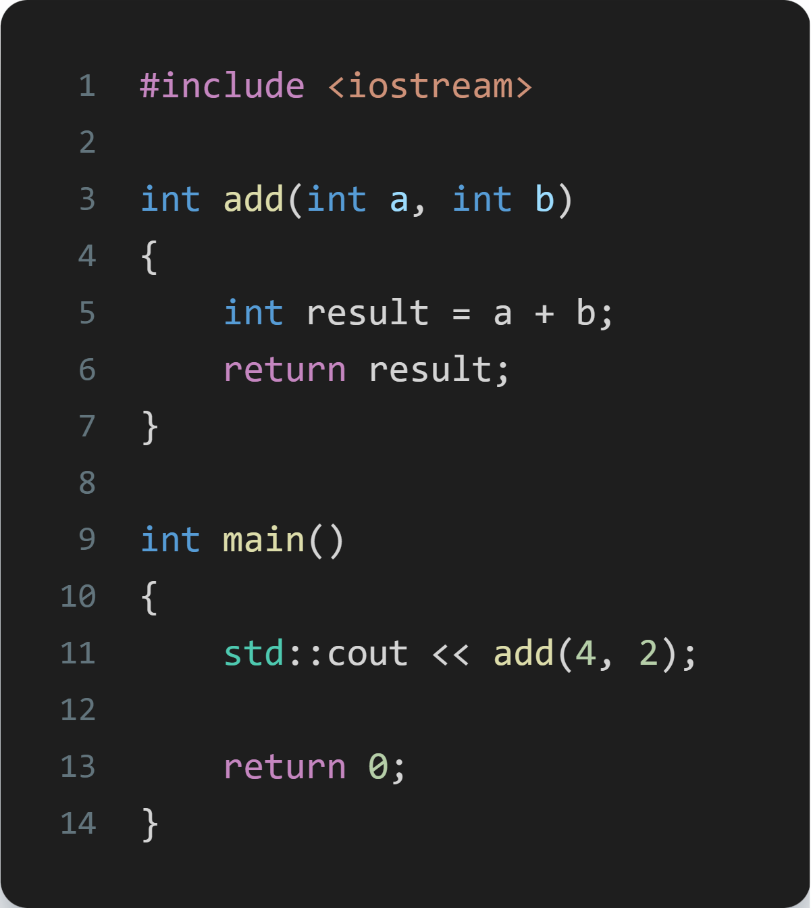
Анонімні об’єкти
У деяких випадках в мові C++ змінна може бути потрібна тільки тимчасово.
У функції add() змінна result використовується як тимчасова змінна. Вона не має якогось особливого призначення, функція використовує її тільки для повернення значення. Є простіший спосіб написати функцію add() — через анонімний об’єкт.

Slide 3
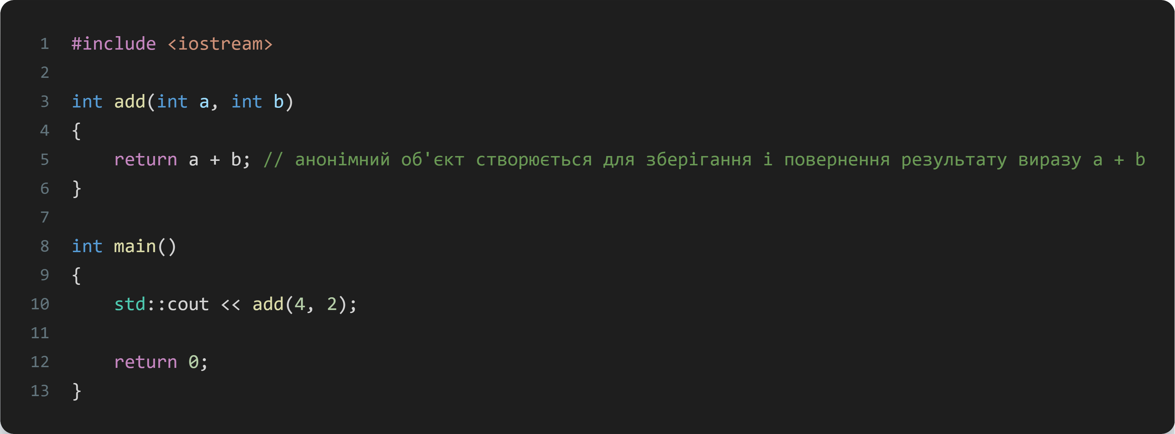
Анонімні об’єкти
Анонімний об’єкт — це значення без імені. Оскільки імені немає, то і способу посилатися на цей об’єкт за межами місця, де він створений — теж немає. Отже, анонімні об’єкти мають область видимості виразу і вони створюються, обробляються і знищуються в межах одного виразу.
Ось вищенаведена функція add(), але вже з використанням анонімного об’єкту:

Slide 4
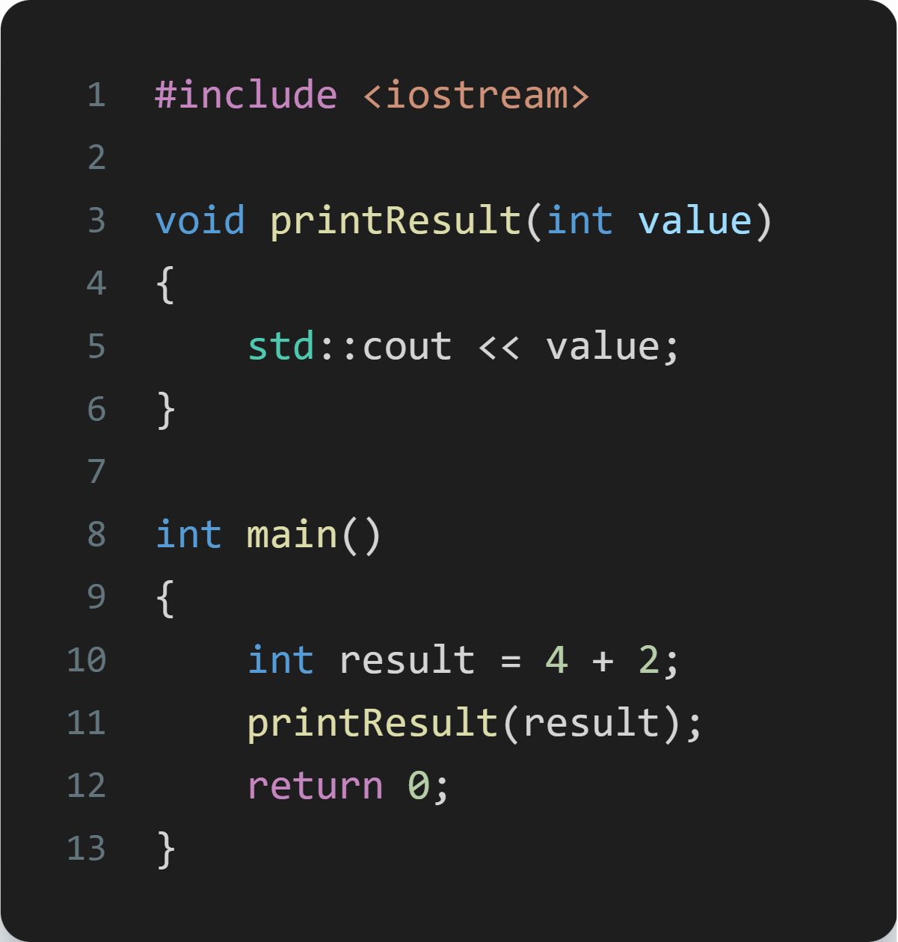
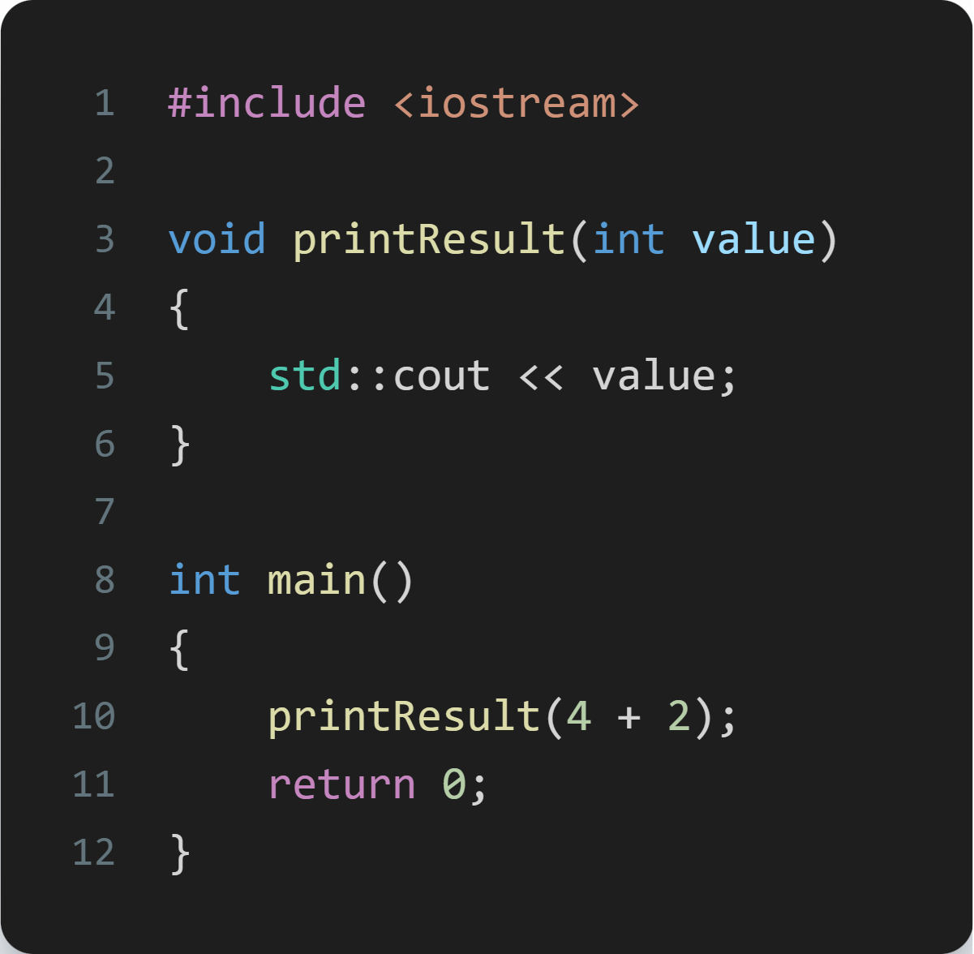
Анонімні об’єкти
При обчисленні виразу a + b, результат поміщається в анонімний об’єкт. Потім копія анонімного об’єкту повертається по значенню назад в caller, і анонімний об’єкт знищується.
Це працює не тільки зі значеннями, що повертаються, але і з параметрами функції. Наприклад, замість наступного:

Slide 5
Анонімні об’єкти
У цьому випадку вираз 4 + 2 генерує результат 6, який поміщається в анонімний об’єкт. Потім копія цього анонімного об’єкта передається в функцію printResult() (яка виводить значення 6) і знищується.
Зверніть увагу, наскільки чистішим став наш код — нам не потрібно захаращувати його тимчасовими змінними, які використовуються тільки один раз.

Slide 6
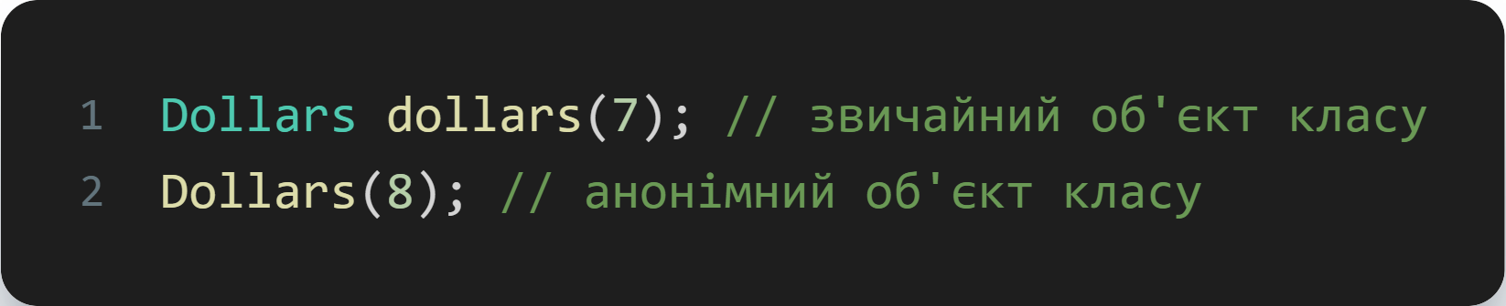
Анонімні об’єкти класу
Хоча у вищенаведених прикладах ми використовували тільки фундаментальні типи даних, анонімні об’єкти також можуть використовуватися і з класами. Достатньо просто не вказувати ім’я об’єкту
У вищенаведеному прикладі рядок Dollars(8); створить анонімний об’єкт класу Dollars, ініціалізує його значенням 8, а потім знищить. У цьому контексті користі ми багато не отримаємо.

Slide 7
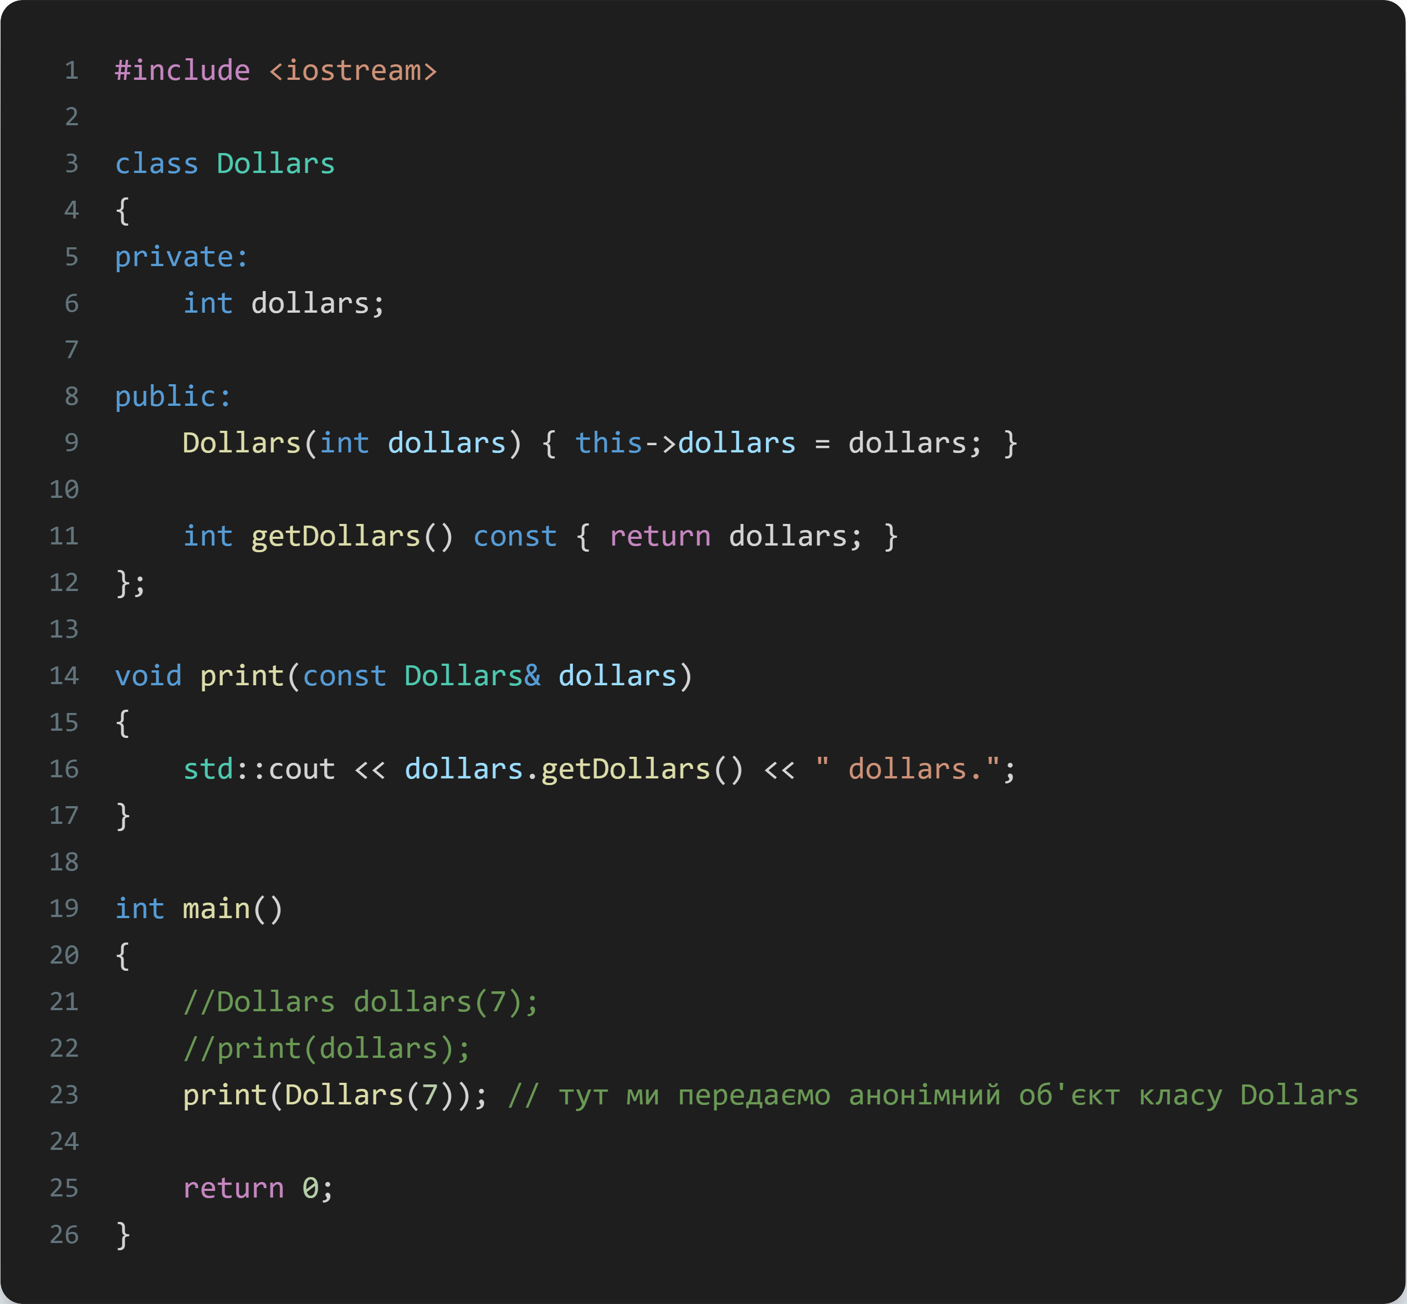
_
_

Slide 8
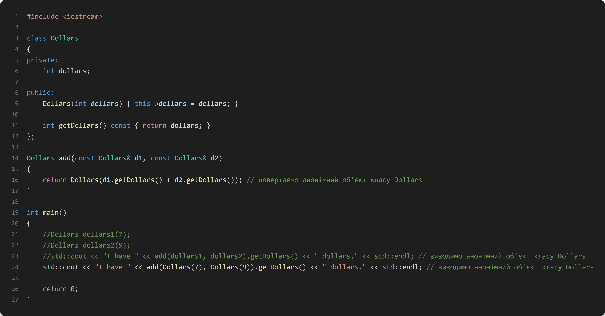
_
_

Slide 9
Висновки
Анонімні об’єкти в мові C++ використовуються для передачі або повернення значень без необхідності створювати величезну кількість тимчасових змінних. Динамічне виділення пам’яті також виконується через анонімні об’єкти (тому адреса виділеної пам’яті повинна бути присвоєна вказівнику, інакше ми не мали б можливості посилатися/використовувати її).
Варто ще відзначити, що анонімні об’єкти розглядаються як r-values (а не як l-values, у яких є адреси). Це означає, що анонімні об’єкти можуть передаватися або повертатися тільки по значенню або по константному посиланню. В інших випадках повинна використовуватися змінна.
Пам’ятайте, що анонімні об’єкти можна використовувати тільки один раз, так як вони мають область видимості виразу. Якщо вам потрібно посилатися на значення в декількох виразах, то для цього слід використовувати окрему змінну.

Slide 10
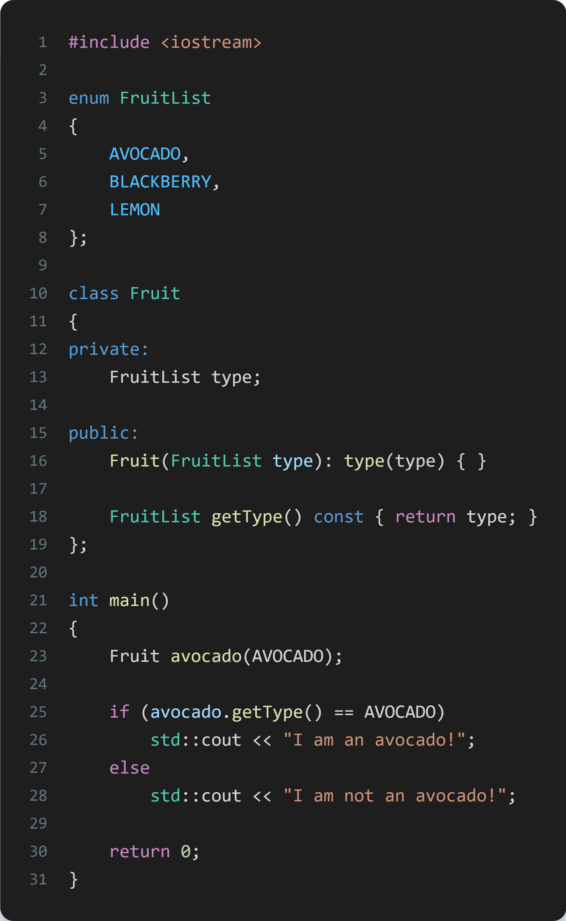
Вкладені типи даних в класах
У цій програмі все працює. Але оскільки перерахування FruitList використовується в зв’язці з класом Fruit, то трохи дивно, що воно існує окремо від самого класу.

Slide 11
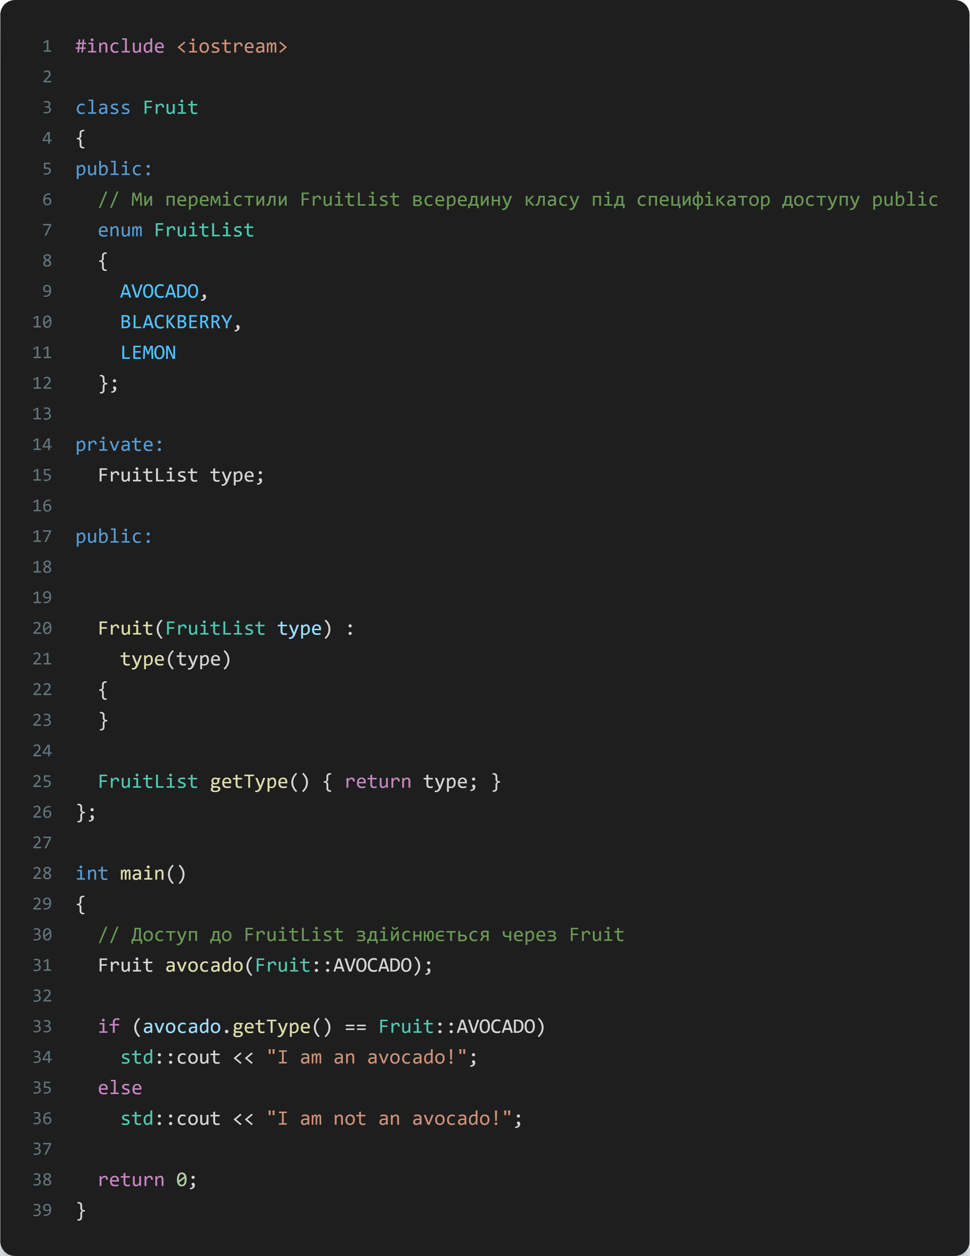
Вкладені користувацькі типи даних в класах
На відміну від функцій, які не можуть бути вкладені (знаходитися всередині одна одної), в мові C++ користувацькі типи даних можуть бути визначені всередині класу (бути вкладеними). Для цього потрібно просто визначити користувацький тип всередині класу під відповідним специфікатором доступу.
Ось вищенаведена програма, але вже з FruitList, визначеним всередині класу:

Slide 12
Вкладені користувацькі типи даних в класах
Зверніть увагу:
По-перше, FruitList тепер визначений всередині тіла класу.
По-друге, ми визначили його під специфікатором доступу public, тобто зробили доступ до FruitList відкритим.
По суті, класи працюють як простори імен для будь-яких вкладених типів даних. У першому прикладі ми маємо доступ до енумератора AVOCADO напряму, так як AVOCADO визначений в глобальній області видимості (ми могли б запобігти цьому, використовуючи клас enum замість звичайного enum, і тоді доступ до AVOCADO здійснювався б через FruitList::AVOCADO). Тепер, оскільки FruitList рахується частиною класу, доступ до енумератора AVOCADO здійснюється через ім’я класу, наприклад, Fruit::AVOCADO.
Зверніть увагу, оскільки класи enum також працюють як простори імен, і якщо б ми помістили клас enum (замість звичайного enum) з ім’ям FruitList всередину класу Fruit, то доступ до енумератора AVOCADO здійснювався б через Fruit::FruitList::AVOCADO.

Slide 13
Інші вкладені користувацькі типи даних в класах
Хоча перерахування є найбільш поширеним вкладеним користувацьким типом даних всередині класів, мова C++ також дозволяє визначати і інші користувацькі типи всередині класів, такі як псевдоніми типів (typedef і type alias) і навіть інші класи!
Як і будь-який звичайний член класу, вкладений клас матиме доступ до всіх членів класу-оболонки (в якому він розміщений). Однак вкладені класи не мають доступу до вказівника *this класу-оболонки.
Визначення вкладених типів не дуже поширено, але Стандартна бібліотека C++ все ж використовує це в деяких випадках.

Slide 14
Вимірювання часу виконання (таймінг) коду
Іноді, в процесі написання коду, ви можете зіткнутися з ситуаціями, коли не будете певні, яка з двох функцій виявиться ефективнішою (припускається, що кінцевий результат у обох функцій однаковий). Як це визначити?
Один з найпростіших способів — засікти час виконання кожного з фрагментів коду. У C++11 це робиться через бібліотеку chrono. Ми можемо легко інкапсулювати весь необхідний нам функціонал в клас, який потім будемо використовувати в наших власних програмах.

Slide 15
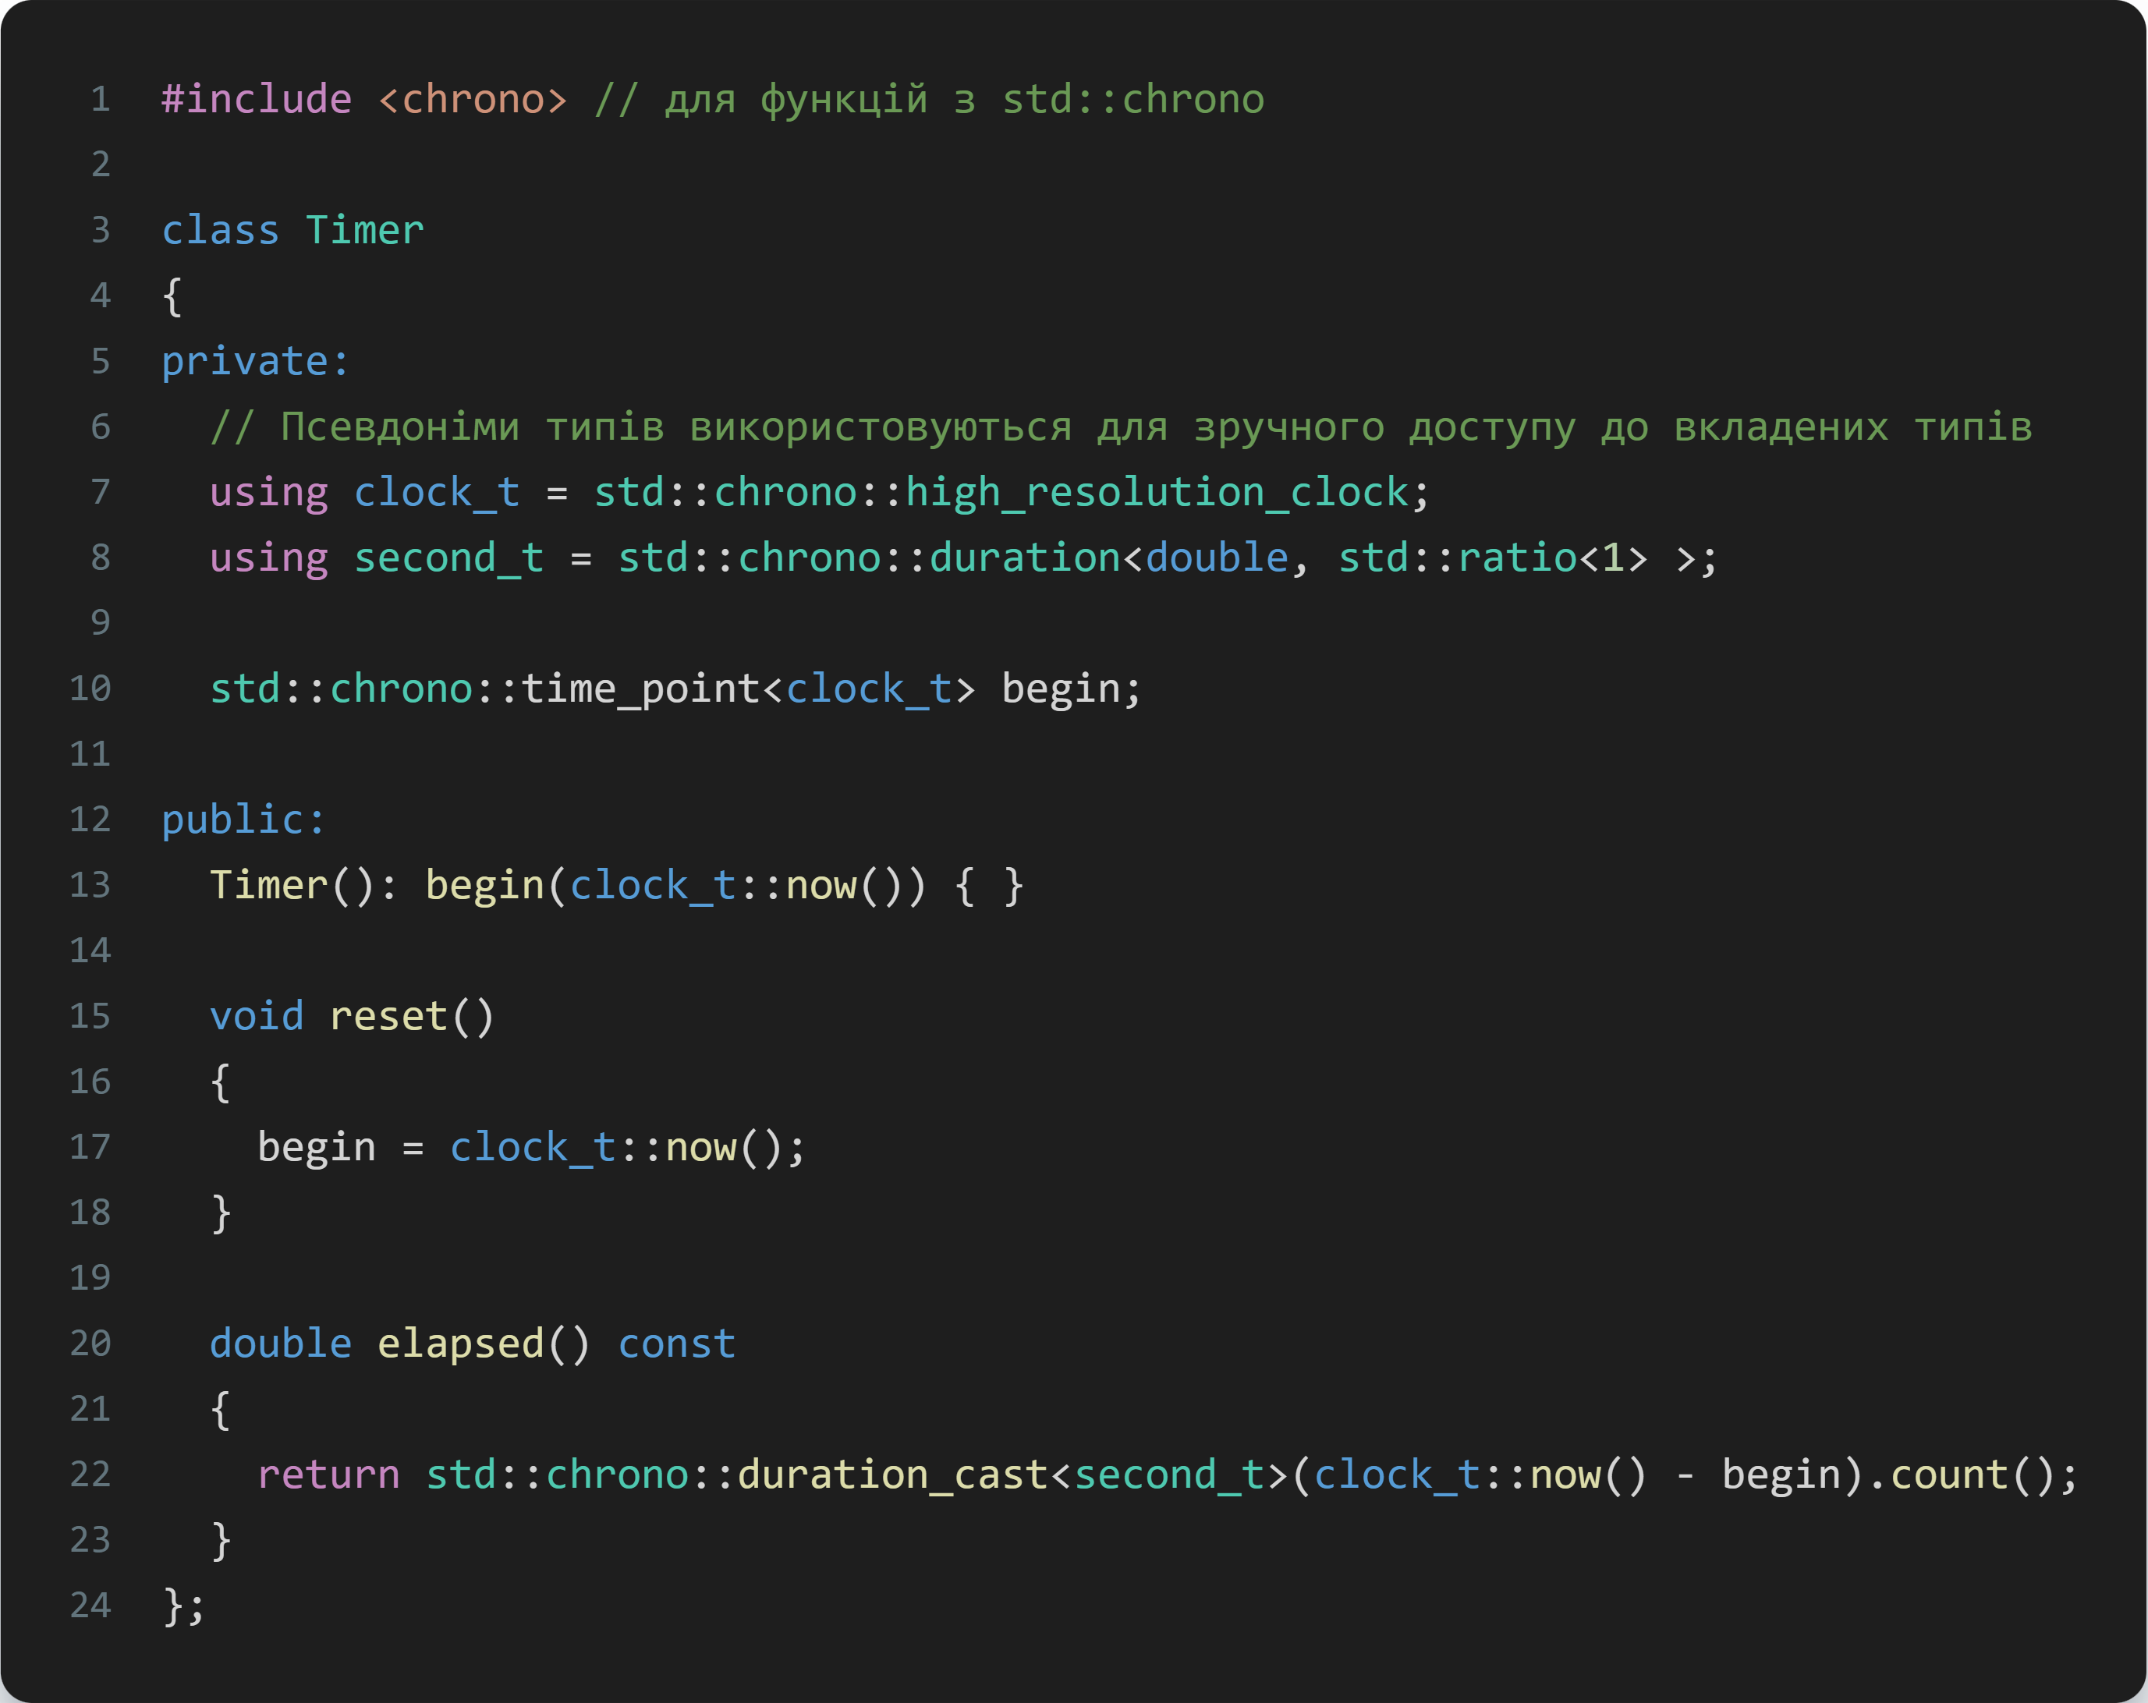
Вимірювання часу виконання (таймінг) коду
_

Slide 16
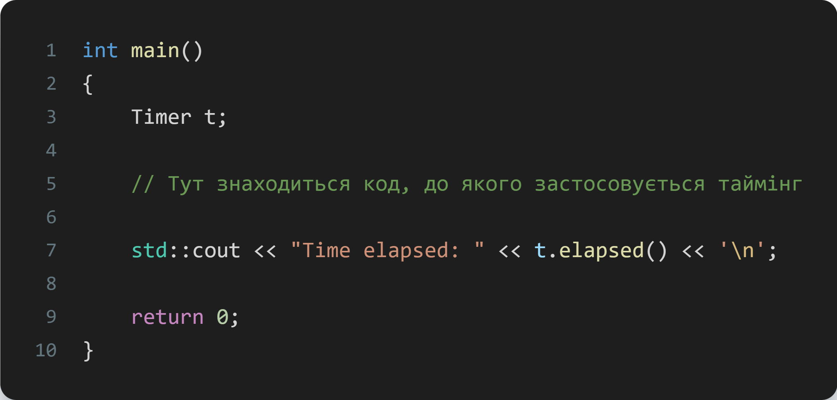
Вимірювання часу виконання (таймінг) коду
Для його використання потрібно визначити об’єкт класу Timer у верхній частині функції main() (або звідки ви хочете починати відлік), а потім просто викликати метод elapsed() після частини коду, яку ви перевіряєте:
Розглянемо реальний приклад, де потрібно впорядкувати масив з 10 000 елементів. Скористаємося алгоритмом сортування методом вибору:

Slide 17
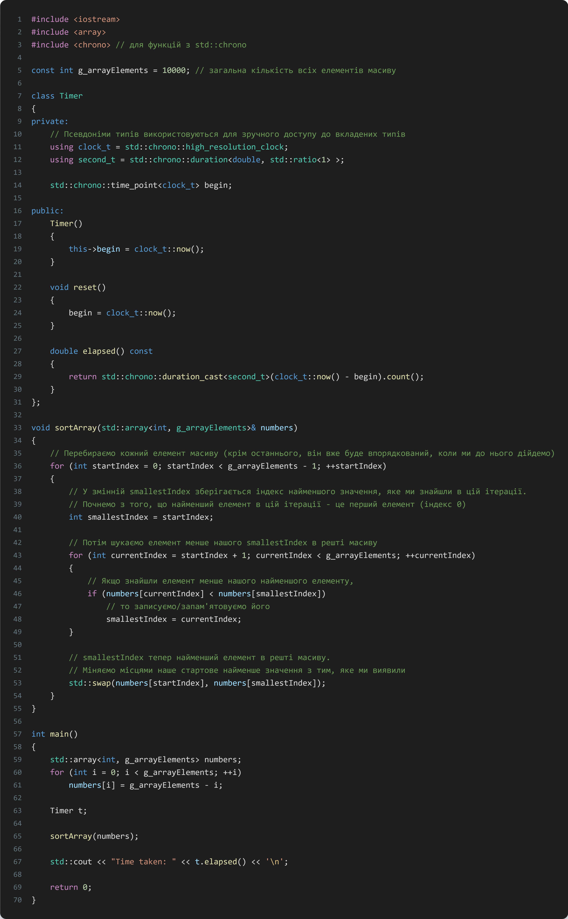
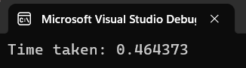
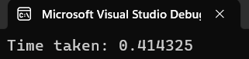
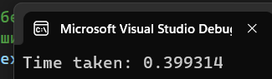
Вимірювання часу виконання (таймінг) коду
_

Slide 18
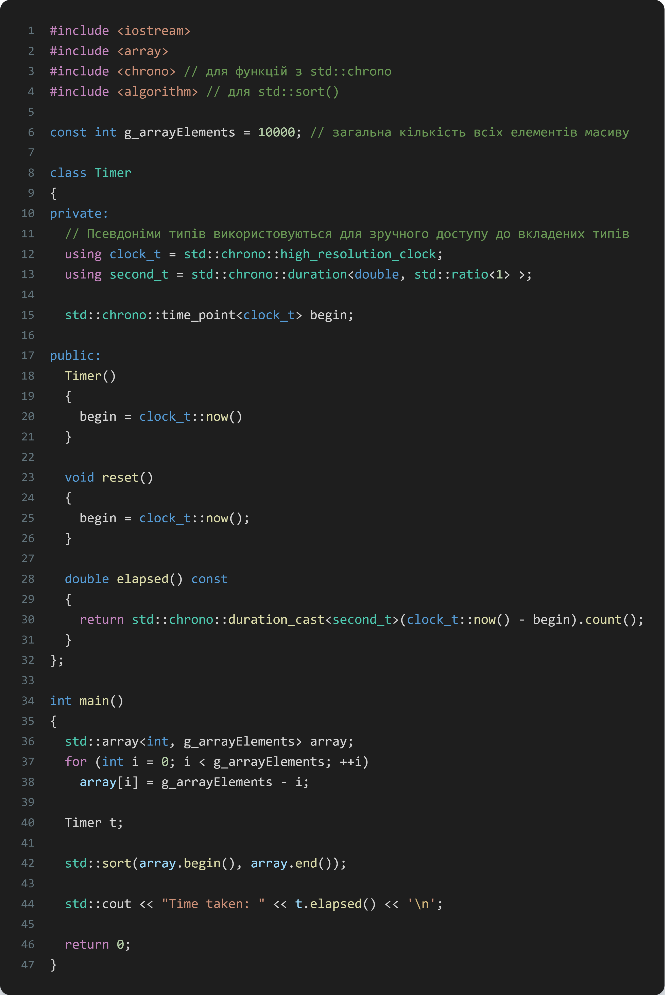
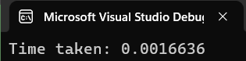
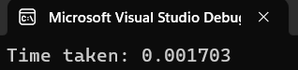
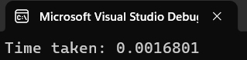
Вимірювання часу виконання (таймінг) коду
_

Slide 19
Вимірювання часу виконання (таймінг) коду
Таким чином, алгоритм std::sort() в 25 разів швидший за сортування, яке ми написали самі!
Реліз версія:
0.00000009??
0.0000949
0.0000999
0.0000945

Slide 20
Що впливає на таймінг коду?
Таймінг коду є досить простим і прозорим, але ваші результати можуть істотно відрізнятися.
По-перше, переконайтеся, що ви використовуєте режим конфігурації “Release”, а не “Debug”. Під час режиму “Debug” оптимізація зазвичай відключена, а вона може мати значний вплив на результати. 25 + 17 раз з реліз версією.
По-друге, на результати таймінгу впливають процеси, які ваша система може виконувати у фоновому режимі. Для досягнення найкращих результатів переконайтеся, що ваша ОС не робить нічого, що інтенсивно навантажує процесор, жорсткий диск (наприклад, запущено пошук файлу або сканування антивірусом) або витрачає багато пам’яті (наприклад, ви граєте в ігри або працюєте в фото- або відеоредакторі).

Slide 21
Що впливає на таймінг коду?
Виконуйте таймінг як мінімум 3 рази. Якщо результати однакові — вибирайте середнє. Якщо один або два результати значно відрізняються один від одного, то запустіть таймінг ще кілька разів, поки не отримаєте краще уявлення про те, які з результатів виявилися «лівими». Зверніть увагу, деякі, здавалося б, невинні речі, такі як веб-браузери, можуть тимчасово збільшити навантаження на ваш процесор до 100%, коли сайт, на якому ви перебуваєте в фоновому режимі, виконує цілу купу JavaScript-скриптів (рекламні банери, запуск відео, складна анімація тощо). Запуск таймінгу кілька разів дозволить визначити, чи вплинула подібна подія на ваші результати.
По-третє, при порівнянні двох фрагментів коду намагайтеся не запускати нічого зайвого в фоновому режимі при прогонах коду, так як це також може вплинути на результати таймінгу. Можливо, ваш антивірус почав сканування у фоновому режимі, або ви вирішили послухати музику на стрімінговому сервісі (і це все в перервах між прогонами).

Slide 22
Що впливає на таймінг коду?
Рандомізація також може вплинути на таймінг. Якби ми відсортували масив, заповнений випадковими числами, то це вплинуло б на результати таймінгу (той факт, що числа є рандомними). Рандомізацію використовувати можна, але переконайтеся, що ваше стартове значення є фіксованим (тобто не використовуйте системний годинник в якості стартового значення) і результати рандомізації ідентичні при кожному запуску. Крім того, переконайтеся, що в фрагментах коду не використовується користувацький ввід, так як час очікування вводу від користувача не повинен враховуватися при визначенні ефективності коду.
Нарешті, ваші результати дійсні тільки для архітектури вашого комп’ютера, ОС, компілятора і системних/технічних характеристик. Ви можете отримати зовсім інші результати на інших системах, які мають інші сильні і слабкі сторони.

Slide 23
Перевантаження операторів
Ми вже знаємо, що перевантаження функцій забезпечує механізм створення і виконання викликів функцій з одним і тим же ім’ям, але з різними параметрами. Це дозволяє одній функції працювати з декількома різними типами даних (без необхідності придумувати унікальні імена для кожної з функцій).
У мові C++ оператори реалізовані у вигляді функцій. Використовуючи перевантаження функції оператора, ви можете визначити свої власні версії операторів, які працюватимуть з різними типами даних (включаючи класи). Використання перевантаження функції для перевантаження оператора називається перевантаженням оператора.

Slide 24
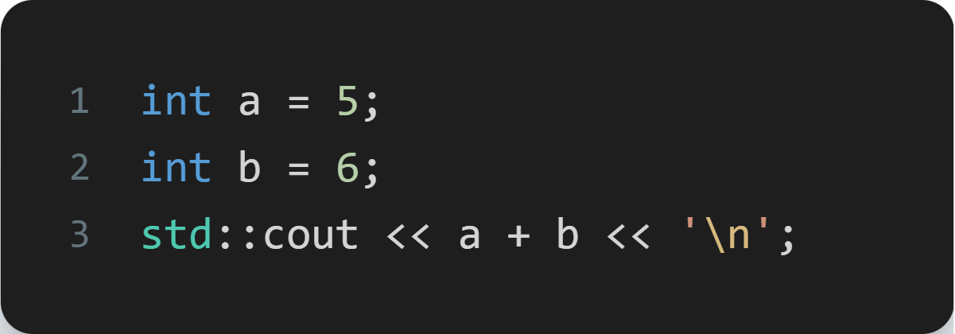
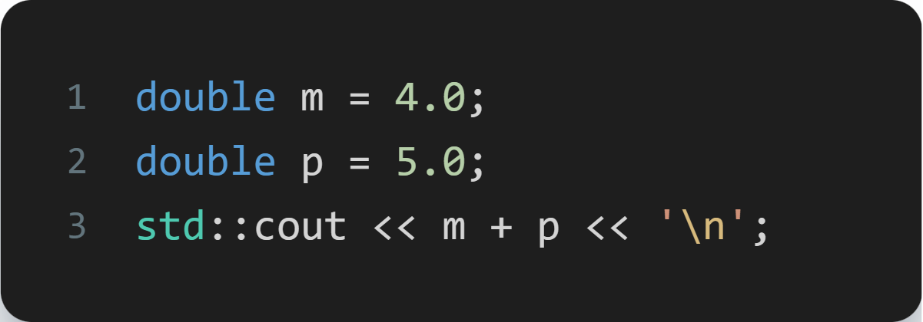
Оператори, як функції
Тут компілятор використовує вбудовану версію оператора плюс (+) для цілочисельних операндів — ця функція додасть два цілочисельних значення (a і b), і поверне цілочисельний результат. Коли ви бачите вираз a + b, то думайте про нього, як про виклик функції operator+(a, b) (де operator+ є ім’ям функції).
Компілятор також надасть вбудовану версію оператора плюс (+) для операндів типу double. Вираз m + p призведе до виклику функції operator+(m, p), а, завдяки перевантаженню оператора, викличеться версія double (замість версії int).

Slide 25
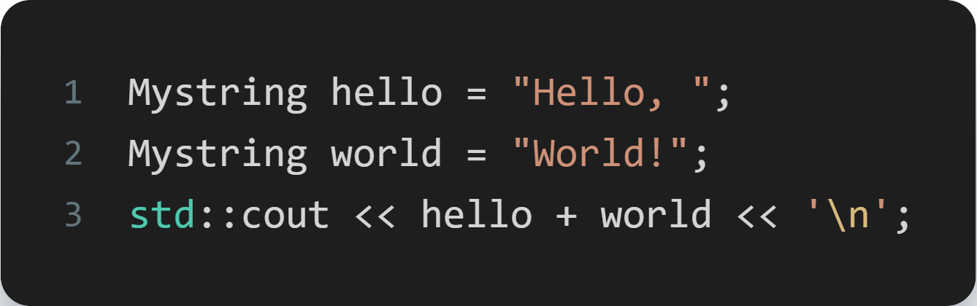
Оператори, як функції
Тепер розглянемо, що відбудеться, якщо ми спробуємо додати два об’єкти класу:
Як ви думаєте, яким буде результат? Напевно, вивід рядка Hello, World!? Ні, результатом буде помилка, тому що клас Mystring є користувацьким типом даних, а компілятор не має вбудованої версії operator+() для використання з операндами Mystring. Для того, щоб зробити те, що ми хочемо, нам доведеться написати свою версію функції operator+() і вказати в ній алгоритм роботи з операндами типу Mystring.

Slide 26
Виклик перевантажених операторів
При обробці виразу з оператором компілятор використовує наступні алгоритми дій:
Якщо всі операнди є фундаментальних типів даних, то викликати слід вбудовані відповідні версії операторів (якщо такі існують). Якщо таких не існує, то компілятор видасть помилку.
Якщо будь-який з операндів є користувацького типу даних (наприклад, об’єкт класу або типу перерахування), то компілятор шукатиме версію оператора, яка працює з таким типом даних. Якщо компілятор не знайде нічого підходящого, то спробує виконати конвертацію одного або декількох операндів користувацького типу даних в фундаментальні типи даних, щоб таким чином він міг використати відповідний вбудований оператор. Якщо це не спрацює — компілятор видасть помилку.

Slide 27
Обмеження в перевантаженні операторів
По-перше, майже будь-який існуючий оператор в мові C++ можна перевантажити.
Винятками є:
тернарний оператор (?:);
оператор sizeof;
оператор дозволу області видимості (::);
оператор вибору члена (.);
вказівник, як оператор вибору члена (.*).
По-друге, ви можете перевантажити тільки існуючі оператори. Ви не можете створювати нові або перейменовувати існуючі. Наприклад, ви не можете створити оператор ** для виконання операції піднесення до степеня.

Slide 28
Обмеження в перевантаженні операторів
По-третє, принаймні один з операндів перевантаженого оператора повинен бути користувацького типу даних. Це означає, що ви не можете перевантажити operator+() для виконання операції додавання значення типу int до значення типу double. Однак ви можете перевантажити operator+() для виконання операції додавання значення типу int до об’єкта класу Mystring.
По-четверте, початкову кількість операндів, підтримуваних оператором, змінити неможливо. Тобто з бінарним оператором використовуються тільки два операнди, з унарним — тільки один, з тернарним — тільки три.
Нарешті, всі оператори зберігають свої пріоритети і асоціативність за замовчуванням (незалежно від того, для чого вони використовуються), і це не може бути змінено.

Slide 29
Обмеження в перевантаженні операторів
Деякі початківці намагаються перевантажити побітовий оператор XOR (^) для виконання операції піднесення до степеня. Однак в мові C++ в оператора ^ пріоритет нижче, ніж у базових арифметичних операторів (+, -, *, /), і це призведе до некоректної обробки виразів.
В математиці операція піднесення до степеня виконується ДО виконання базових арифметичних операцій, тому 2 + 5 ^ 2 обчислюється як 2 + (5 ^ 2) => 2 + 25 => 27. Однак в мові C++ у базових арифметичних операторів пріоритет вище, ніж у оператора ^, тому 2 + 5 ^ 2 обчислиться
як (2 + 5) ^ 2 => 7 ^ 2 => 49.
Вам потрібно буде явно помістити в дужки частину з піднесенням до степеня (наприклад, 2 + (5 ^ 2)) кожен раз, коли ви хочете, щоб вона виконувалася першою, що дуже легко забути і, таким чином, наробити помилок. Тому проводити подібні експерименти не рекомендується.

Slide 30
Обмеження в перевантаженні операторів
Правило: При перевантаженні операторів намагайтеся максимально наближено зберігати функціонал операторів з їх початковими призначеннями.
Навіщо використовувати перевантаження операторів? Ви можете перевантажити оператор + для з’єднання об’єктів вашого класу String або для виконання операції додавання двох об’єктів вашого класу Fraction. Ви можете перевантажити оператор << для виводу вашого класу на екран (або запису в файл). Ви можете перевантажити оператор рівності (==) для порівняння двох об’єктів класу і т.д. Подібні застосування роблять перевантаження операторів однією з найкорисніших особливостей мови C++, так як це спрощує процес роботи з класами і відкриває нові можливості.

Slide 31
Способи перевантаження операторів
Арифметичні оператори плюс (+), мінус (-), множення (*) і ділення (/) є одними з найбільш використовуваних операторів у мові C++. Всі вони є бінарними, тобто працюють тільки з двома операндами.
Є три різних способи перевантаження операторів:
через дружні функції;
через звичайні функції;
через методи класу.

Slide 32
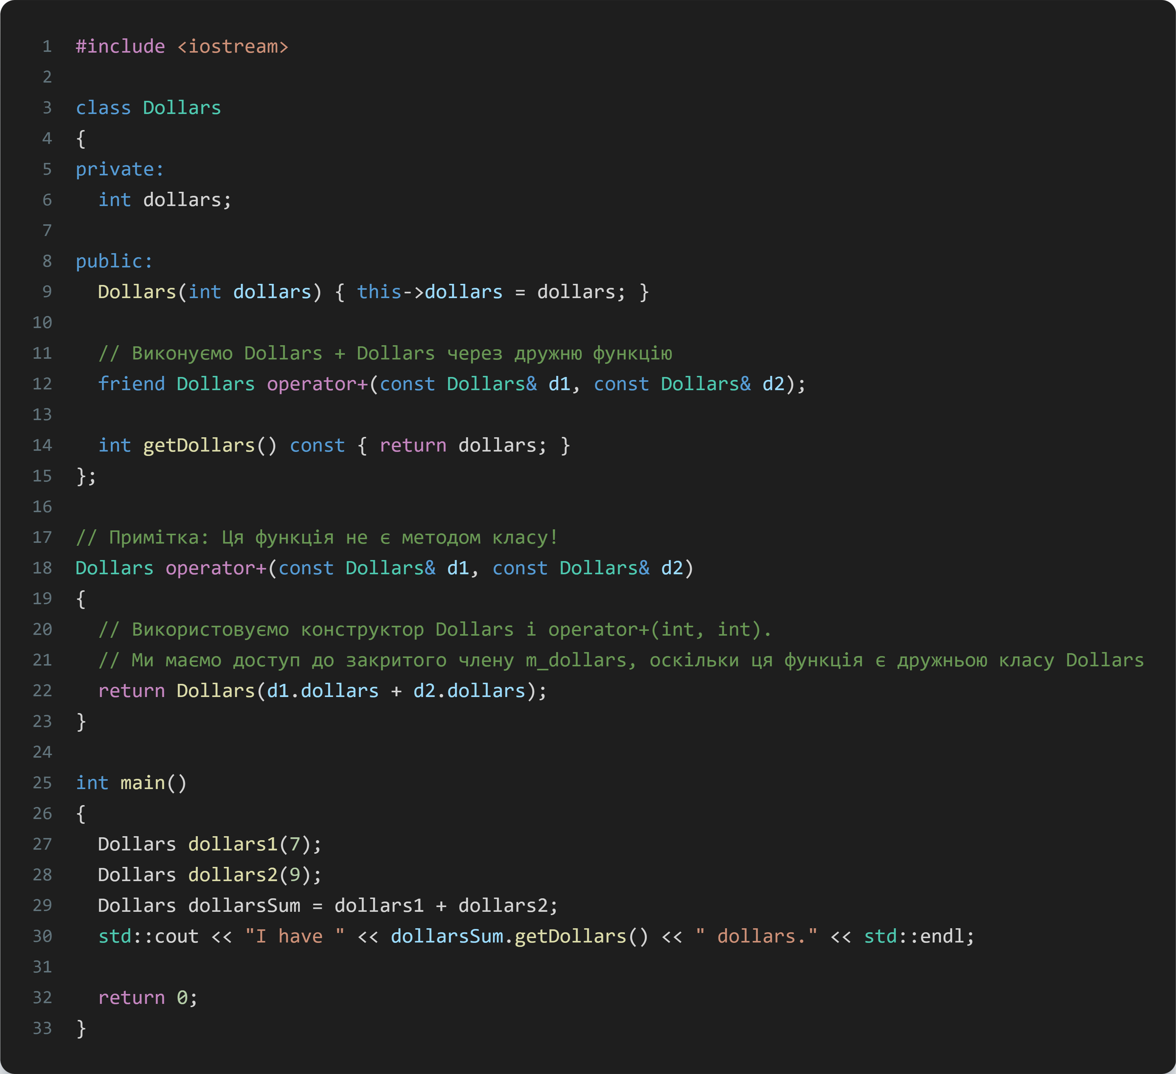
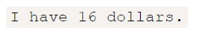
Перевантаження операторів через дружні функції
_

Slide 33
Перевантаження операторів через дружні функції
Тут ми:
оголосили дружню функцію operator+();
задали в якості параметрів два операнди, з якими хочемо працювати — два об’єкти класу Dollars;
вказали відповідний тип повернення — Dollars;
записали реалізацію операції додавання.
Для виконання операції додавання двох об’єктів класу Dollars нам потрібно додати до змінної-члену dollars першого об’єкта dollars другого об’єкта. Оскільки наша перевантажена функція operator+() є дружньою класу Dollars, то ми можемо напряму звертатися до закритого члену dollars. Крім того, оскільки dollars є цілочисельним значенням, а C++ знає, як додавати цілочисельні значення, то компілятор використовуватиме вбудовану версію operator+() для роботи з типом int, тому ми можемо просто вказати оператор + в нашій операції додавання двох об’єктів класу Dollars.

Slide 34
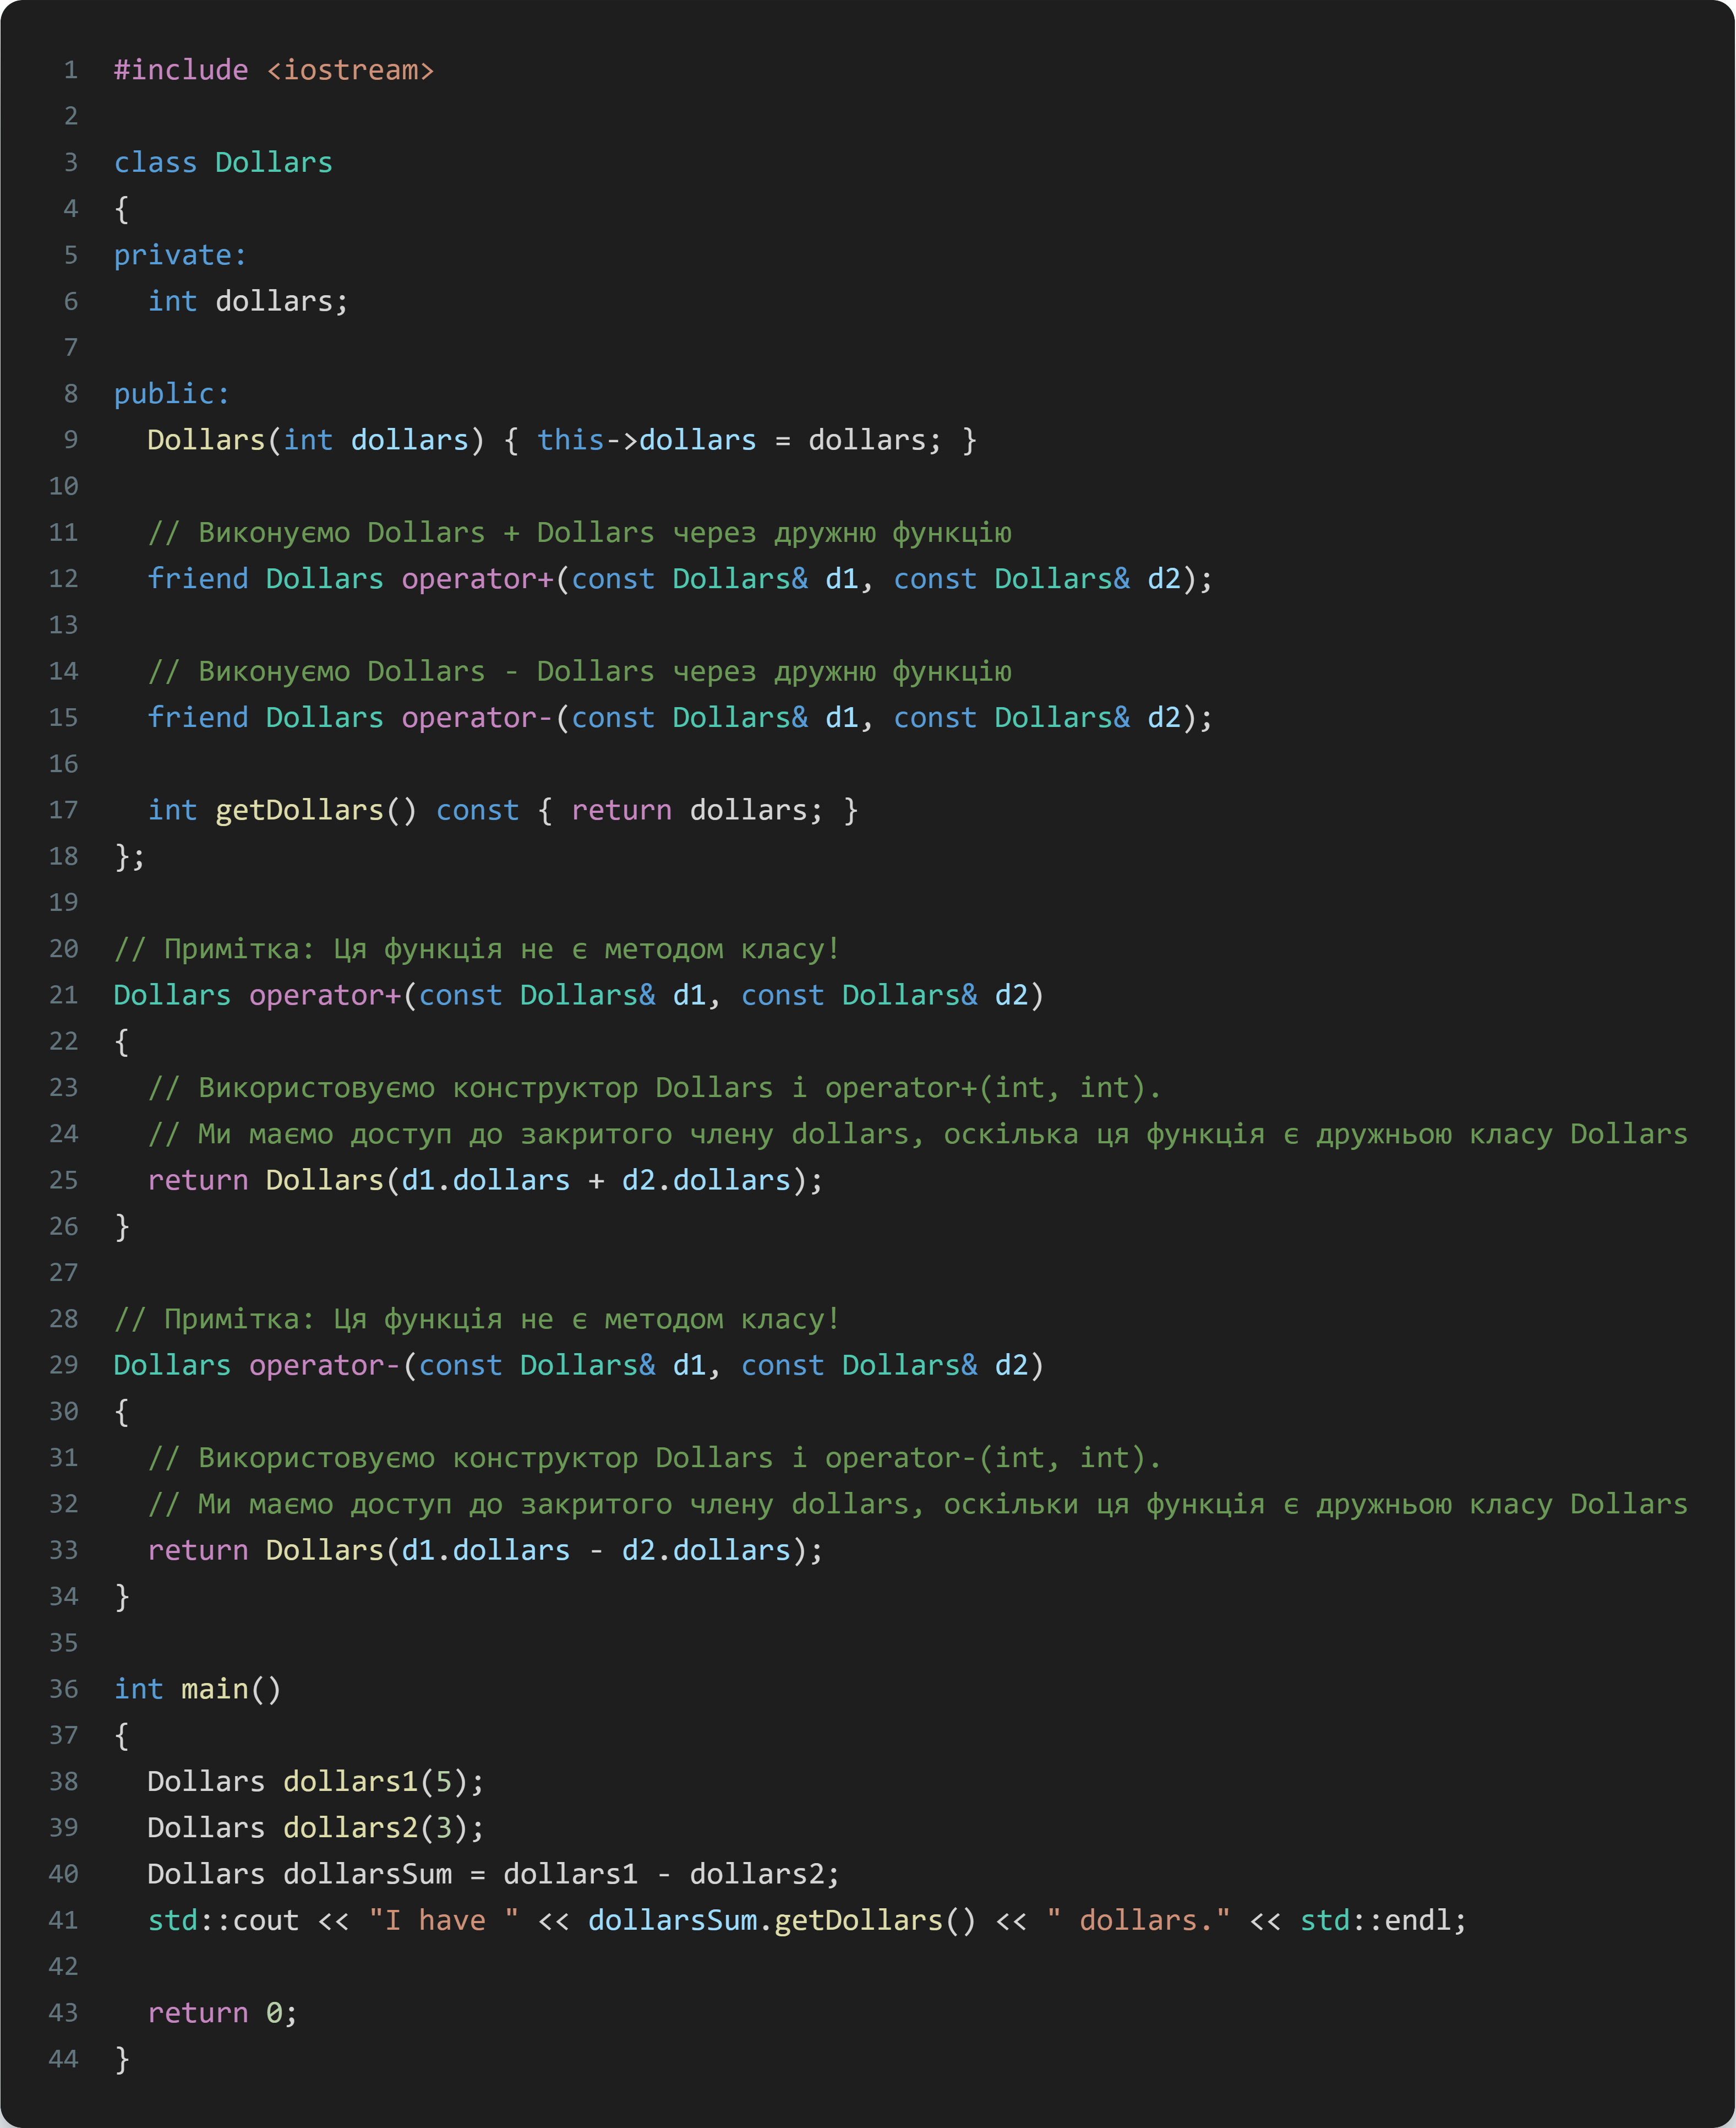
Перевантаження операторів через дружні функції
_

Slide 35
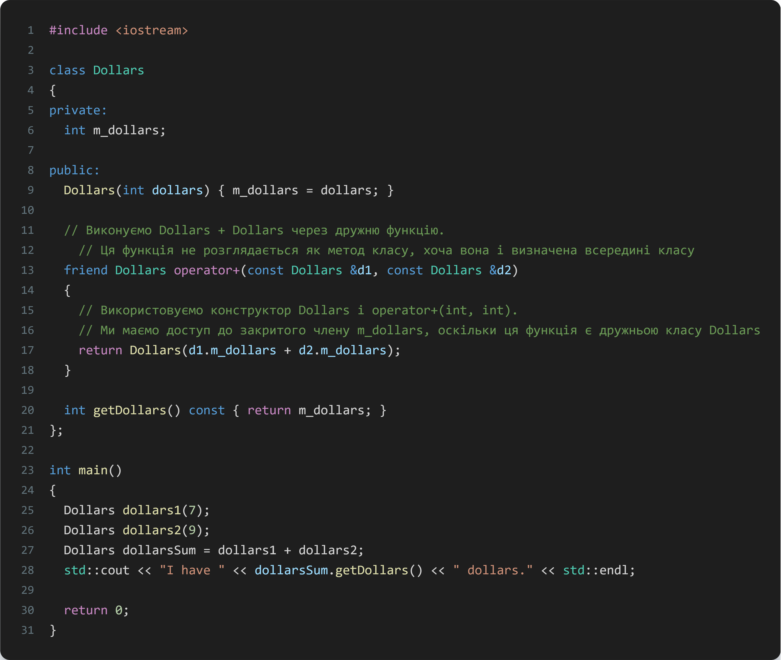
Дружні функції можуть бути визначені всередині класу
Незважаючи на те, що наші дружні функції не є членами класу, вони як і раніше можуть бути визначені всередині класу, якщо це необхідно:
Не рекомендується так робити, оскільки нетривіальні визначення функцій краще записувати в окремому .cpp-файлі поза тілом класу.

Slide 36
Перевантаження операторів з операндами різних типів
Один оператор може працювати з операндами різних типів. Наприклад, ми можемо додати Dollars(5) до числа 5 для отримання результату Dollars(10).
Коли C++ обробляє вираз a + b, то a стає першим параметром, а b — другим параметром. Коли a і b одного і того ж типу даних, то не має значення, чи пишете ви a + b, чи b + a — в будь-якому випадку викликається одна і та ж версія operator+(). Однак, якщо операнди різних типів, то a + b — це вже не те ж саме, що b + a.
Наприклад, Dollars(5) + 5 призведе до виклику operator+(Dollars, int), а 5 + Dollars(5) призведе до виклику operator+(int, Dollars). Отже, всякий раз, при перевантаженні бінарних операторів для роботи з операндами різних типів, потрібно писати дві функції — по одній на кожен випадок. Наприклад:

Slide 37
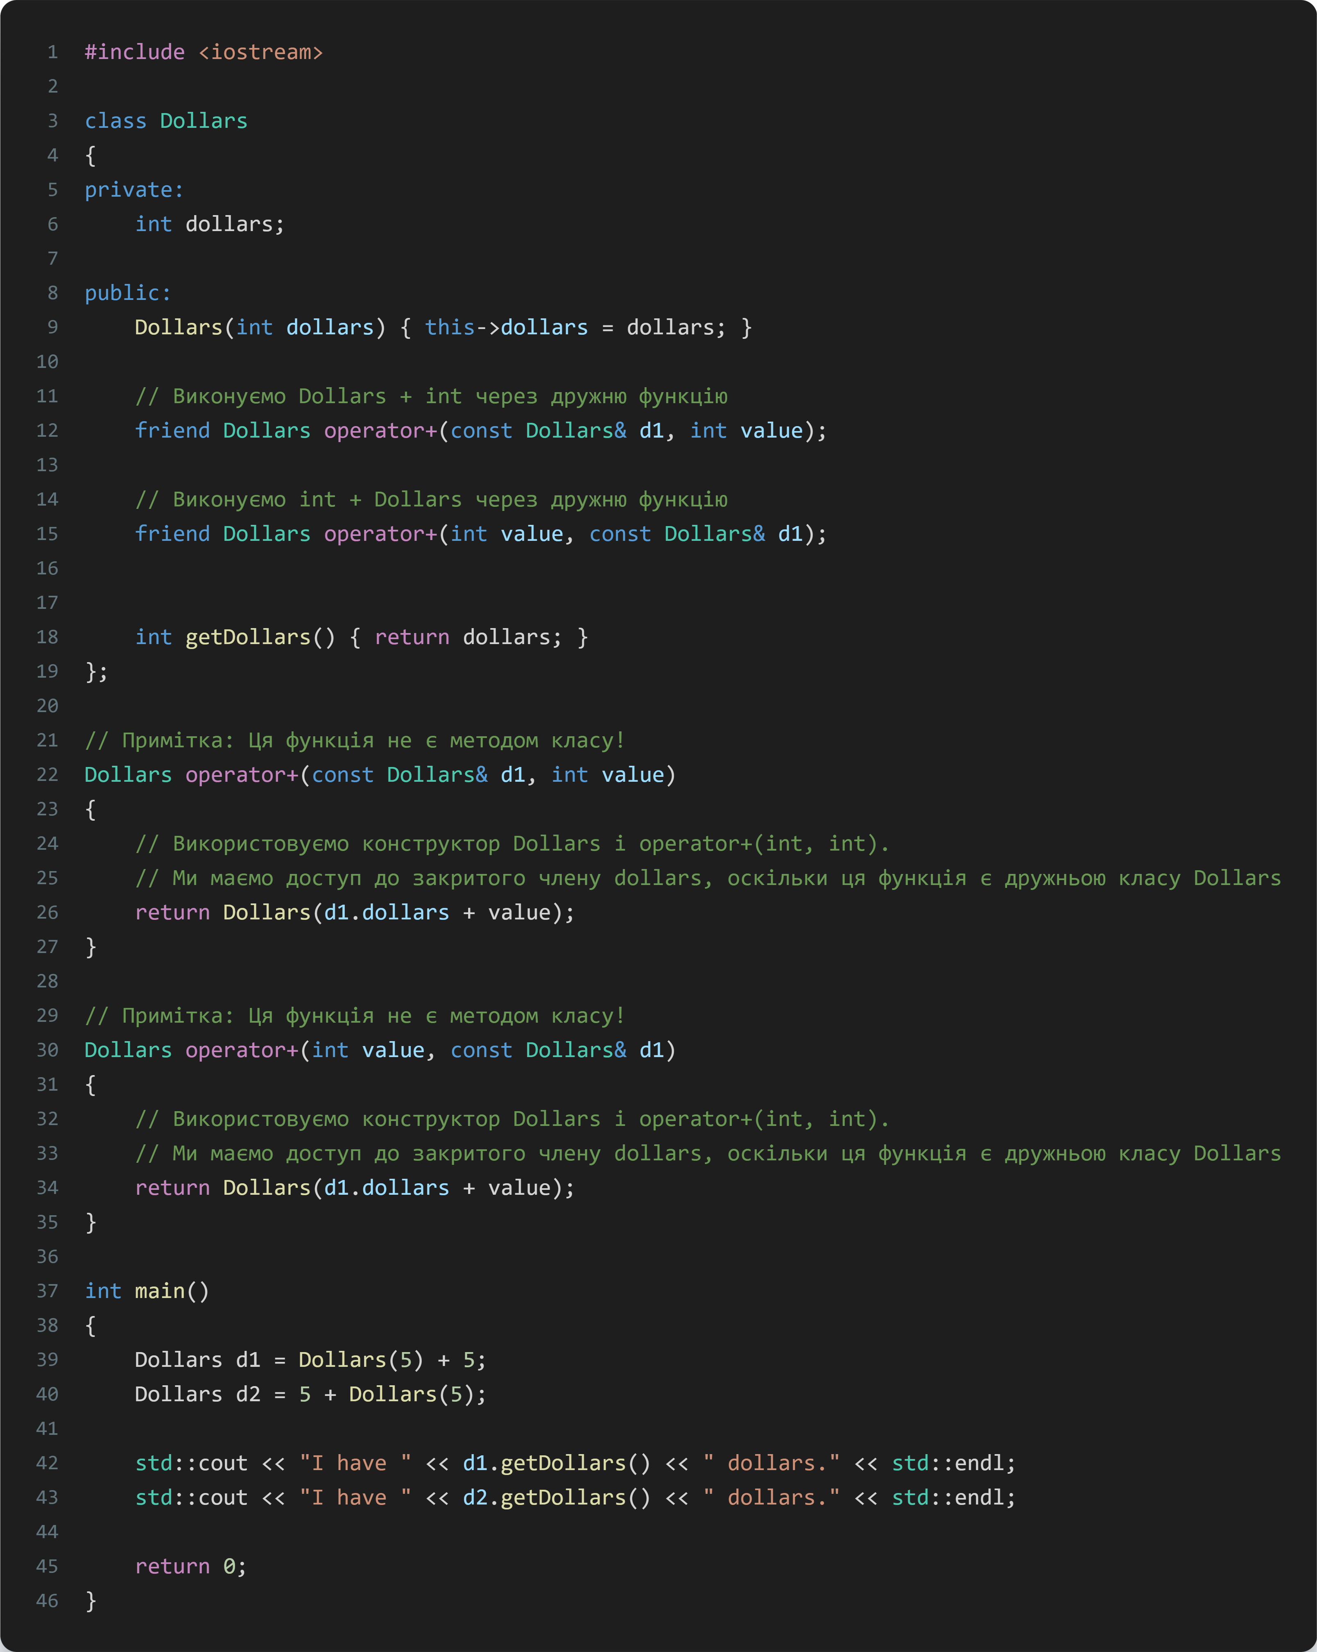
_
Зверніть увагу, обидві перевантажені функції мають одну і ту ж реалізацію — це тому, що вони виконують одне і те ж, але просто приймають параметри в різному порядку.

Slide 38
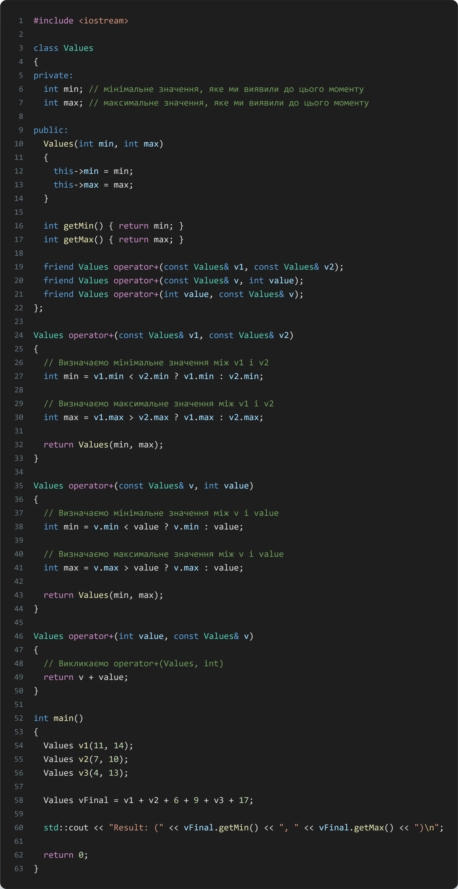
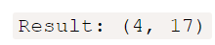
_
Клас Values відстежує мінімальне і максимальне значення. Ми перевантажили оператор плюс (+) 3 рази для виконання операції порівняння двох об’єктів класу Values і операції додавання цілочисельного значення до об’єкту класу Values.

Slide 39
_
Ми отримали мінімальне і максимальне значення з усіх, які вказали в vFinal. Розглянемо детально, як обробляється рядок Values vFinal = v1 + v2 + 6 + 9 + v3 + 17;:
Пріоритет оператора + вище пріоритету оператора =, а асоціативність оператора + зліва направо, тому спочатку обчислюється v1 + v2. Це призводить до виклику operator+(v1, v2), яке повертає Values(7, 14).
Наступною виконується операція Values(7, 14) + 6. Це призводить до виклику operator+(Values(7, 14), 6), яке повертає Values(6, 14).
Потім виконується Values(6, 14) + 9, яке повертає Values(6, 14).
Потім Values(6, 14) + v3 повертає Values(4, 14).
І, нарешті, Values(4, 14) + 17 повертає Values(4, 17). Це і є нашим кінцевим результатом, який і присвоюється vFinal.

Slide 40
_
Іншими словами, вищенаведений вираз обробляється як
Values vFinal = (((((v1 + v2) + 6) + 9) + v3) + 17), причому кожна наступна операція додавання повертає об’єкт класу Values, який стає лівим операндом для наступного оператора +.

Slide 41
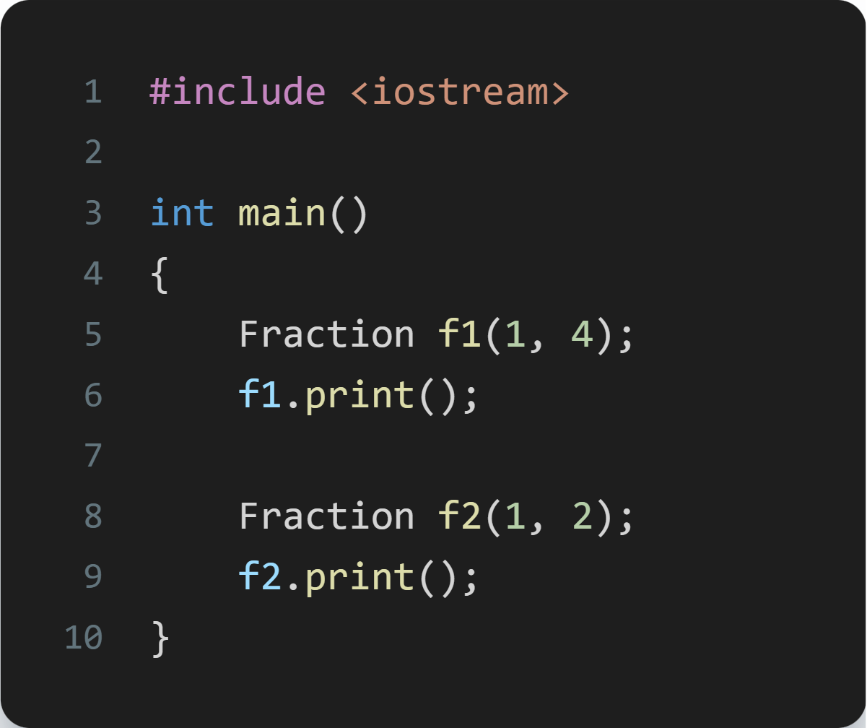
Завдання №1
Напишіть клас Fraction, який має два цілочисельних члени: чисельник і знаменник. Реалізуйте функцію print(), яка виводитиме дріб.
Повинен видавати наступний результат:
1/4
1/2

Slide 42
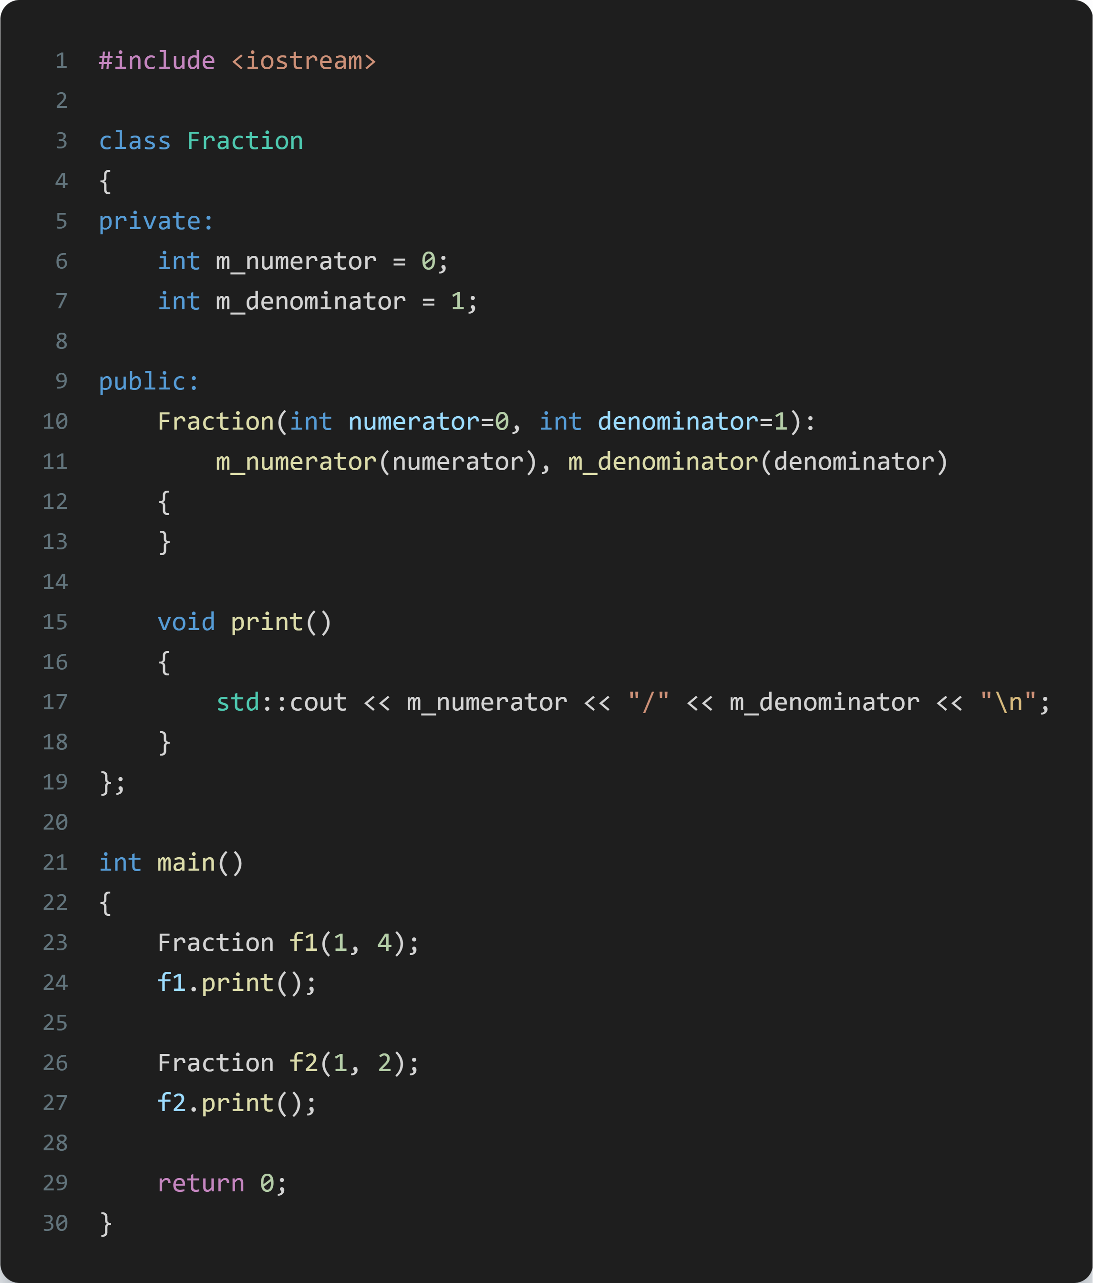
_
_

Slide 43
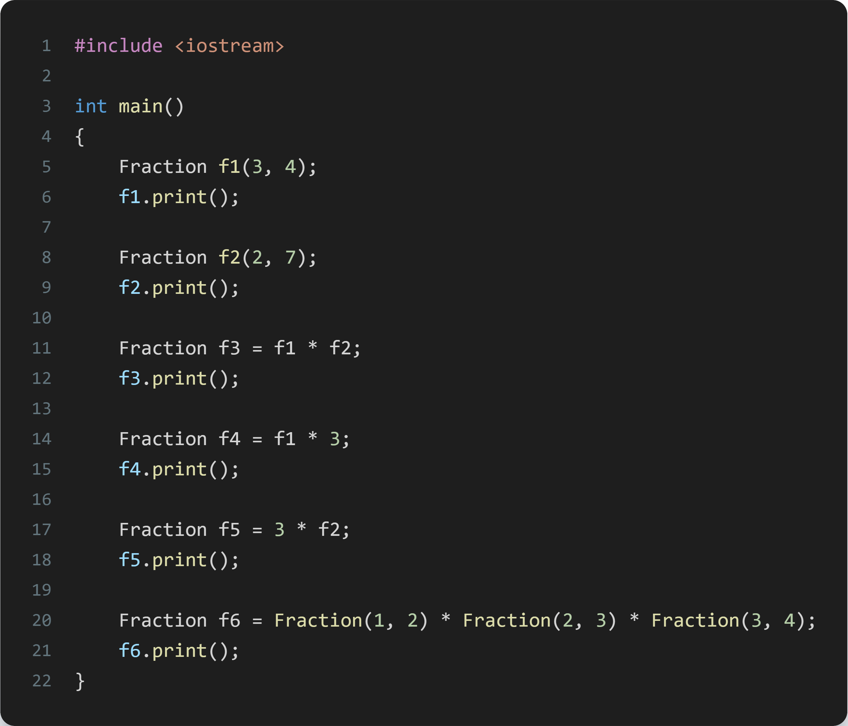
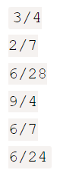
Завдання №2
Додайте перевантаження оператора множення (*) для виконання операції множення об’єкта класу Fraction на цілочисельне значення і для множення двох об’єктів класу Fraction. Використовуйте спосіб перевантаження оператора через дружню функцію.
Підказка: Множення двох дробів здійснюється множенням двох чисельників, а потім окремо двох знаменників. Для виконання операції множення об’єкта на цілочисельне значення, помножте тільки чисельник на цілочисельне значення (знаменник не чіпайте).

Slide 44
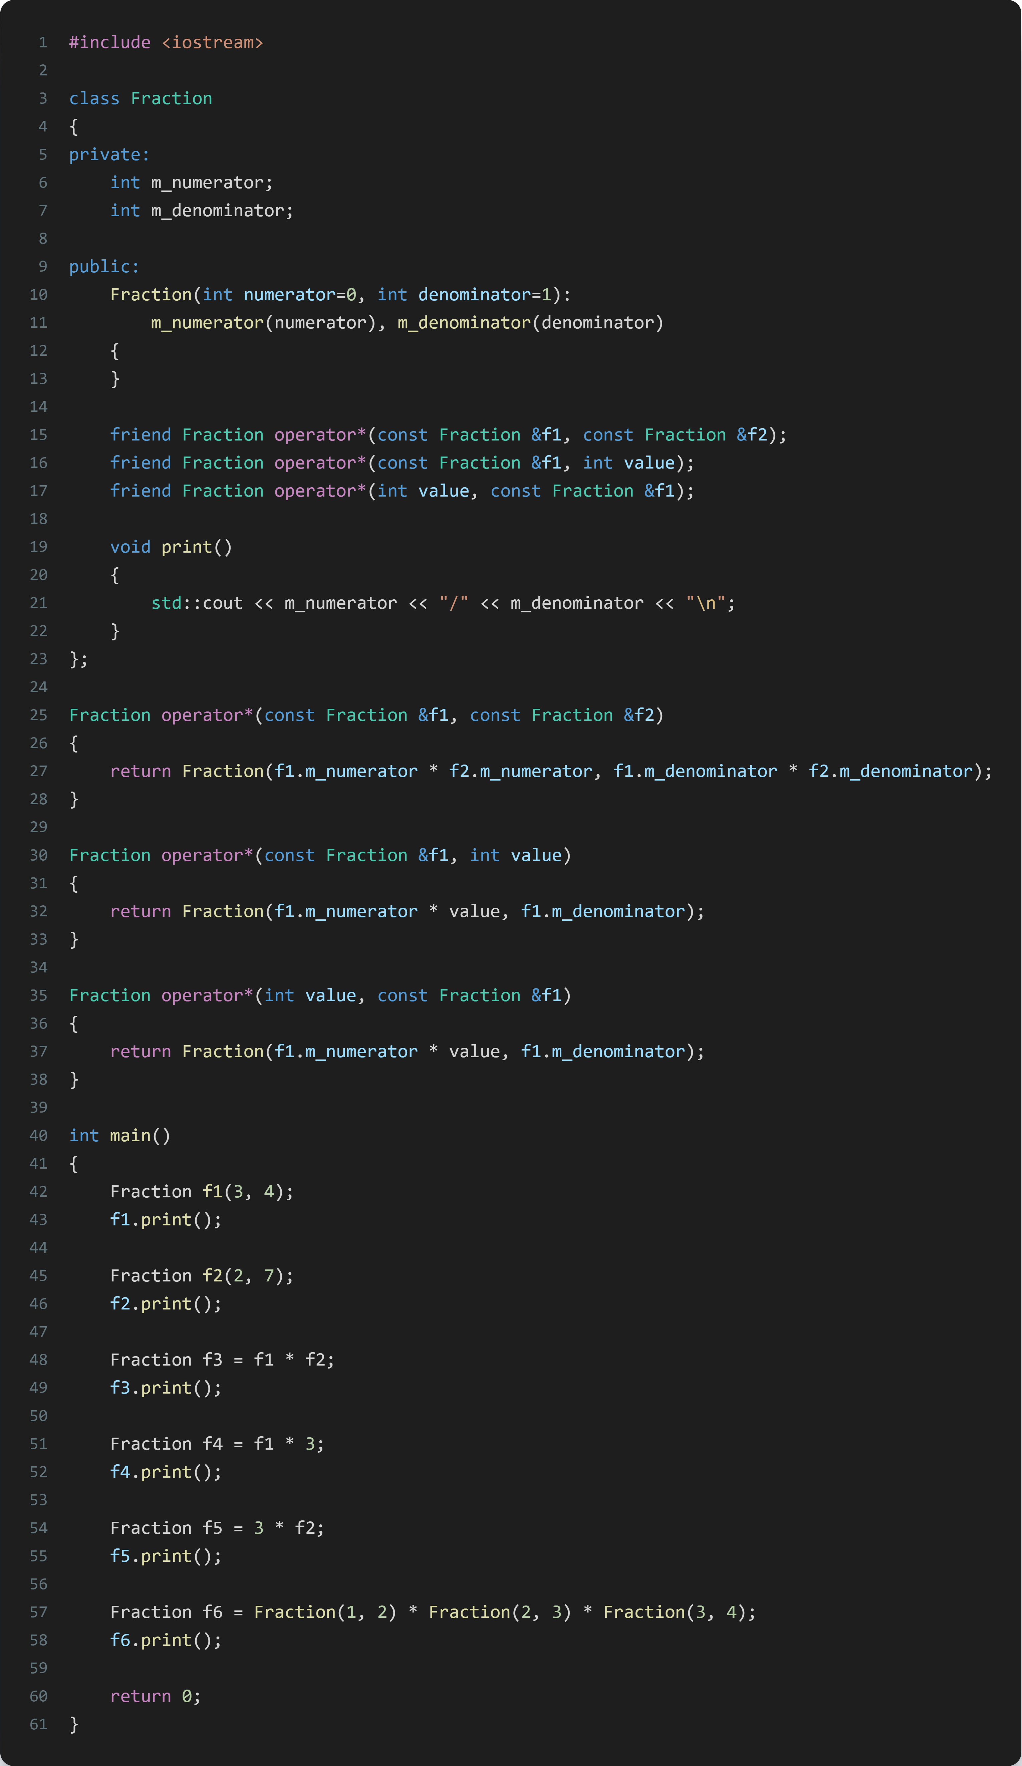
_
_

Slide 45
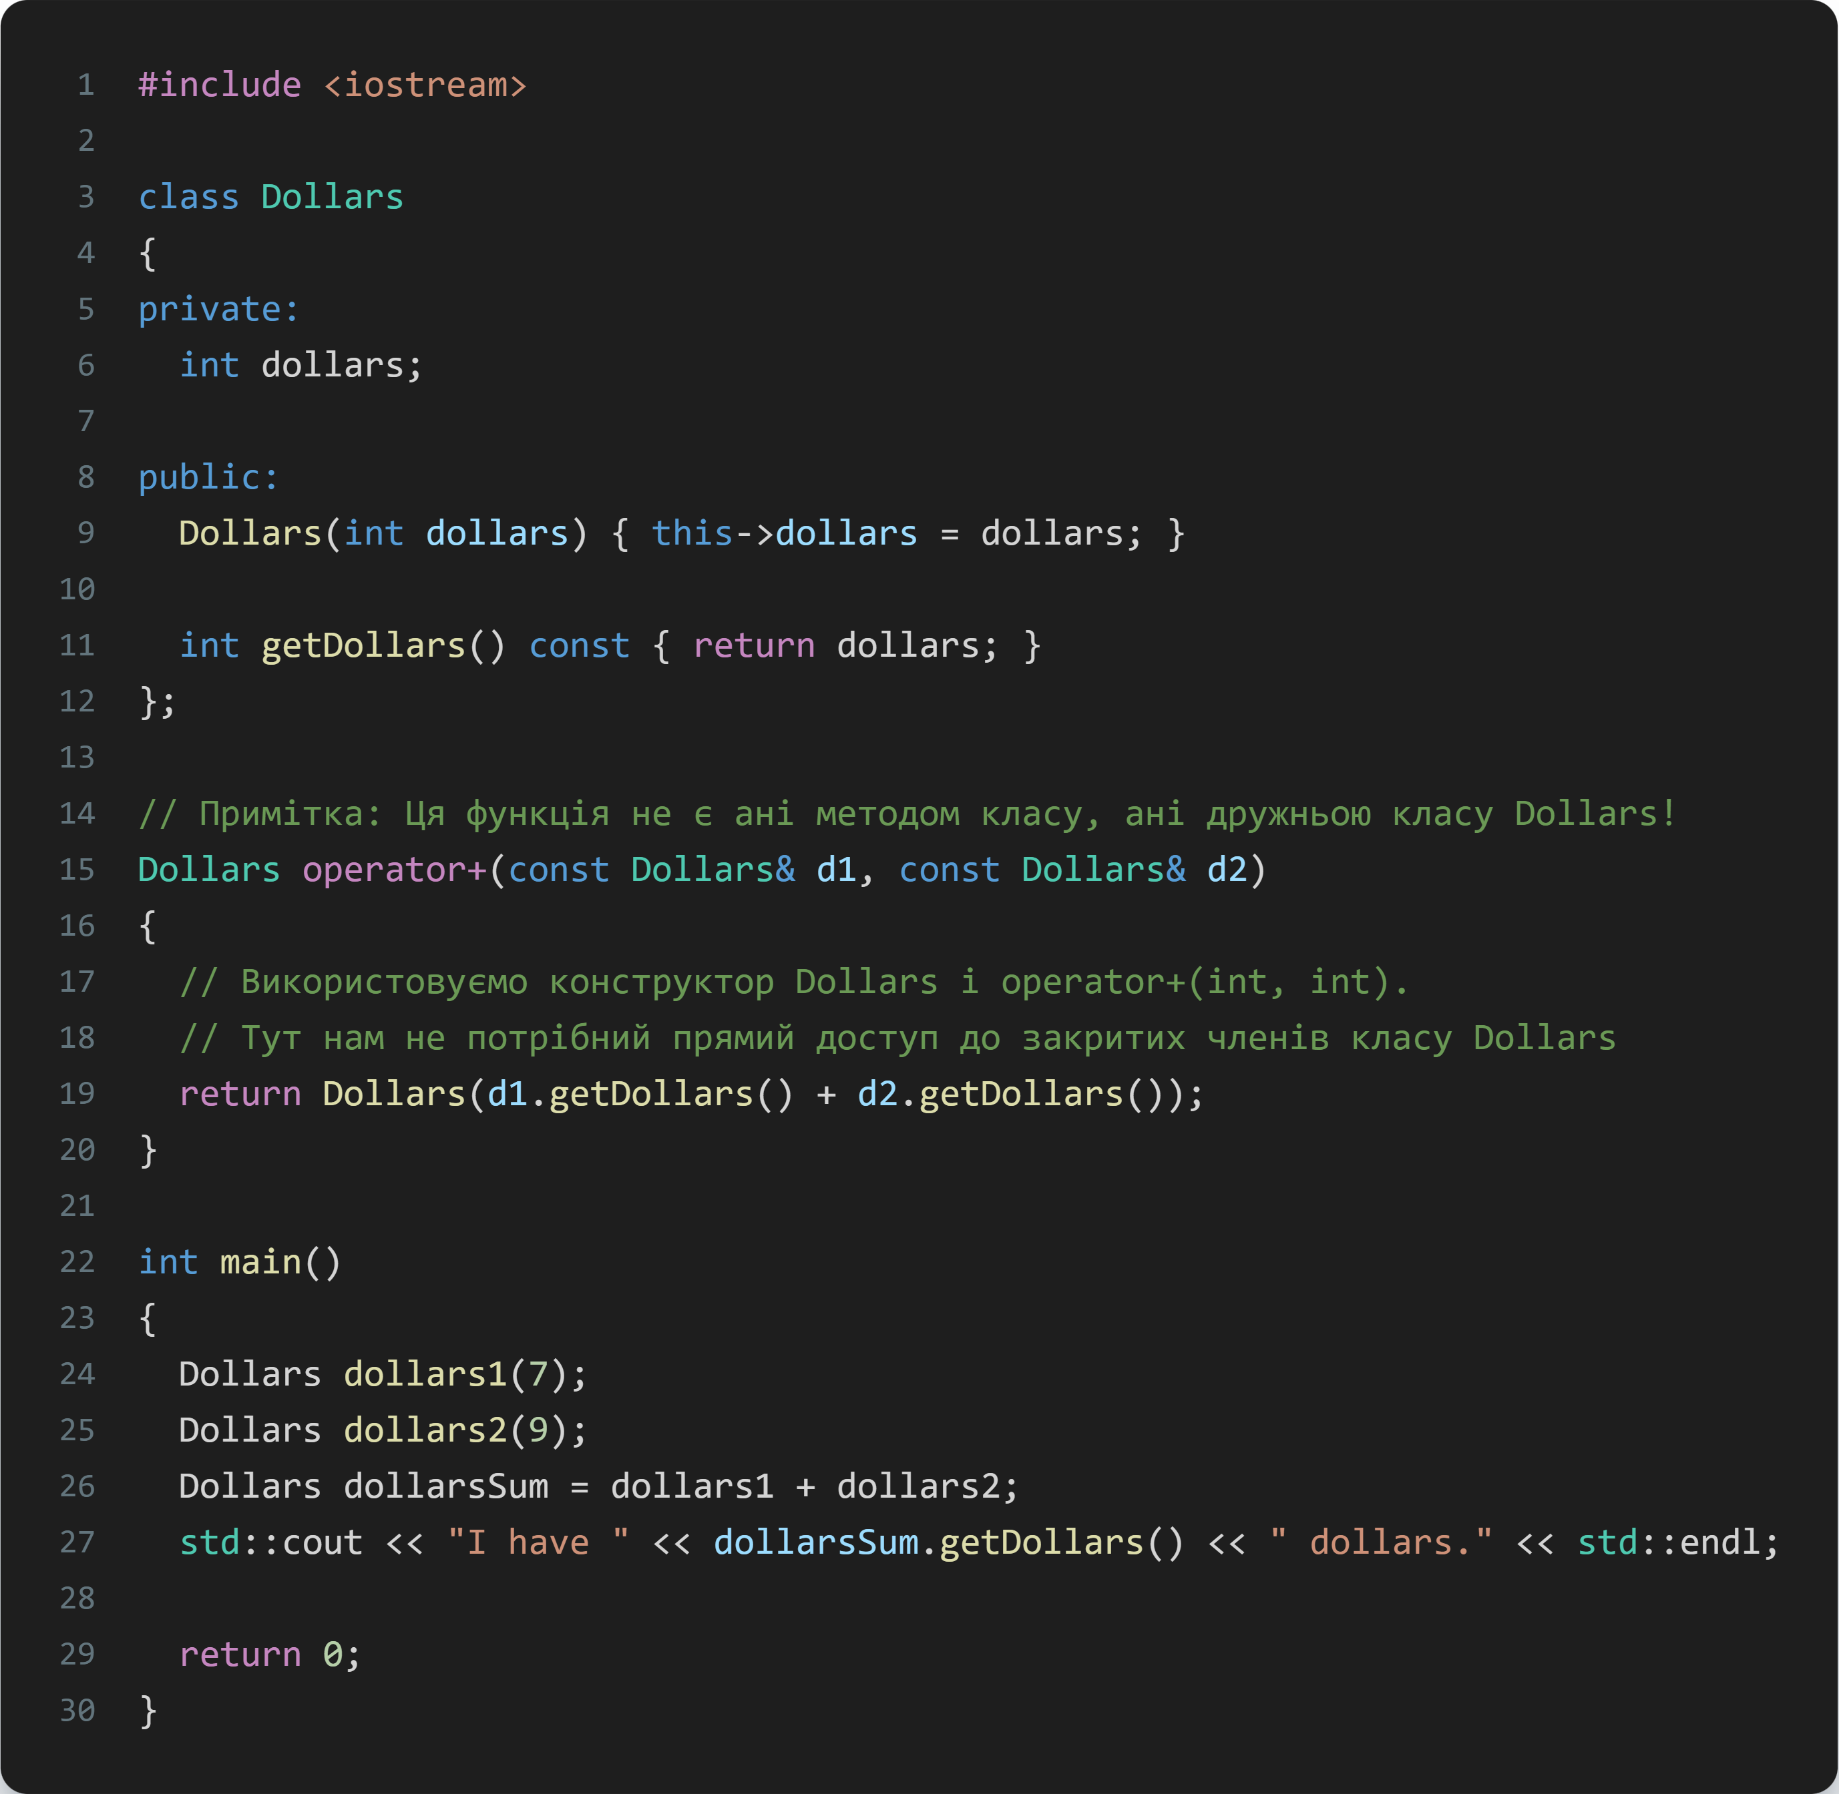
Перевантаження операторів через звичайні функції
Однак, якщо нам не потрібен доступ до членів певного класу, ми можемо перевантажити оператор і через звичайну функцію. Зверніть увагу, в класі Dollars є геттер getDollars(), за допомогою якого ми можемо отримати доступ до dollars ззовні класу. Перепишемо перевантаження оператора + через звичайну функцію:

Slide 46
Перевантаження операторів через звичайні функції
Оскільки принцип перевантаження операторів через звичайні і дружні функції майже ідентичний (вони просто мають різні рівні/умови доступу до закритих членів класу), то єдина відмінність полягає в тому, що у випадку з дружньою функцією, її потрібно обов’язково оголосити в класі, але визначити поза тілом класу (або в класі), в той час як звичайну функцію досить просто визначити поза тілом класу, без вказівки додаткового прототипу функції.

Slide 47
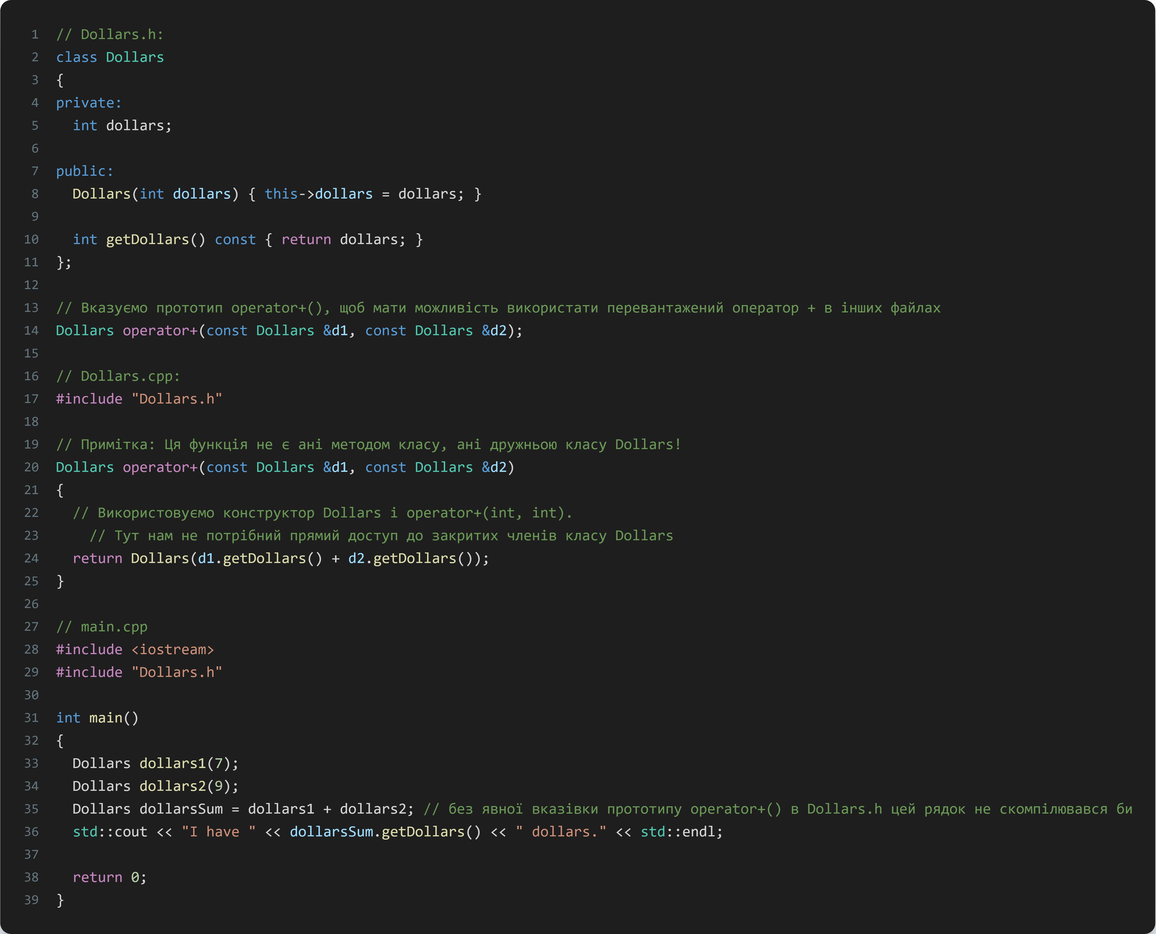
_
_

Slide 48
_
_Для перевантаження операторів рекомендується використовувати звичайні функції, а не дружні, якщо в класі, звичайно, присутні геттери (чим менше функцій стосується внутрішніх елементів вашого класу, тим краще). Однак не додавайте додатковий геттер тільки для того, щоб перевантажити оператор через звичайну функцію замість дружньої! Якщо геттера немає за замовчуванням або він не використовується взагалі (в ньому немає необхідності), то тоді використовуйте перевантаження через дружні функції.
Правило: Використовуйте перевантаження операторів через звичайні функції, замість дружніх, якщо для цього не потрібне додавання додаткових функцій в клас.

Slide 49
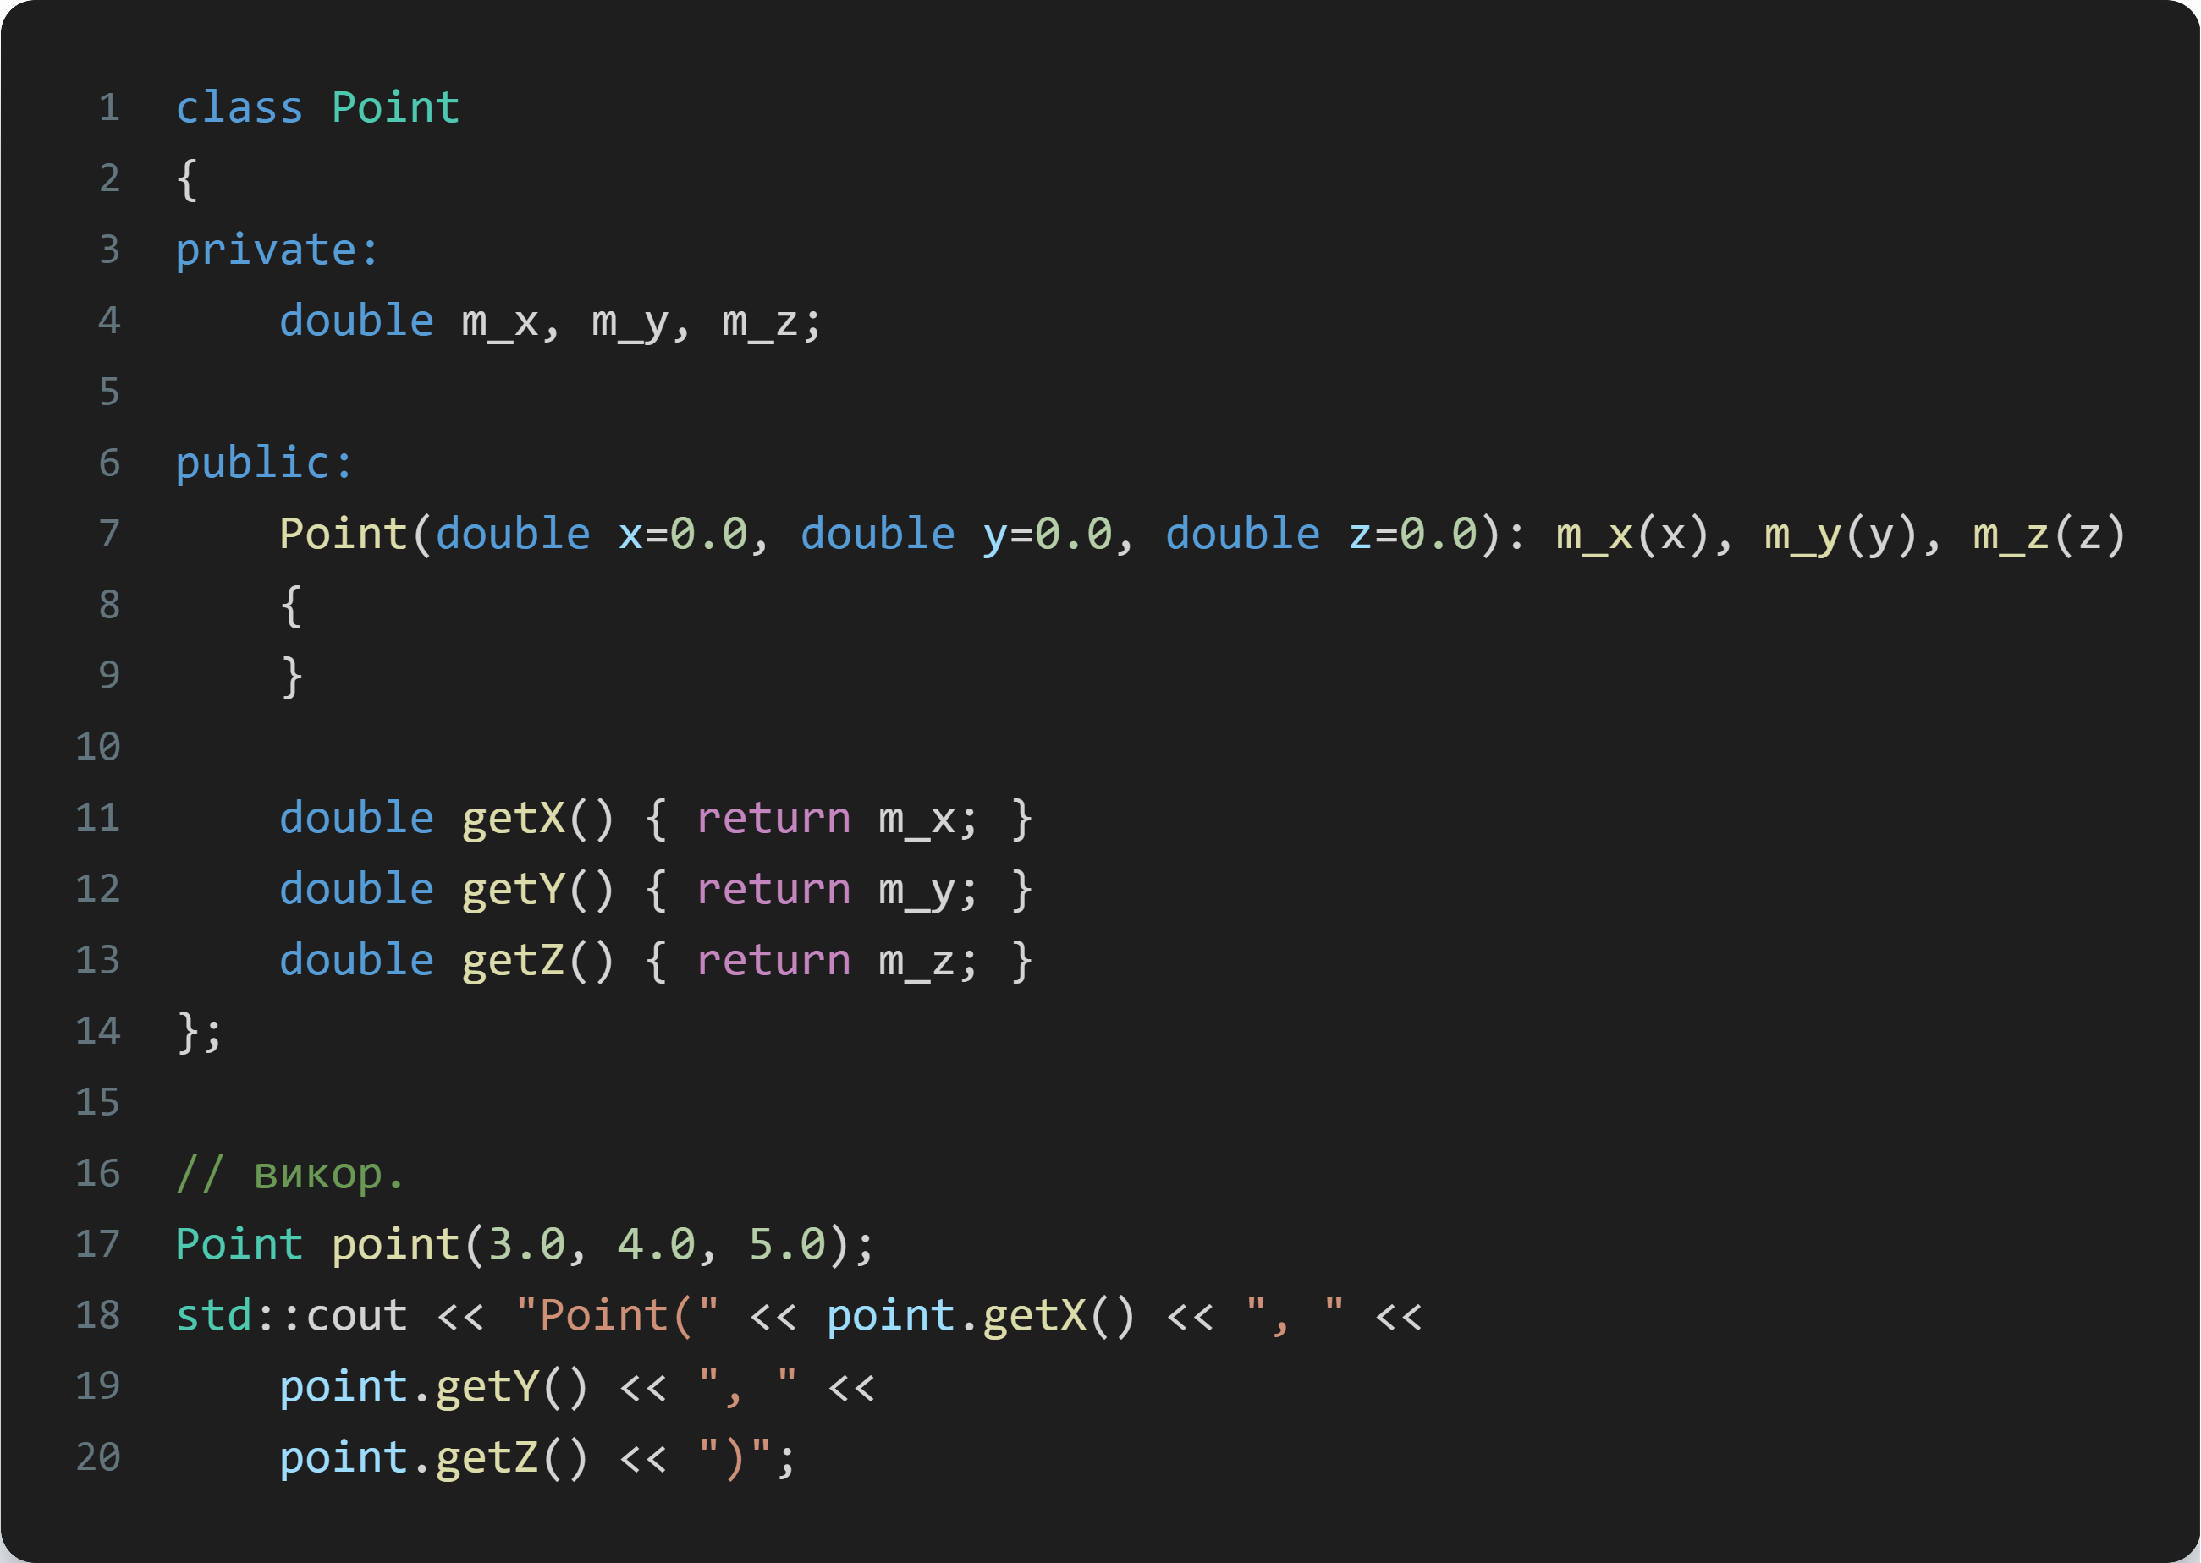
Перевантаження операторів вводу і виводу
_

Slide 50
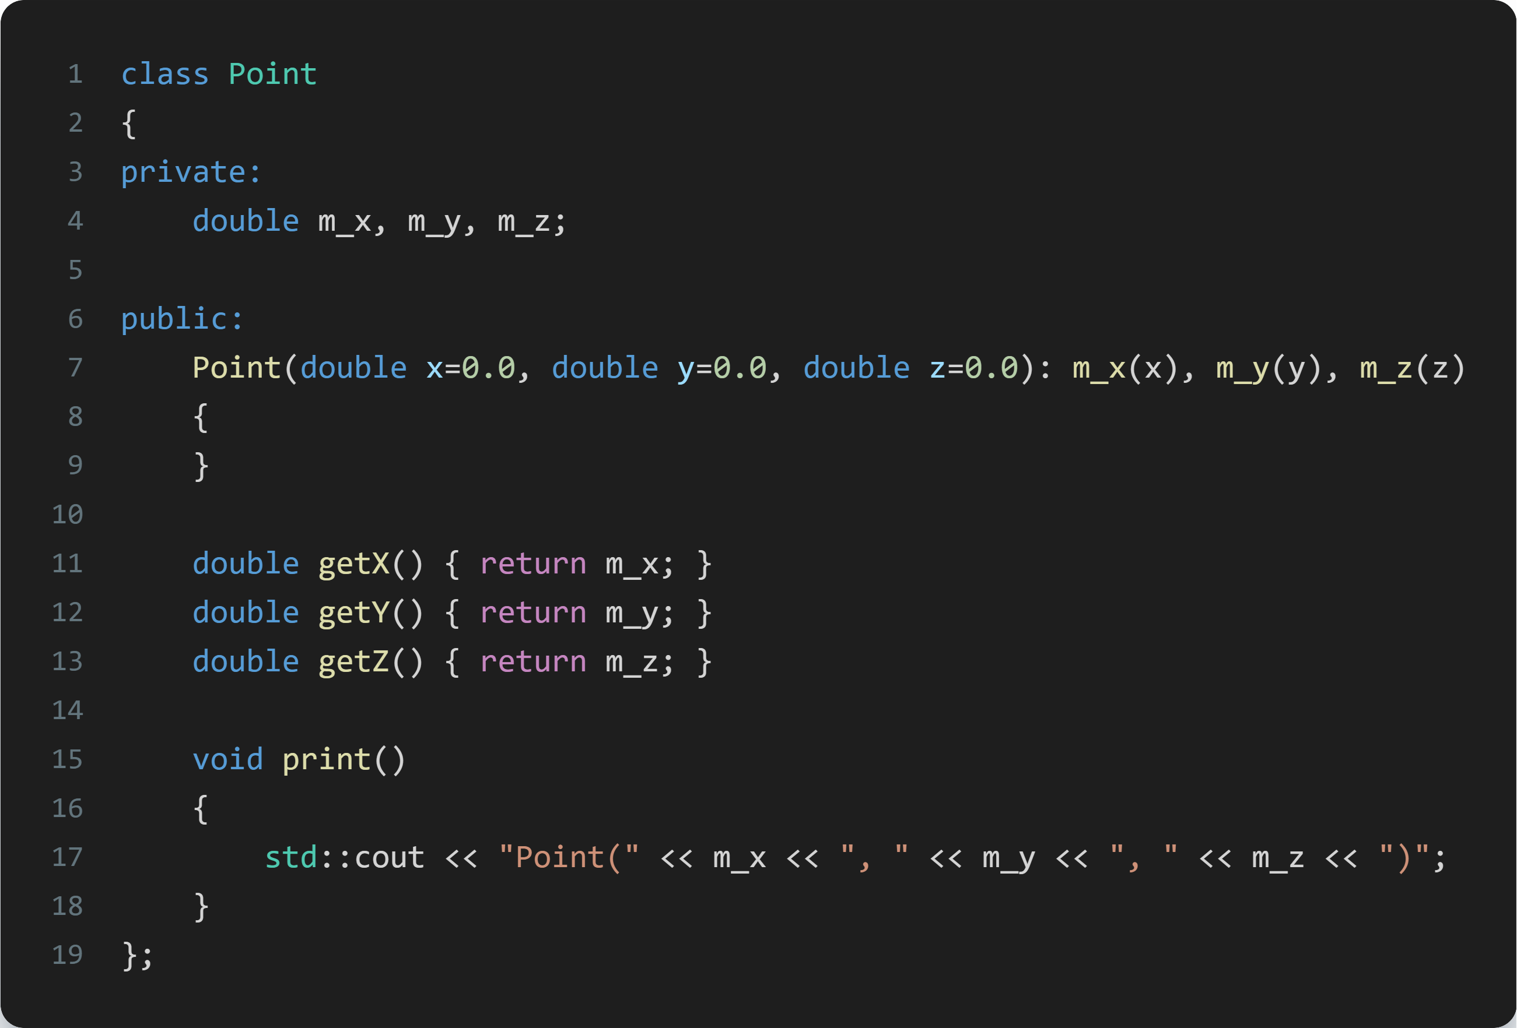
Перевантаження оператора виводу <<
Звичайно, було б простіше написати окрему функцію для виводу, яку можна було б повторно використовувати. Наприклад, функцію print():

Slide 51
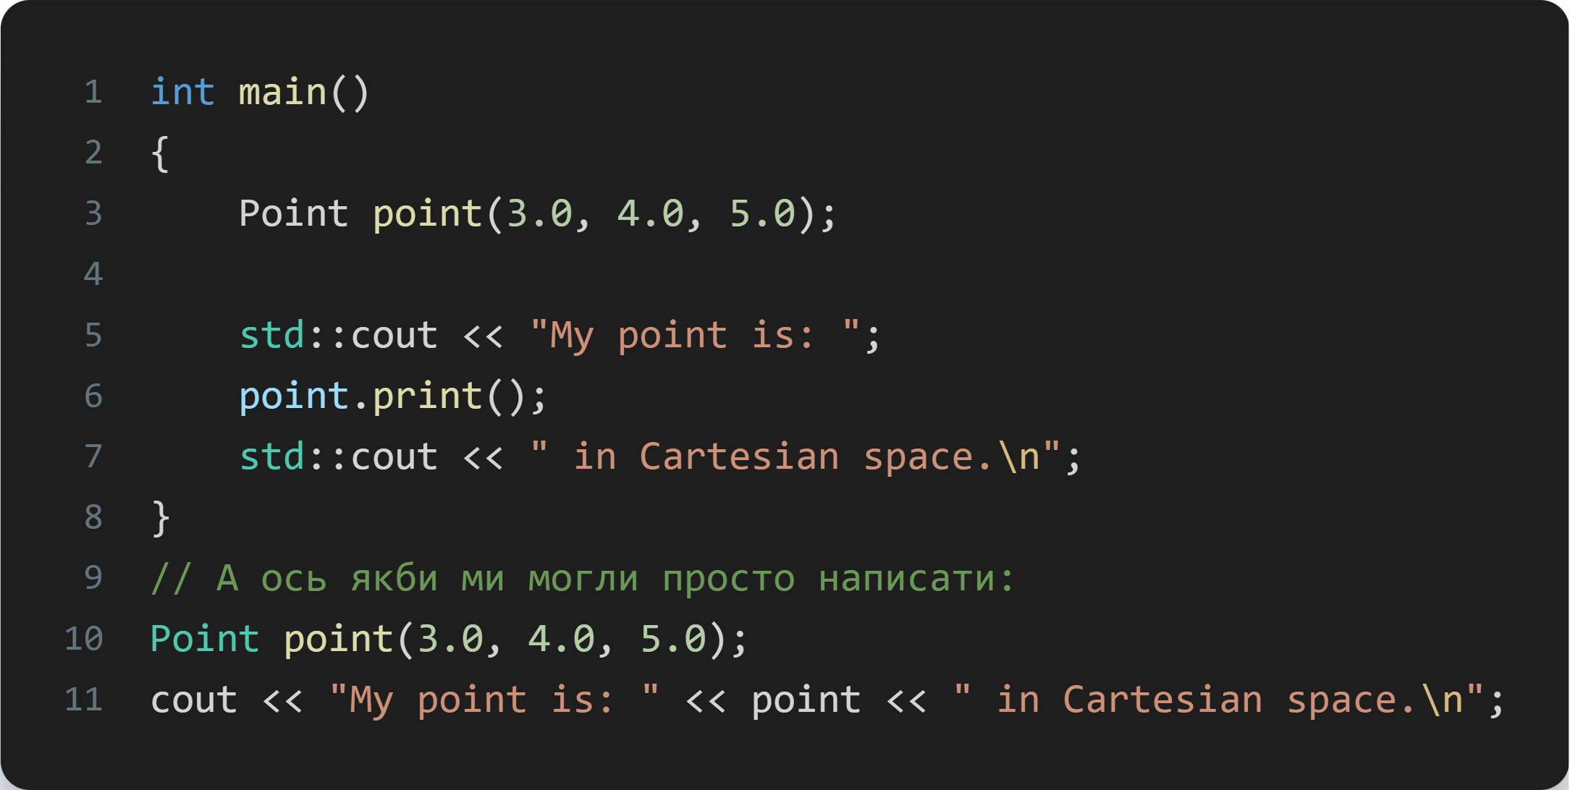
Перевантаження оператора виводу <<
Тепер вже набагато краще, але тут також є свої нюанси. Оскільки метод print() типу void, то його не можна викликати всередині стейтменту виводу. Замість цього стейтмент виводу доведеться розбити на кілька частин (рядків):

Slide 52
Перевантаження оператора виводу <<
І отримати той же результат, але без необхідності розбивати стейтмент виводу на кілька рядків і пам’ятати ім’я функції виводу. На щастя, це можна зробити, перевантаживши оператор виводу <<.
Перевантаження оператора виводу << аналогічне перевантаженню оператора + (обидва є бінарними операторами), за винятком того, що їх типи різні.
Розглянемо вираз std::cout << point. Якщо оператором є <<, то чим тоді є операнди? Лівим операндом є об’єкт std::cout, а правим — об’єкт нашого класу Point. std::cout фактично є об’єктом типу std::ostream, тому перевантаження оператора << виглядає наступним чином:

Slide 53
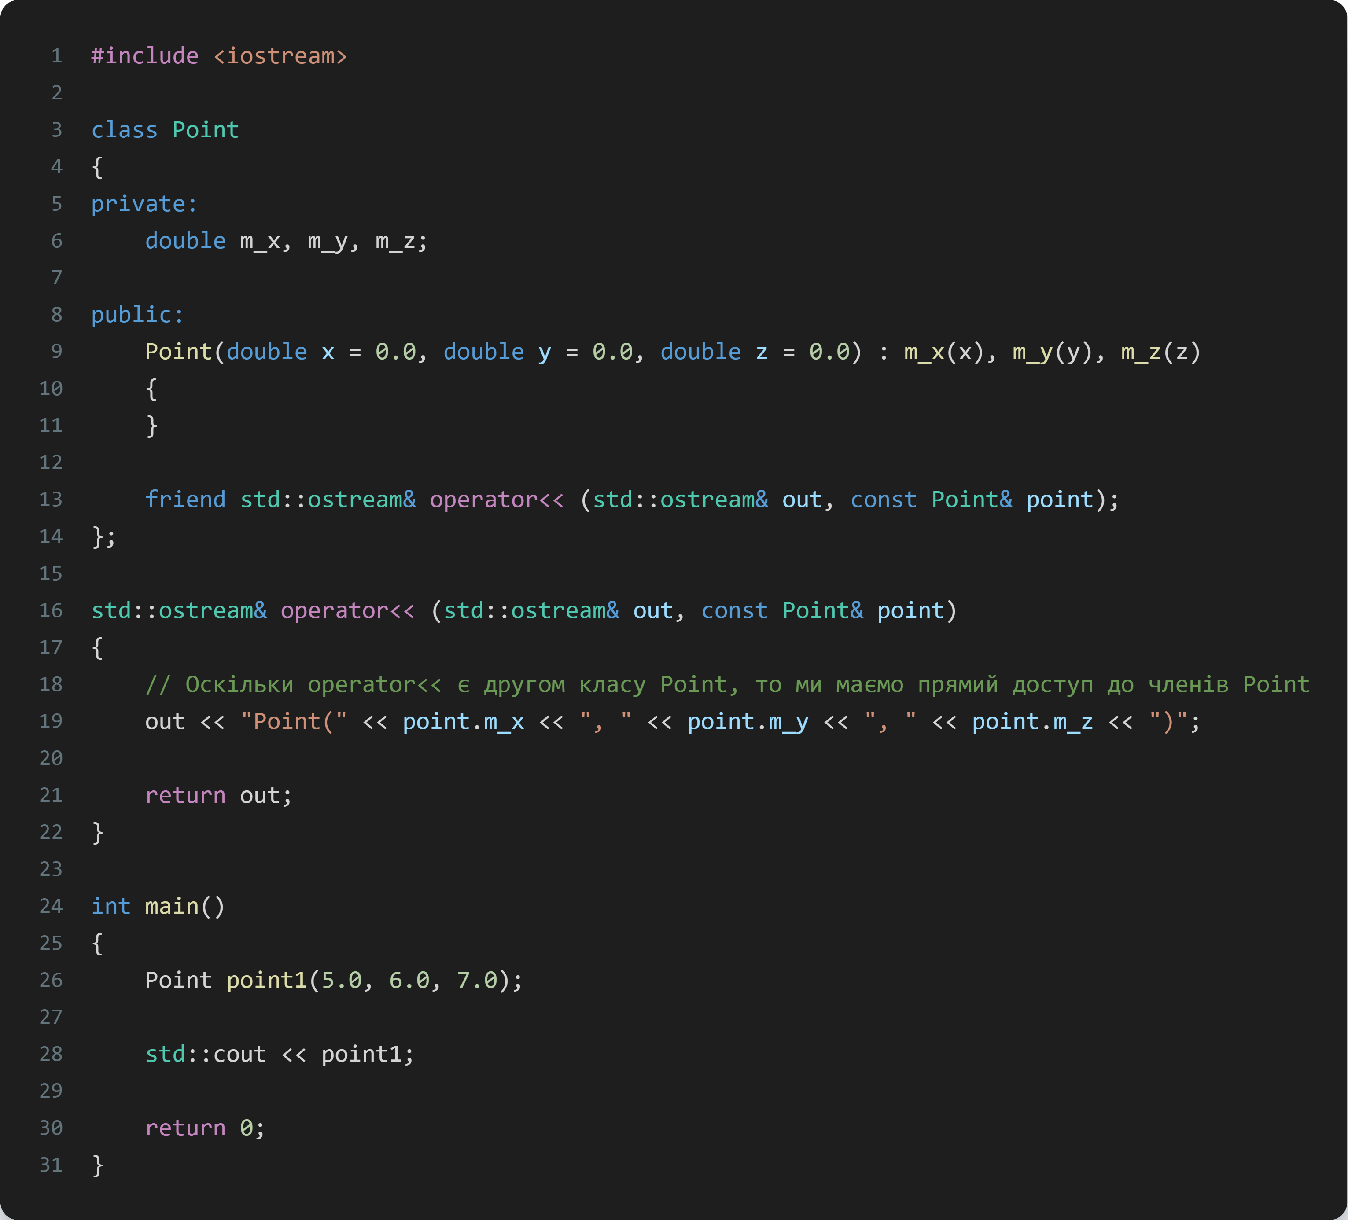
Перевантаження оператора виводу <<
_

Slide 54
Перевантаження оператора виводу <<
Все досить просто. Зверніть увагу, наскільки простішим став стейтмент виводу у порівнянні з іншими стейтментами з вищенаведених прикладів. Найбільш помітною відмінністю є те, що std::cout став параметром out в нашій функції перевантаження (який потім стане посиланням на std::cout при виклику цього оператора).
Найцікавіше тут — тип повернення. З перевантаженням арифметичних операторів ми обчислювали і повертали результат по значенню. Однак, якщо ви спробуєте повернути std::ostream по значенню, то отримаєте помилку компілятора. Це станеться через те, що std::ostream забороняє своє копіювання.
В цьому випадку ми повертаємо лівий параметр в якості посилання. Це не тільки запобігає створенню копії std::ostream, але також дозволяє нам «зв’язати» стейтменти виводу разом,
наприклад, std::cout << point << std::endl;.

Slide 55
Перевантаження оператора виводу <<
Ви могли б подумати, що, оскільки оператор << не повертає значення назад в caller, то ми повинні були б вказати тип повернення void. Але подумайте, що відбудеться, якщо наш оператор << повертатиме void. Коли компілятор обробляє std::cout << point << std::endl;, то, враховуючи правила пріоритету/асоціативності, він оброблятиме цей вираз як (std::cout << point) << std::endl;. Тоді std::cout << point призведе до виклику функції перевантаження оператора <<, яка поверне void, і друга частина виразу оброблятиметься як void << std::endl; — в цьому немає сенсу!
Повертаючи параметр out в якості значення, що повертається, виразу (std::cout << point) ми повертаємо std::cout, і друга частина нашого виразу обробляється як std::cout << std::endl; — ось де сила!

Slide 56
Перевантаження оператора виводу <<
Кожен раз, коли ми хочемо, щоб наші перевантажені бінарні оператори були пов’язані таким чином, то лівий операнд обов’язково потрібно повертати (по посиланню). Повернення лівого параметра по посиланню в цьому випадку працює, так як він передається в функцію самим викликом цієї функції, і повинен залишатися навіть після виконання і повернення цієї функції. Таким чином, ми можемо не турбуватися про те, що посилаємося на щось, що вийде з області видимості і знищиться після виконання функції. Наприклад:

Slide 57
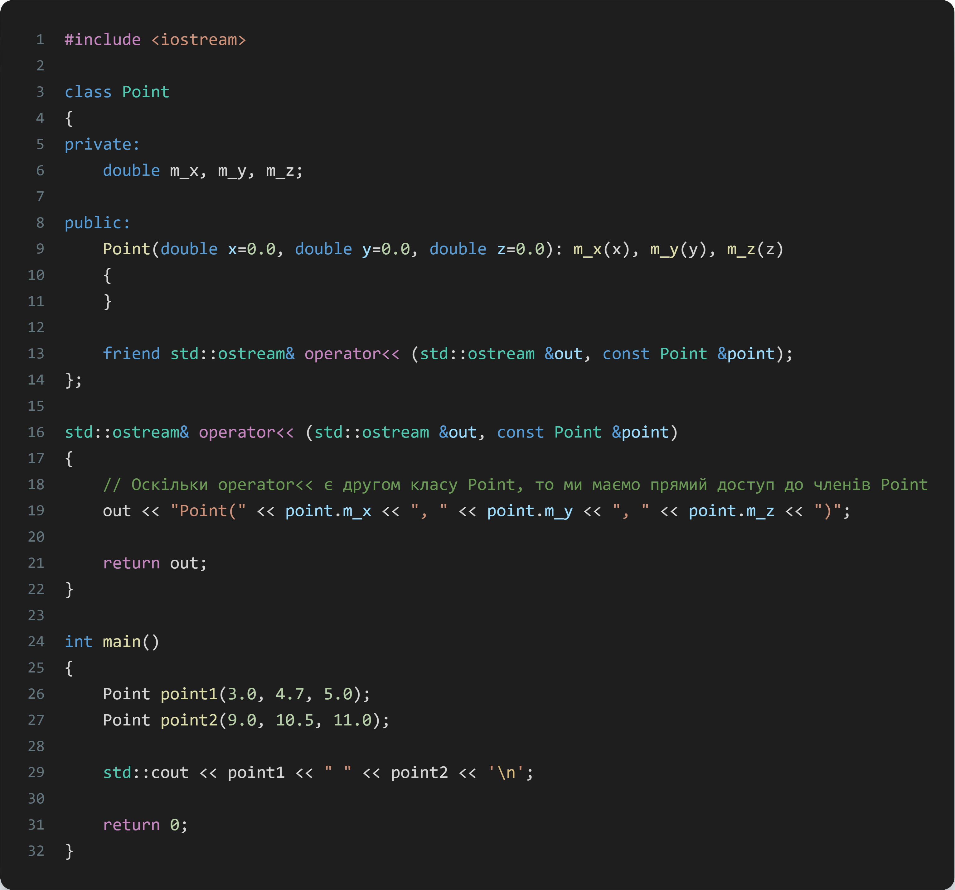
_
_

Slide 58
Перевантаження оператора вводу >>
Також можна перевантажити і оператор вводу. Все майже так само, як і з оператором виводу, але головне, що потрібно пам’ятати — std::cin є об’єктом типу std::istream. Ось наш клас Point з перевантаженим оператором вводу >>:
Перевантаження операторів << і >> набагато спрощує процес виводу класу на екран і отримання користувацького вводу із записом в клас.

Slide 59
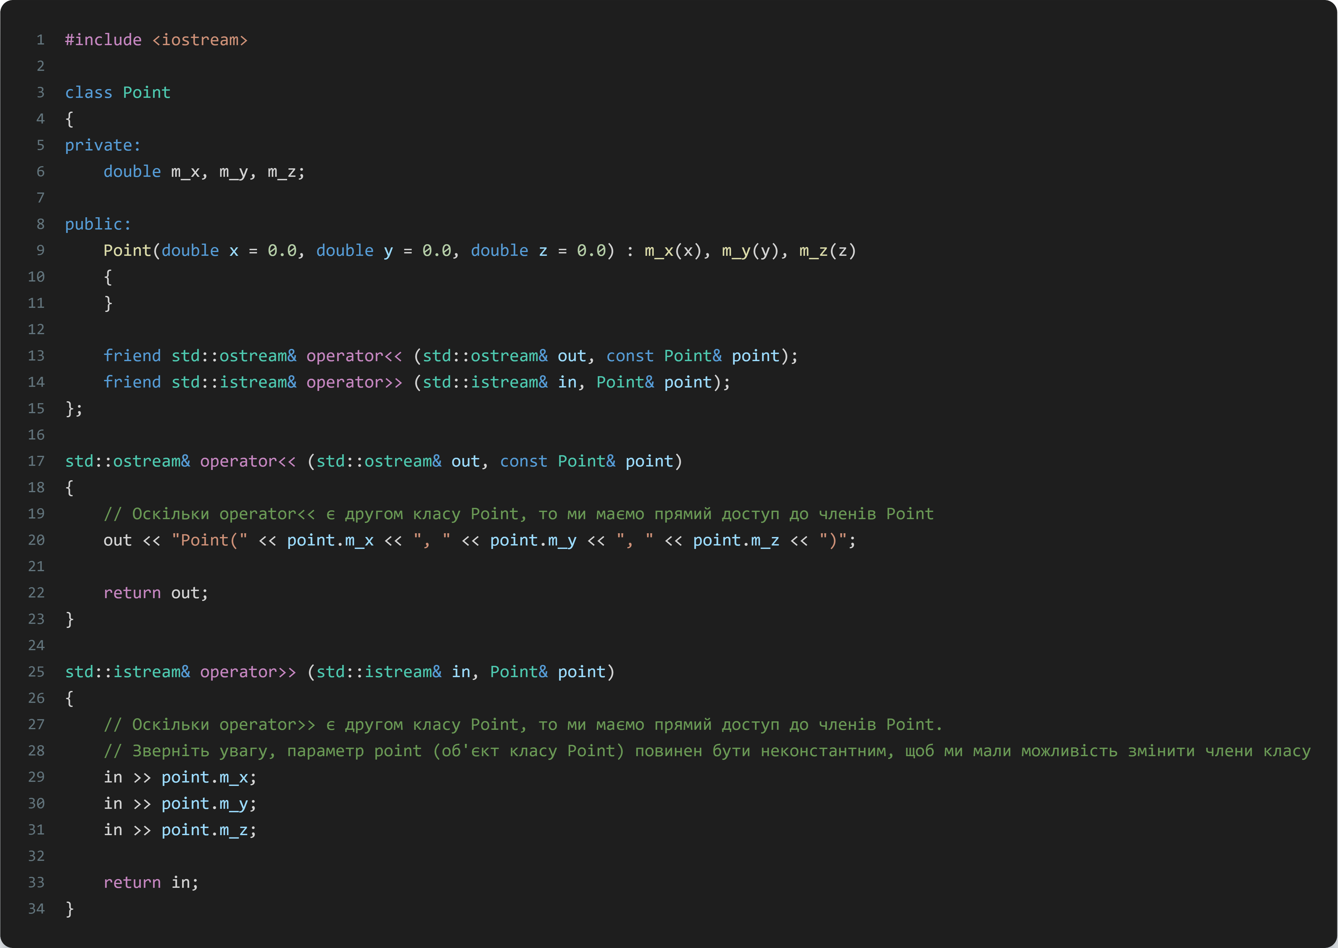
_
_

Slide 60
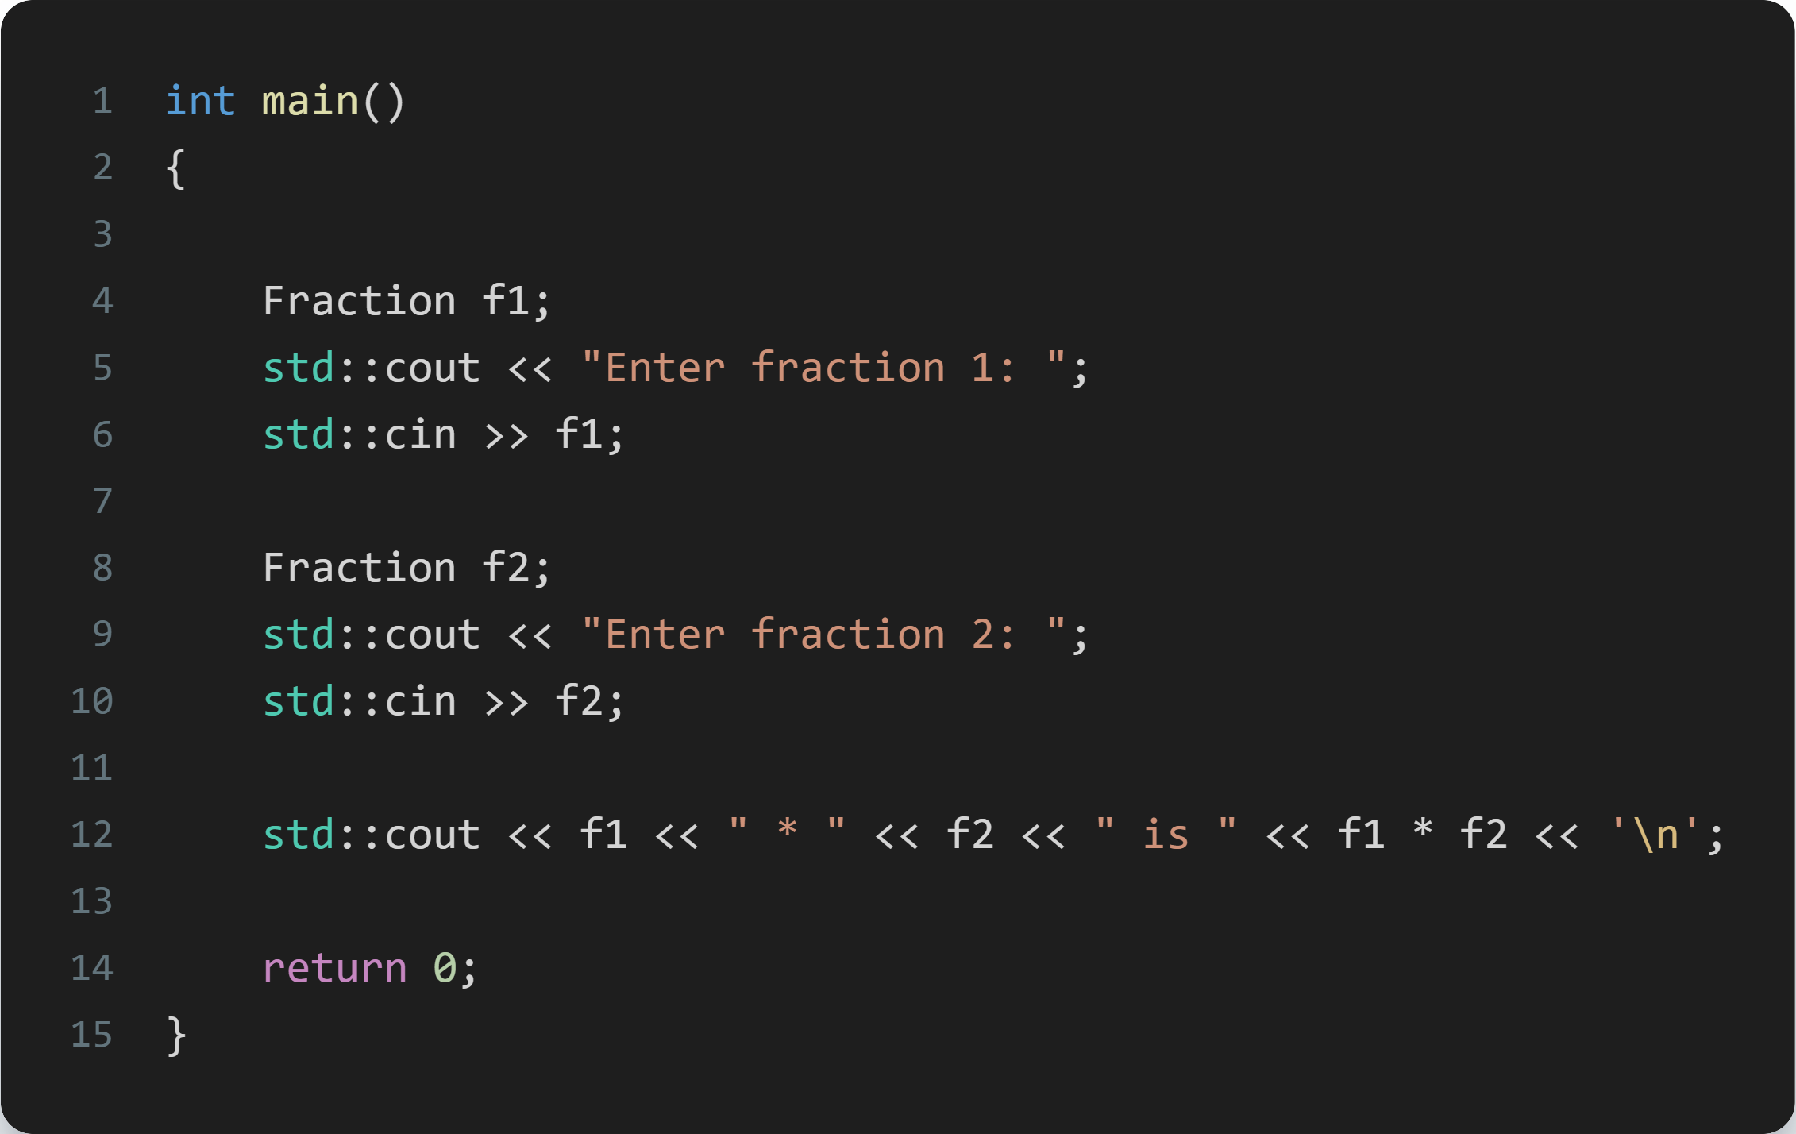
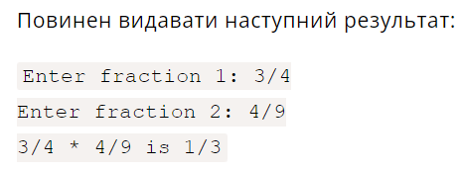
Завдання №3
Використовуючи клас Fraction, представлений нижче, додайте перевантаження операторів << і >>.

Slide 61
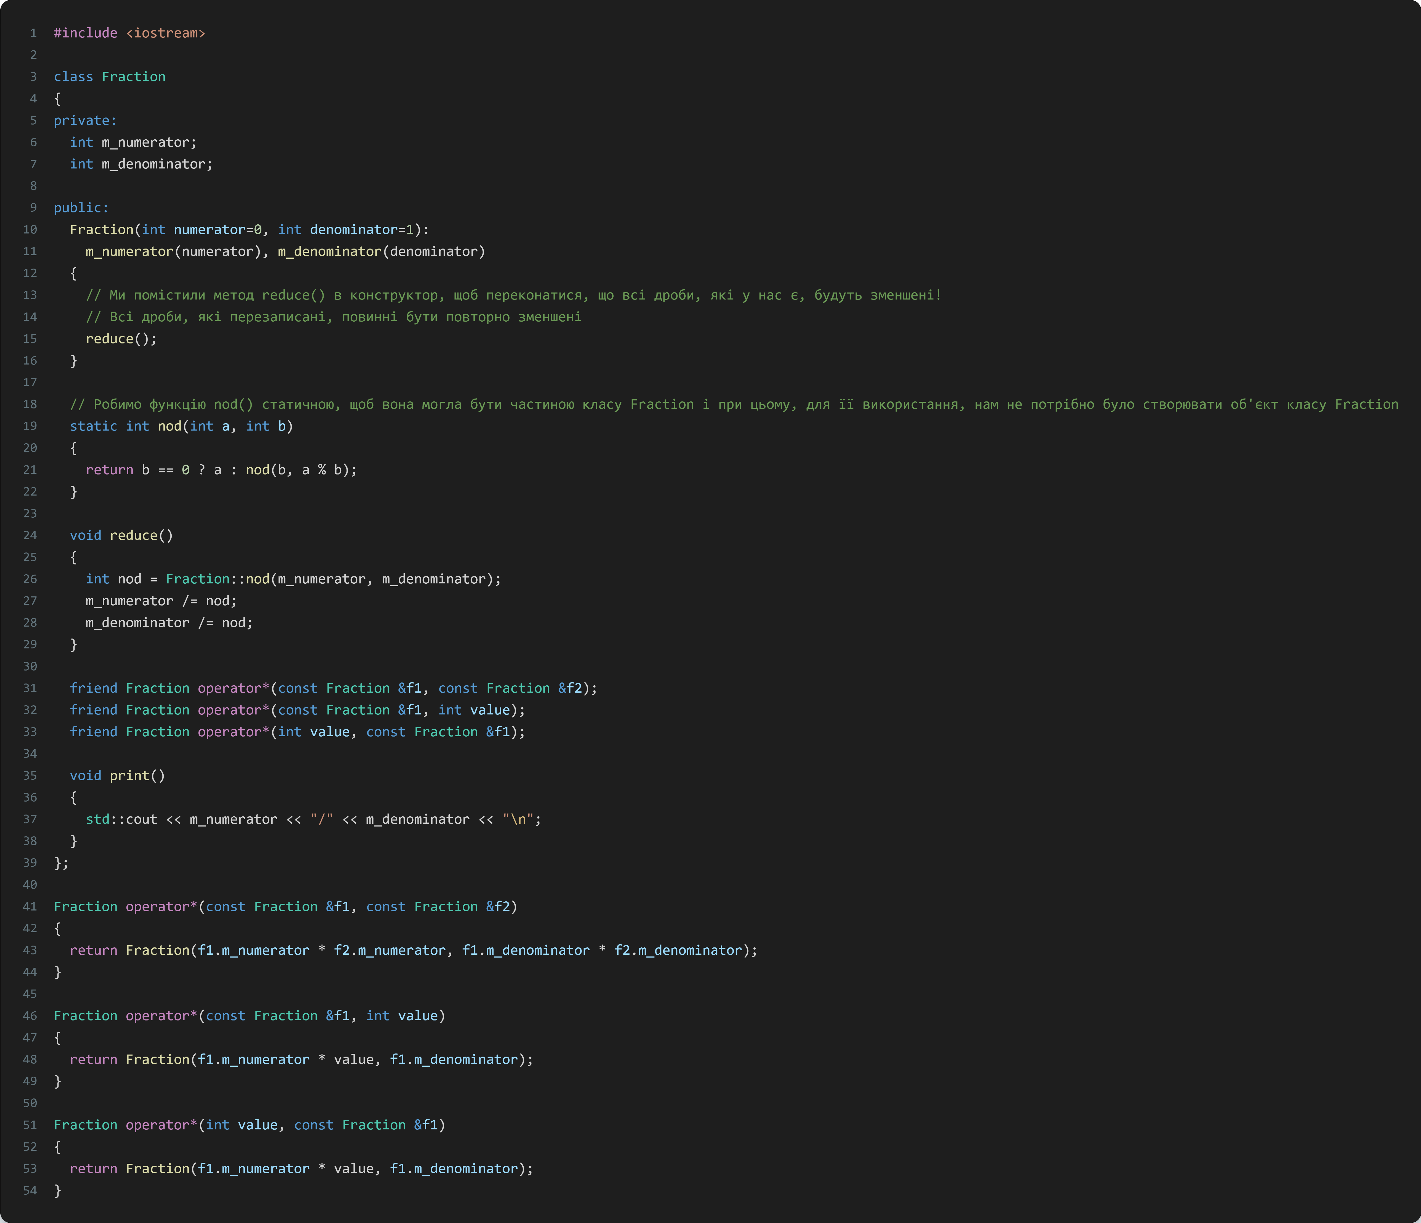
_
_

Slide 62
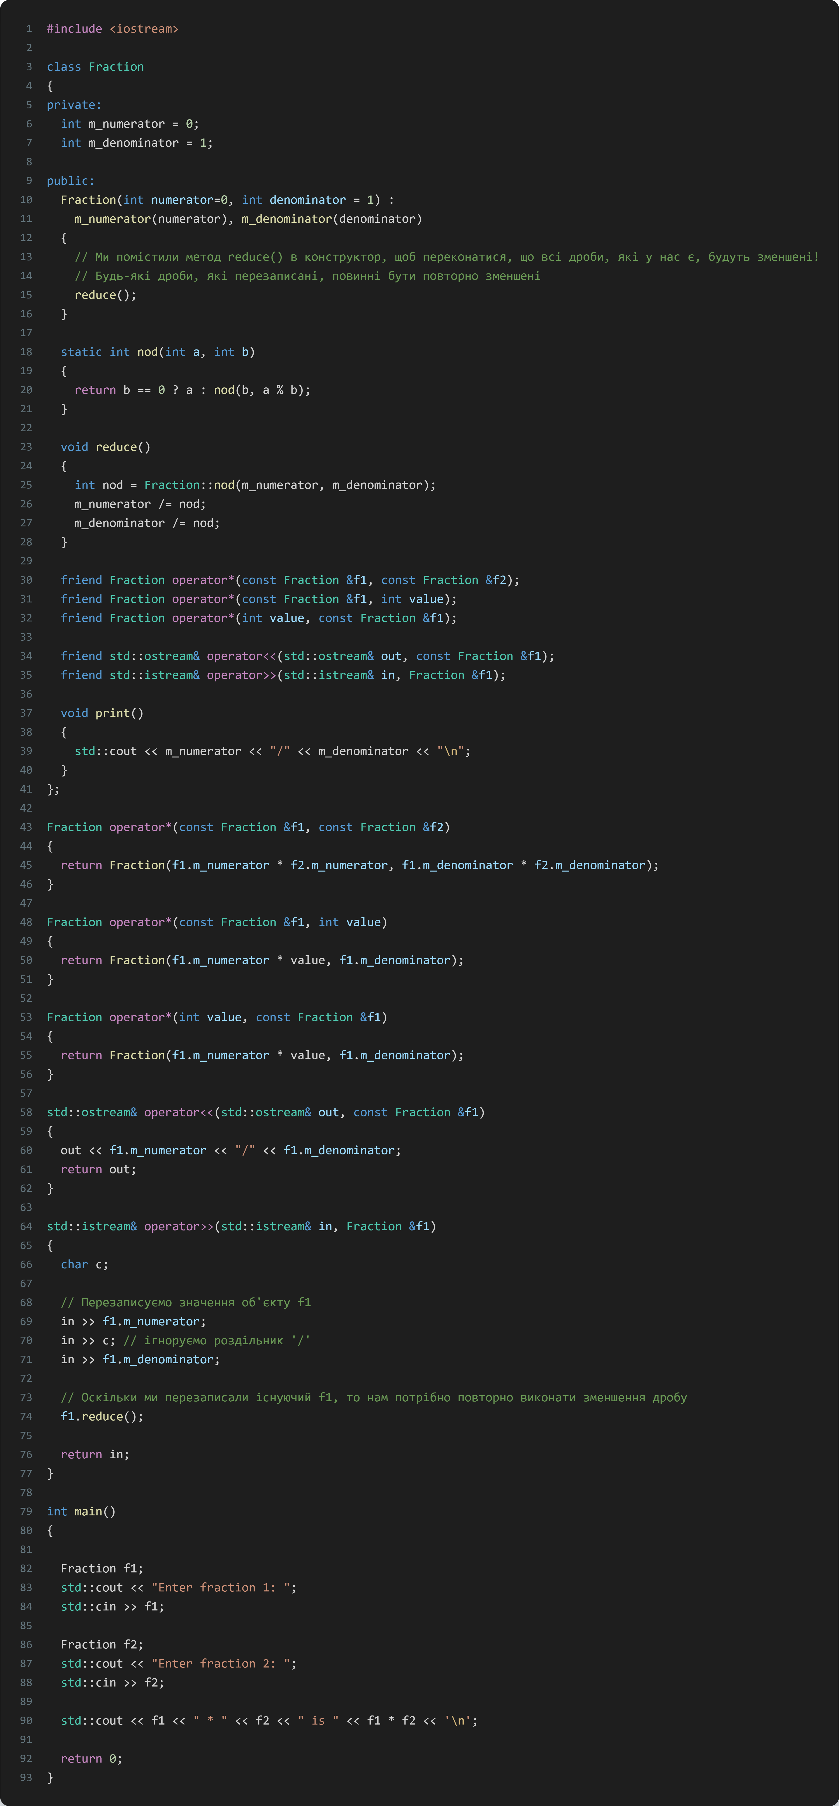
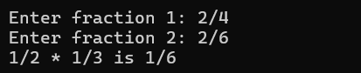
_
_

Slide 63
Перевантаження операторів через методи класу
Перевантаження операторів через методи класу дуже схоже на перевантаження операторів через дружні функції. Але при перевантаженні оператора через метод класу лівим операндом стає неявний об’єкт, на який вказує прихований вказівник *this.
Конвертація перевантаження через дружню функцію в перевантаження через метод класу досить-таки проста:
Оператор, який потрібно перевантажити, визначається як метод класу замість дружньої функції (Dollars::operator+ замість friend operator+).
Лівий параметр з функції перевантаження викидається, замість нього — неявний об’єкт, на який вказує вказівник *this.
Всередині тіла функції перевантаження всі посилання на лівий параметр можуть бути видалені (наприклад, dollars.m_dollars стає m_dollars, який неявно посилається на поточний об’єкт за допомогою вказівника *this).

Slide 64
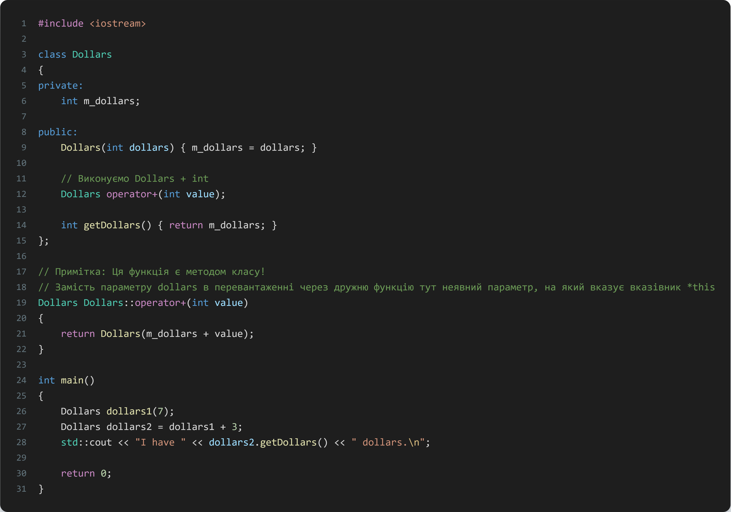
Перевантаження операторів через методи класу
_

Slide 65
Перевантаження операторів через методи класу
Зверніть увагу, використання оператора + не змінюється (в обох випадках dollars1 + 3), але реалізація відрізняється. Наша дружня функція з двома параметрами стає методом класу з одним параметром, причому лівий параметр в перевантаженні через дружню функцію (&dollars), в перевантаженні через метод класу стає неявним об’єктом, на який вказує вказівник *this.
Розглянемо детально, як обробляється вираз dollars1 + 3.
У перевантаженні через дружню функцію вираз dollars1 + 3 призводить до виклику функції operator+(dollars1, 3). Тут є два параметри.

Slide 66
Перевантаження операторів через методи класу
У перевантаженні через метод класу вираз dollars1 + 3 призводить до виклику dollars1.operator+(3). Зверніть увагу, тут вже один явний параметр, а dollars1 використовується як префікс до operator+. Цей префікс компілятор неявно конвертує в прихований лівий параметр, на який вказує вказівник *this. Таким чином, dollars1.operator+(3) стає викликом operator+(&dollars1, 3), що майже ідентично перевантаженню через дружню функцію.
Отже, якщо ми можемо перевантажити оператор через дружню функцію або через метод класу, то що тоді вибрати? Перш ніж ви отримаєте відповідь на це питання, вам потрібно дізнатися ще кілька деталей.

Slide 67
Не все можна перевантажити через дружні функції
Оператори присвоювання (=), індексу ([]), виклику функції (()) і вибору члену (->) перевантажуються через методи класу — це вимога мови C++.

Slide 68
Не все можна перевантажити через методи класу
Однак через метод класу перевантажити оператор << ми не зможемо. Чому? Тому що при перевантаженні через метод класу в якості лівого операнду використовується поточний об’єкт. В цьому випадку лівим операндом є об’єкт типу std::ostream. std::ostream є частиною Стандартної бібліотеки C++. Ми не можемо використовувати std::ostream в якості лівого неявного параметра, на який би вказував прихований вказівник *this, так як вказівник *this може вказувати тільки на поточний об’єкт поточного класу, члени якого ми можемо змінити, тому перевантаження оператора << повинне здійснюватися через дружню функцію.
Аналогічно, хоча ми можемо перевантажити operator+(Dollars, int) через метод класу (як ми робили вище), ми не можемо перевантажити operator+(int, Dollars) через метод класу, оскільки int тепер є лівим операндом, на який вказівник *this вказувати не може.
Перевантаження операторів через методи класу не використовується, якщо лівий операнд не є класом (наприклад, int), або це клас, який ми не можемо змінити (наприклад, std::ostream).

Slide 69
Який спосіб перевантаження і коли слід використовувати?
У більшості випадків мова C++ дозволяє вибирати самостійно спосіб перевантаження операторів.
Але при роботі з бінарними операторами, які не змінюють лівий операнд (наприклад, operator+()), зазвичай використовується перевантаження через звичайну або дружню функцію, оскільки таке перевантаження працює для всіх типів даних параметрів (навіть якщо лівий операнд не є об’єктом класу або є об’єктом класу, який змінити не можна). Перевантаження через звичайну/дружню функцію має додаткову перевагу «симетрії», так як всі операнди стають явними параметрами (а не як у перевантаженні через метод класу, коли лівий операнд стає неявним об’єктом, на який вказує вказівник *this).
При роботі з бінарними операторами, які змінюють лівий операнд (наприклад, operator+=()), зазвичай використовується перевантаження через методи класу. У цих випадках лівим операндом завжди є об’єкт класу, на який вказує прихований вказівник *this.
Унарні оператори зазвичай теж перевантажуються через методи класу, так як в такому випадку параметри не використовуються взагалі.

Slide 70
Тому:
Для операторів присвоювання (=), індексу ([]), виклику функції (()) або вибору члена (->) використовуйте перевантаження через методи класу.
Для унарних операторів використовуйте перевантаження через методи класу.
Для перевантаження бінарних операторів, які змінюють лівий операнд (наприклад, operator+=()) використовуйте перевантаження через методи класу, якщо це можливо.
Для перевантаження бінарних операторів, які не змінюють лівий операнд (наприклад, operator+()) використовуйте перевантаження через звичайні/дружні функції.

Slide 71
Перевантаження унарних операторів +, – і логічного НЕ
Розглянемо унарні оператори плюс (+), мінус (-) і логічне НЕ (!), які працюють з одним операндом. Так як вони застосовуються тільки до одного об’єкту, то їх перевантаження слід виконувати через методи класу.
Наприклад, перевантажимо унарний оператор мінус (-) для класу Dollars:

Slide 72
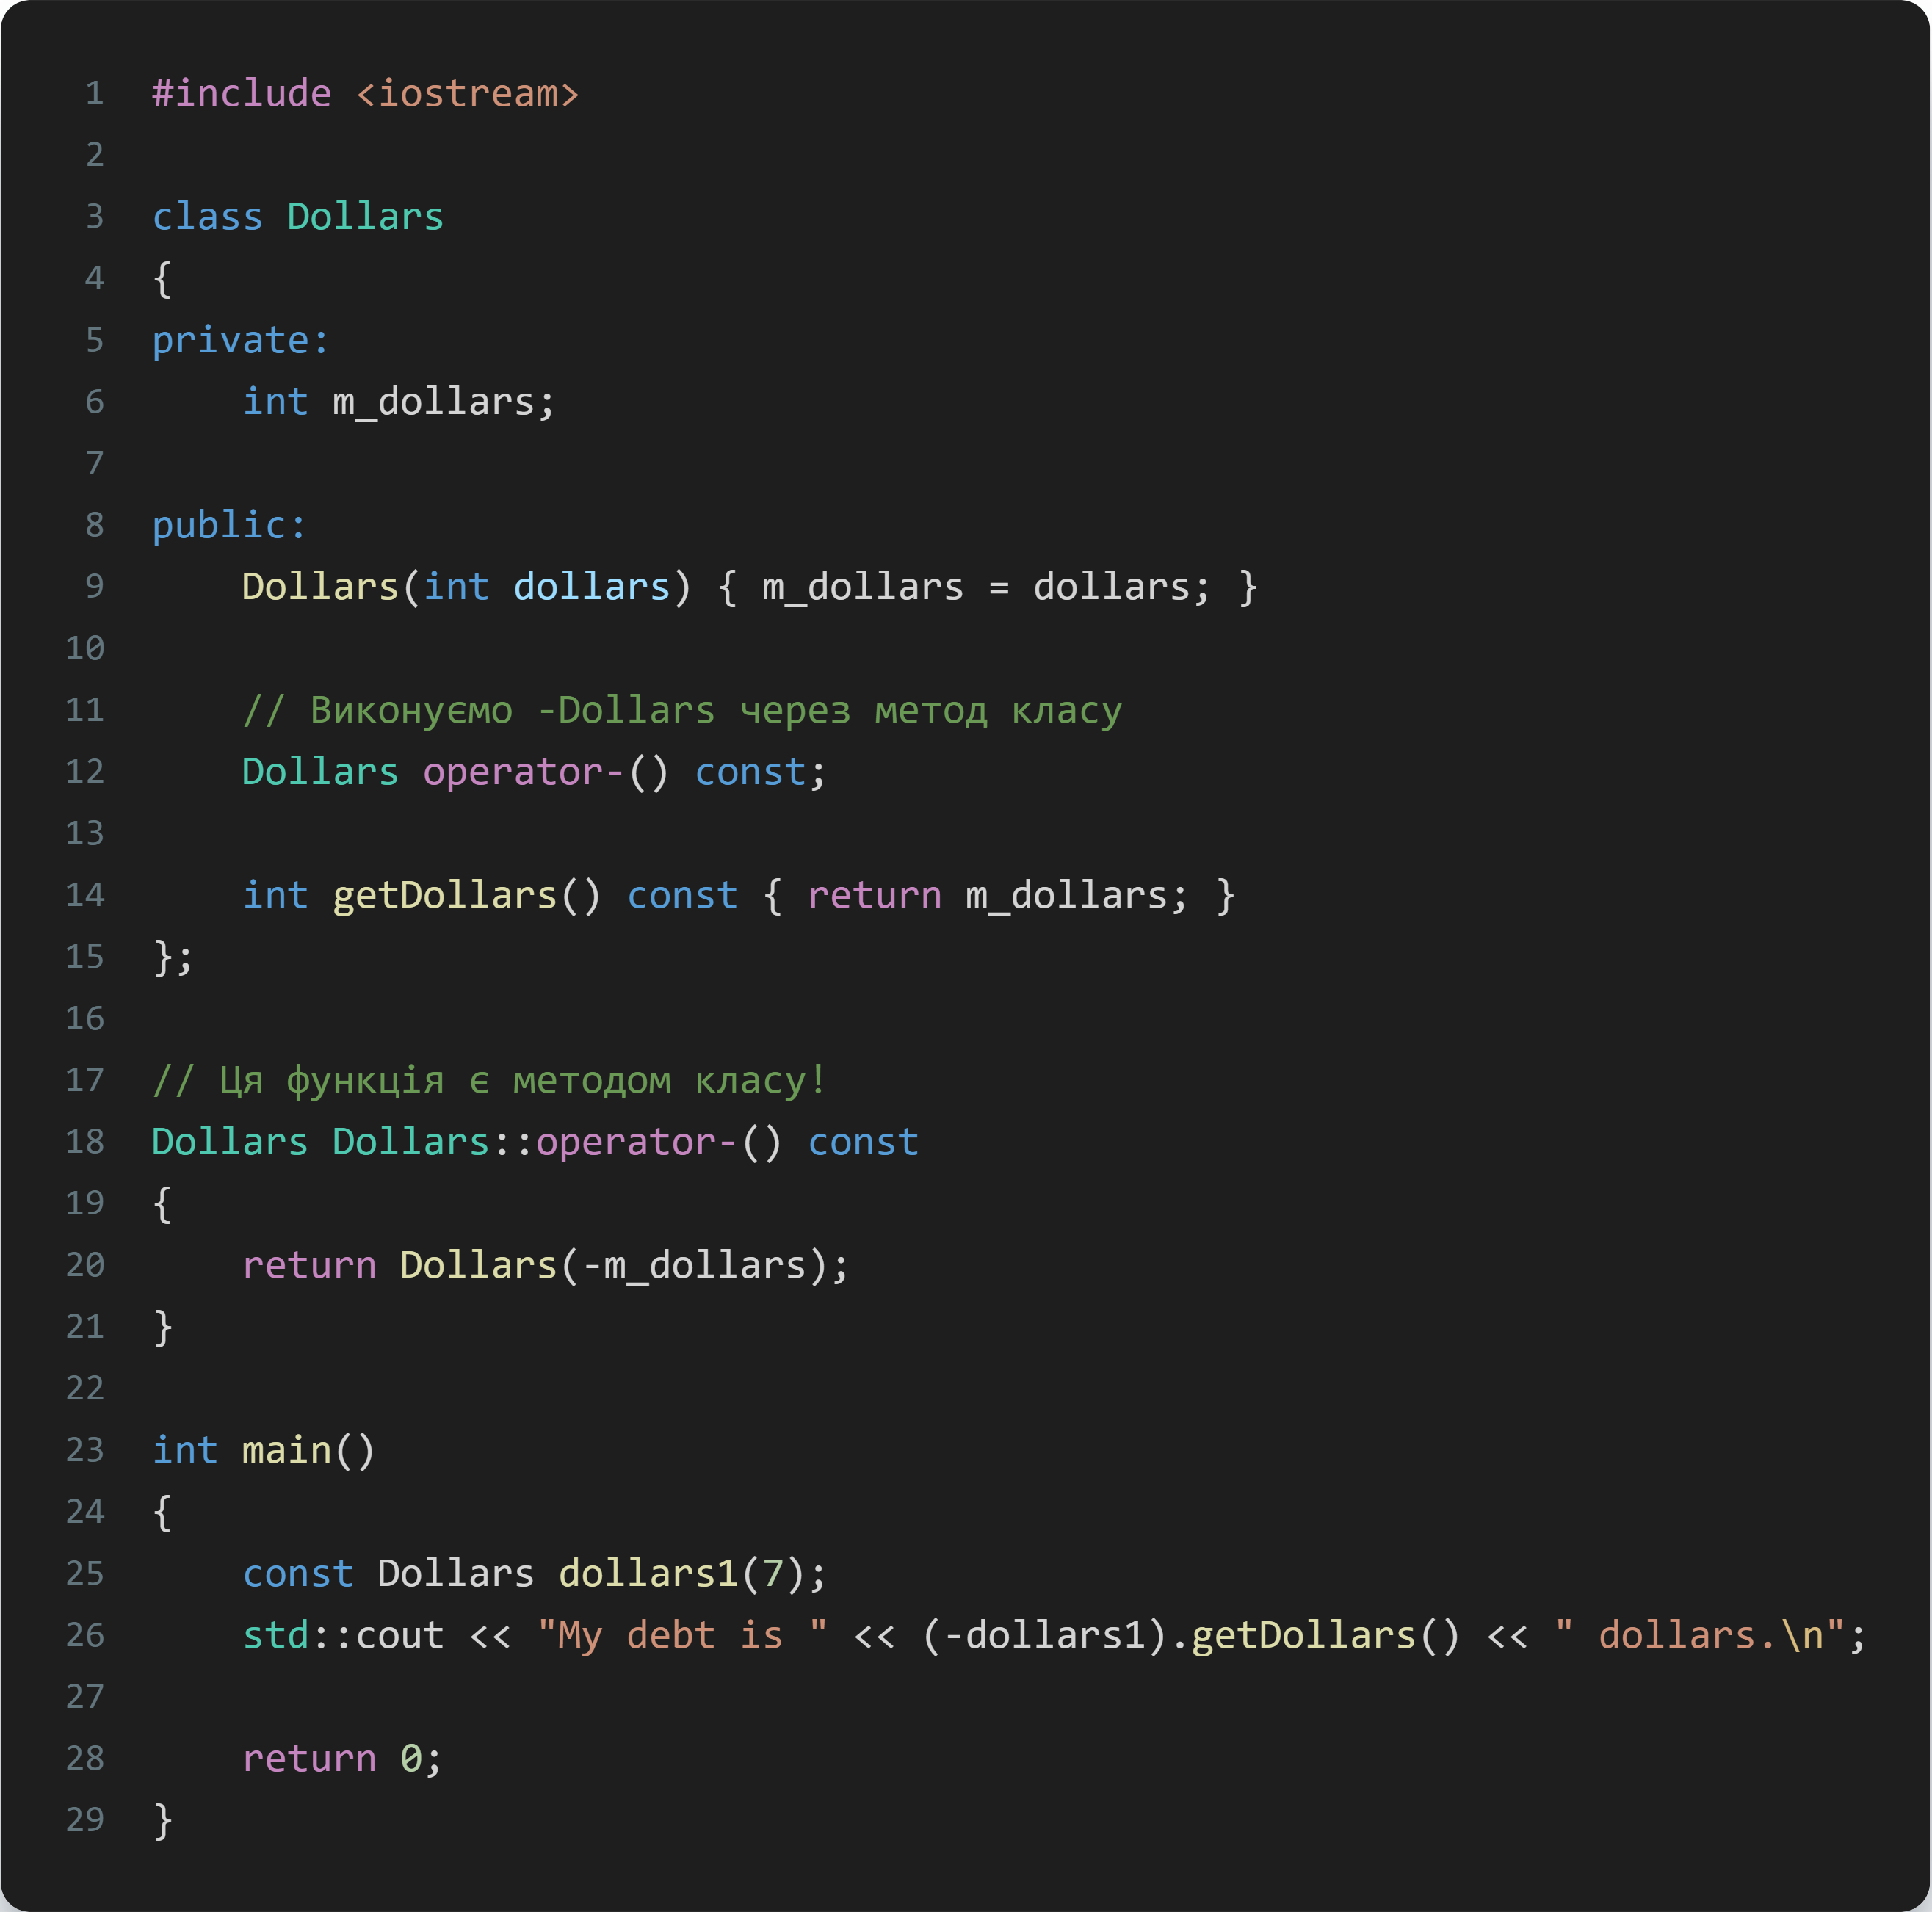
Перевантаження унарних операторів +, – і логічного НЕ
_

Slide 73
Перевантаження унарних операторів +, – і логічного НЕ
Все досить-таки просто. Перевантаження від’ємного унарного оператора мінус (-) здійснюється через метод класу, так як явні параметри в функції перевантаження відсутні (тільки неявний об’єкт, на який вказує прихований вказівник *this). Оператор - повертає об’єкт Dollars з від’ємним значенням m_dollars. Оскільки цей оператор не змінює об’єкт класу Dollars, то ми можемо (і повинні) зробити функцію перевантаження константною (щоб мати можливість використовувати цей оператор і з константними об’єктами класу Dollars).
Зверніть увагу, плутанини між від’ємним унарним оператором мінус (-) і бінарним оператором мінус (-) немає, так як вони мають різну кількість параметрів.

Slide 74
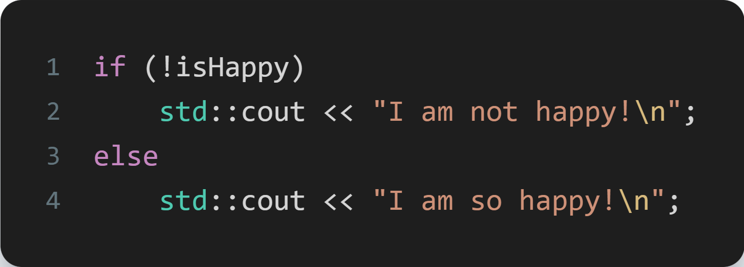
Перевантаження унарних операторів +, – і логічного НЕ
Ось ще один приклад: оператор ! є логічним оператором НЕ, який повертає true, якщо результатом виразу є false і повертає false, якщо результатом виразу є true. Зазвичай це застосовується до змінних типу bool, щоб перевірити, чи є вони true чи ні:
У мові С++ значення 0 означає false, а будь-яке інше ненульове значення означає true, тому, якщо логічний оператор ! застосовувати до цілочисельних значень, він повертатиме true, якщо значенням змінної є 0, в протилежному випадку — false.
Отже, при роботі з класами, оператор ! повертатиме true, якщо значенням об’єкта класу є false, 0 або будь-яке інше значення, задане як дефолтне (за замовчуванням) при ініціалізації, в протилежному випадку оператор ! повертатиме false.

Slide 75

_
_

Slide 76
Завдання №3
Реалізуйте перевантаження унарного оператора плюс (+) для класу Something.

Slide 77
Перевантаження операторів порівняння
Принципи перевантаження операторів порівняння ті ж самі, що і в перевантаженні інших операторів. Оскільки всі оператори порівняння є бінарними і не змінюють свої ліві операнди, то виконувати перевантаження потрібно через дружні функції.
Наприклад, перевантажимо оператор рівності == і оператор нерівності != для класу Car:

Slide 78

_
_

Slide 79
_
Все просто. Оскільки результат виконання оператора != є прямо протилежним результату виконання оператора ==, то ми визначили оператор !=, використовуючи вже перевантажений оператор == (зменшивши, таким чином, кількість коду, складність і можливість виникнення помилок).
А як щодо операторів < і >? Тут потрібно визначитися, чим один об’єкт класу Car може бути кращим за інший об’єкт класу Car, і як це все відобразити в коді. Неочевидно! Тому тут ми і не перевантажували оператори < і >.
Не перевантажуйте оператори, які є зайвими для вашого класу.

Slide 80
_
Однак, оператори < і > можна використовувати для сортування списку автомобілів (об’єктів класу Car) в алфавітному порядку, використовуючи члени company і model, тому завжди розглядайте різні варіанти.
Деякі класи-контейнери Стандартної бібліотеки C++ вимагають перевантаження оператора <, щоб вони могли зберігати відсортовані елементи.
Перевантажимо оператори порівняння >, <, >= і <=:

Slide 81

_
_

Slide 82
_
Але, як ви вже могли б помітити, оператори > і <= є логічними протилежностями, тому один з них можна було б визначити через інший. Та ж ситуація і з < і >=. Але, оскільки визначення функцій перевантаження настільки прості, а оператори в рядку оголошення функції так добре поєднуються з операторами в рядку повернення результату, ми вирішили цього не робити.

Slide 83



Завдання №5
Додайте перевантаження операторів << і < в клас Car, представлений вище, щоб наступний фрагмент коду:

Slide 84

_
_

Slide 85
Перевантаження операторів інкременту та декременту
Перевантаження операторів інкременту (++) та декременту (−−) досить-таки просте, але з одним маленьким нюансом. Є дві версії операторів інкременту та декременту: версія префікс (наприклад, ++x, --y) і версія постфікс (наприклад, x++, y--).
Оскільки оператори інкременту та декременту є унарними і змінюють свої операнди, то перевантаження слід виконувати через методи класу.

Slide 86

Перевантаження операторів інкременту та декременту версії префікс
Тут клас Number містить число від 0 до 8. Ми перевантажили оператори інкременту/декременту таким чином, щоб вони збільшували/зменшували _number відповідно до заданого діапазону (якщо виконується інкремент і _number дорівнює 8, то скидаємо значення _number в 0; якщо виконується декремент і _number дорівнює 0, то присвоюємо значення 8 змінній _number).
Результат виконання програми:
78087
Зверніть увагу, ми повертаємо прихований вказівник *this в функціях перевантаження операторів (тобто поточний об’єкт класу Number). Таким чином ми можемо зв’язати виконання декількох операторів в один «ланцюжок».

Slide 87
Перевантаження операторів інкременту та декременту версії постфікс
Обидва мають одне і те ж ім’я (наприклад, operator++), унарні і приймають один параметр одного і того ж типу даних. Як же тоді їх розрізнити при перевантаженні?
Справа в тому, що мова C++ використовує фіктивну змінну (або «фіктивний параметр») для операторів версії постфікс. Цей фіктивний цілочисельний параметр використовується тільки з однією метою: відрізнити версію постфікс операторів інкременту/декременту від версії префікс. Виконаємо перевантаження операторів інкременту/декременту версії префікс і постфікс в одному класі: 24.cpp

Slide 88
_
Тут є декілька цікавих моментів:
По-перше, ми відокремили версію постфікс від версії префікс використанням цілочисельного фіктивного параметра у версії постфікс.
По-друге, оскільки фіктивний параметр не використовується в реалізації самого перевантаження, то ми навіть не надаємо йому ім’я. Таким чином, компілятор розглядатиме цю змінну, як просту заглушку (заповнювач місця), і навіть не попереджатиме нас про те, що ми оголосили змінну, але ніколи її не використали.
По-третє, оператори версій префікс і постфікс виконують одне й те ж завдання: обидва збільшують/зменшують значення змінної об’єкта. Різниця між ними тільки в значенні, яке вони повертають.

Slide 89
_
Розглянемо останній пункт детально. Оператори версії префікс повертають об’єкт після того, як він був збільшений або зменшений. У версії постфікс нам потрібно повернути об’єкт до того, як він буде збільшений або зменшений. І тут конфуз! Якщо ми збільшуємо або зменшуємо об’єкт, то ми не можемо повернути його до виконання інкременту/декременту, так як операція збільшення/зменшення вже відбулася. З іншого боку, якщо ми повертаємо об’єкт до виконання інкременту/декременту, то сама операція збільшення/зменшення об’єкта не виконається.
Рішенням є використання тимчасового об’єкта з поточним значенням змінної-члена. Тоді можна буде збільшити/зменшити вихідний об’єкт, а тимчасовий об’єкт повернути назад в caller. Таким чином, caller отримає копію об’єкта до того, як фактичний об’єкт буде збільшений або зменшений, і сама операція інкременту/декременту виконається успішно.

Slide 90
_
Зверніть увагу, це означає, що повернення значення по посиланню неможливе, так як ми не можемо повернути посилання на локальну змінну (об’єкт), яка буде знищена після завершення виконання тіла функції. Також це означає, що оператори версії постфікс зазвичай менш ефективні, ніж оператори версії префікс, через додаткові витрати ресурсів на створення тимчасового об’єкта і виконання повернення по значенню замість повернення по посиланню.
Нарешті, ми реалізували перевантаження операторів версії постфікс через вже перевантажені оператори версії префікс. Таким чином, ми зменшили дублювання коду і спростили внесення змін до нашого класу в майбутньому (тобто спростили підтримку коду).

Slide 91


Перевантаження оператора індексації []
При роботі з масивами оператор індексації ([]) використовується для вибору певних елементів:
Розглянемо наступний клас IntArray, в якому в якості змінної-члена використовується масив:

Slide 92

Перевантаження оператора індексації []
Оскільки поле m_array є закритою, то ми не маємо прямого доступу до m_array через об’єкт array. Це означає, що ми не можемо напряму отримати або встановити значення елементів m_array. Що робити?
Можна використати геттери і сеттери:

Slide 93

Перевантаження оператора індексації []
Тут ми присвоюємо елементу 4 значення 5 чи елементу 5 значення 4? Без перегляду визначення методу setItem() цього не зрозуміти.
Можна також просто повернути весь масив (m_array) і використати оператор [] для доступу до його елементів:

Slide 94

Перевантаження оператора індексації []
Але можна зробити ще простіше, перевантаживши оператор індексації.
Оператор індексації є одним з операторів, перевантаження якого повинне виконуватися через метод класу. Функція перевантаження оператора [] завжди прийматиме один параметр: значення індексу (елемент масиву, до якого потрібен доступ). У нашому випадку з IntArray нам потрібно, щоб користувач просто вказав в квадратних дужках індекс для повернення значення елементу за цим індексом:

Slide 95

Перевантаження оператора індексації []
Тепер щоразу, коли ми будемо використовувати оператор індексації ([]) з об’єктом класу IntArray, компілятор повертатиме відповідний елемент масиву m_array! Це дозволить нам безпосередньо як отримувати, так і присвоювати значення елементам m_array:

Slide 96
Перевантаження оператора індексації []
Зверніть увагу, хоча ми можемо вказати параметр за замовчуванням для функції перевантаження оператора [], але в даному випадку, якщо ми, використовуючи [], не вкажемо всередині дужок значення індексу, то отримаємо помилку.

Slide 97
Чому оператор індексації [] використовує повернення по посиланню?
Розглянемо детально, як обробляється стейтмент array[4] = 5. Оскільки пріоритет оператора індексації вище пріоритету оператора присвоювання, то спочатку виконується частина array[4]. array[4] призводить до виклику функції перевантаження оператора [], яка поверне array.m_array[4]. Оскільки оператор [] використовує повернення по посиланню, то він повертає фактичний елемент array.m_array[4]. Наш частково оброблений вираз стає array.m_array[4] = 5, що є прямою операцією присвоювання значення елементу масиву.
Ми вже знаємо, що будь-яке значення, яке знаходиться зліва від оператора присвоювання, має бути
l-value (змінною з адресою в пам’яті). Оскільки результат виконання оператора [] може використовуватися в лівій частині операції присвоювання (наприклад, array[4] = 5), то значення, що повертається, оператора [] має бути l-value. Посилання ж завжди є l-values, тому що їх можна використовувати тільки зі змінними, які мають адреси в пам’яті. Тому, використовуючи повернення по посиланню, компілятор залишиться задоволений, що повертається l-value, і ніяких проблем не буде.

Slide 98
Чому оператор індексації [] використовує повернення по посиланню?
Розглянемо, що станеться, якщо оператор [] використовуватиме повернення по значенню замість повернення по посиланню. array[4] призведе до виклику функції перевантаження оператора [], який повертатиме значення елементу array.m_array[4] (не індекс, а значення за вказаним індексом). Наприклад, якщо значенням m_array[4] є 7, то виконання оператора [] призведе до повернення значення 7. array[4] = 5 оброблятиметься як 7 = 5, що є безглуздим! Якщо ви спробуєте це зробити, то компілятор видасть наступну помилку:
C:VCProjectsTest.cpp(386) : error C2106: '=' : left operand must be l-value

Slide 99
Використання оператора індексації з константними об’єктами класу
У вищенаведеному прикладі метод operator[]() не є константним, і ми можемо використовувати цей метод для зміни даних неконстантних об’єктів. Однак, що станеться, якщо наш об’єкт класу IntArray буде const? В цьому випадку ми не зможемо викликати неконстантний operator[](), так як він змінює значення об’єкту.
Доброю новиною є те, що ми можемо визначити окремо неконстантну і константну версії operator[](). Неконстантна версія буде використовуватися з неконстантними об’єктами, а версія const — з об’єктами const:

Slide 100

Використання оператора індексації з константними об’єктами класу
_

Slide 101
Використання оператора індексації з константними об’єктами класу
Рядок carray[4] = 5; потрібно закоментувати і програма скомпілюється (це перевірка на зміну даних константних об’єктів — змінювати дані не можна, можна тільки виводити).

Slide 102


Перевірка помилок
Ще однією перевагою перевантаження оператора індексації є те, що ми можемо виконати перевірку переданих значень індексу. При прямому доступі до елементів масиву (через геттери і сеттери), оператор індексу не перевіряє, чи є індекс коректним. Наприклад, компілятор не скаржитиметься на наступний код:

Slide 103
Перевірка помилок
У прикладі, наведеному вище, ми використовували стейтмент assert (який знаходиться в заголовку cassert) для перевірки діапазону index. Якщо вираз всередині assert приймає значення false (тобто користувач ввів некоректний індекс), то програма негайно завершиться з виведенням повідомлення про помилку, що краще, ніж альтернативний варіант — пошкодження пам’яті. Це найпоширеніший спосіб перевірки помилок з використанням функцій перевантаження.

Slide 104

Вказівники на об’єкти і перевантажений оператор []
Якщо ви спробуєте викликати operator[]() для вказівника на об’єкт, то C++ припустить, що ви намагаєтеся індексувати масив. Розглянемо наступний приклад:

Slide 105

Вказівники на об’єкти і перевантажений оператор []
Справа в тому, що вказівник вказує на адресу в пам’яті, а не на значення. Тому спочатку вказівник потрібно розіменувати, а потім вже використовувати оператор []:
Це жахливо і тут дуже легко наробити помилок. Не використовуйте вказівники на об’єкти, якщо це не є обов’язковим.

Slide 106

Аргумент, що передається, не обов’язково повинен бути цілим числом
Як згадувалося вище, C++ передає в функцію перевантаження те, що користувач вказав в квадратних дужках в якості аргументу (в більшості випадків, це цілочисельне значення). Однак це не є обов’язковою вимогою і, насправді, ви можете визначити функцію перевантаження так, щоб ваш перевантажений оператор [] приймав значення будь-якого типу, якого ви тільки побажаєте (double, string тощо).

Slide 107
Висновки
Перевантаження оператора індексації зазвичай використовується для забезпечення прямого доступу до елементів масиву, який знаходиться всередині класу (в якості змінної-члена). Оскільки рядки часто використовуються в реалізації масивів символів, то оператор [] часто перевантажують в класах з рядками, щоб мати доступ до кожного символу рядка окремо.

Slide 108
Завдання №6
Контейнер map — це клас, в якому всі елементи зберігаються у вигляді пари ключ-значення. Ключ повинен бути унікальним і використовуватися для доступу до зв’язаної пари. У цьому завданні вам потрібно написати програму, яка дозволить присвоювати оцінки учням, вказуючи тільки ім’я учня. Для цього використовуйте контейнер map: ім’я учня — ключ, оцінка (тип char) — значення.
a) Спочатку напишіть структуру StudentGrade з двома елементами: ім’я студента (std::string) і оцінка (char).
b) Додайте клас GradeMap, який містить std::vector типу StudentGrade з ім’ям m_map. Додайте порожній конструктор за замовчуванням.
c) Реалізуйте перевантаження оператора [] для цього класу. Функція перевантаження повинна приймати параметр std::string (ім’я учня) і повертати посилання на його оцінку. У функції перевантаження спочатку виконайте пошук зазначеного імені учня в векторі (використовуйте цикл foreach). Якщо учень знайшовся, то повертайте посилання на його оцінку, і все — готово!

Slide 109

Завдання №6
В протилежному випадку, використовуйте функцію std::vector::push_back() для додання StudentGrade нового учня. Коли ви це зробите, std::vector додасть собі копію нового StudentGrade (при необхідності змінивши розмір). Нарешті, вам потрібно буде повернути посилання на оцінку студента, якого ви тільки що додали в std::vector — для цього використовуйте std::vector::back().
Наступна програма повинна скомпілюватися без помилок:

Slide 110

_
_

Slide 111
Перевантаження оператора ()
Всі оператори, перевантаження яких ми розглядали дотепер, дозволяли нам самостійно визначати тип параметрів в функції перевантаження оператора, але не їх кількість. Наприклад, оператор == завжди приймає два параметри, тоді як оператор ! завжди приймає один параметр. Оператор () є особливо цікавим, оскільки дозволяє змінювати як тип параметрів, так і їх кількість.
Але слід пам’ятати про дві речі:
По-перше, перевантаження круглих дужок повинне здійснюватися через метод класу.
По-друге, в не об’єктно-орієнтованому С++ оператор () є оператором виклику функції. У випадку з класами перевантаження круглих дужок виконується в методі operator()(){} (в оголошенні функції перевантаження знаходяться дві пари круглих дужок).

Slide 112

_
_

Slide 113
_
Матриці є ключовою концепцією в лінійній алгебрі та часто використовуються в геометричному моделюванні і в 3D-графіці. Все, що вам потрібно зараз знати — це те, що клас Matrix є двовимірним масивом (5×5 типу double).
перевантаження оператора індексації ми використовували оператор [] для прямого доступу до елементів закритого одновимірного масиву. Тут же нам потрібен доступ до елементів двовимірного масиву. Оскільки оператор [] обмежений лише одним параметром, то його функціональності недостатньо для доступу до двовимірного масиву.
Однак, оскільки оператор () може приймати різну кількість параметрів, ми можемо оголосити версію operator(), яка прийматиме два цілочисельних параметри (два індекси), і використовуватиме ці індекси для доступу до елементів нашого двовимірного масиву. Наприклад:

Slide 114


_
_

Slide 115


_
_

Slide 116
_
Оскільки оператор () є дуже гнучким, то може виникнути спокуса використати його для самих різних цілей. Однак це не рекомендується робити, оскільки оператор () є не дуже інформативним і часто може бути не зрозуміло, що він робить. У прикладі, наведеному вище, функцію очищення масиву краще було б записати у вигляді методу clear() або erase(), оскільки matrix.erase() виглядає набагато інформативніше, ніж matrix().

Slide 117

Функтори в C++
Перевантаження оператора () використовується в реалізації функторів (або “функціональних об’єктів”) — класи, які працюють як функції. Перевага функтора над звичайною функцією полягає в тому, що функтори можуть зберігати дані в полях (оскільки вони самі є класами). Ось приклад використання простого функтора

Slide 118
_
Зверніть увагу, використання класу Accumulator виглядає так само, як і виклик звичайної функції, але наш об’єкт класу Accumulator може зберігати значення, яке збільшується.
Ви можете запитати: “Навіщо використовувати клас, якщо все можна реалізувати і через звичайну функцію зі статичною локальною змінною?”. Можна зробити і через static, але, оскільки функції представлені тільки одним глобальним екземпляром (тобто не можна створити кілька об’єктів функції), використовувати цю функцію ми можемо тільки для виконання чогось одного за раз. За допомогою функторів ми можемо створити будь-яку кількість окремих функціональних об’єктів, які нам потрібні, і використовувати їх одночасно.

Slide 119
Висновки
Перевантаження оператора () з двома параметрами використовується для отримання доступу до двовимірних масивів або для повернення підмножин одновимірного масиву (два параметри конкретизуватимуть умови відбору елементів підмножини). Все інше краще реалізувати через окремі методи з більш інформативними назвами, ніж через перевантаження оператора ().
Перевантаження оператора () також часто використовується при створенні функторів. Хоча функтори, які ми використовували вище, є досить простими і зрозумілими, але зазвичай вони використовуються в більш просунутих/складних темах програмування і заслуговують окремого огляду.

Slide 120


Завдання №7?
Напишіть клас, полем якого є рядок. Виконайте перевантаження оператора () для повернення підрядка, який починається з індексу, вказаного в значенні першого параметру. Другий параметр повинен вказувати необхідну довжину підрядка.
Підказки:
Ви можете використати індекс масиву [] для доступу до окремих символів рядка.
Ви можете використати оператор += для додавання чого-небудь до рядка.

Slide 121

Завдання №7?
_

Slide 122

Перевантаження операцій конвертації типів даних
Як ми вже знаємо з уроку про неявну конвертацію типів даних, мова C++ дозволяє конвертувати значення з одного типу даних в інший. Наприклад, перетворимо значення типу int в значення типу double:
Мова C++ за замовчуванням знає, як виконувати конвертацію вбудованих типів даних. Однак вона не знає, як виконувати конвертацію з користувацькими типами даних (наприклад, з класами). Саме тут вступає в гру перевантаження операцій конвертації типів даних. Розглянемо наступний клас:

Slide 123

Перевантаження операцій конвертації типів даних
Клас Dollars містить певну кількість доларів у вигляді цілого числа (змінна-член m_dollars) і надає функції доступу для отримання і встановлення значення m_dollars. У ньому також є конструктор для конвертації значень типу int в тип Dollars (при створенні об’єкту користувач передає в якості аргументу значення типу int, яке потім перетворюється в значення типу Dollars).
Якщо ми можемо конвертувати int в Dollars, то логічно було б, якби ми могли конвертувати і Dollars назад в int, чи не так? Іноді це може бути корисно.

Slide 124

Перевантаження операцій конвертації типів даних
У наступному прикладі ми використовуємо метод getDollars() для конвертації значення типу Dollars в тип int для його подальшого виводу через функцію printInt():
Погодьтеся, викликати кожного разу метод getDollars() не дуже зручно. Було б простіше перевантажити операцію конвертації значень типу Dollars в тип int. Робиться це наступним чином:

Slide 125

_
_

Slide 126

_
Тут є дві речі, на які слід звернути увагу:
В якості функції перевантаження використовується метод operator int(). Зверніть увагу, між словом operator і типом, в який ми хочемо виконати конвертацію (в даному випадку, тип int), знаходиться пробіл.
Функція перевантаження не має типу повернення. Мова C++ передбачає, що ви повертатимете коректний тип.
Тепер функція printInt() викликається простіше:

Slide 127

_
Спочатку компілятор бачить (з визначення printInt()), що функція printInt() повинна приймати цілочисельний параметр. Потім він бачить, що змінна dollars не є типу int. Він дивиться, чи надали ми спосіб конвертації значення типу Dollars в тип int. Так як це у нас є, то викликається operator int(), який повертає значення типу int, і це значення передається в printInt().
Тепер ми можемо явно конвертувати об’єкт класу Dollars в тип int:
Ви можете перевантажувати операції перетворення будь-яких типів даних, включаючи ваші власні (користувацькі) типи даних!

Slide 128


_
_

Slide 129

Конструктори конвертації, ключові слова explicit і delete
За замовчуванням мова C++ обробляє будь-який конструктор, як оператор неявної конвертації. Розглянемо наступну програму:

Slide 130
Конструктори конвертації, ключові слова explicit і delete
Хоча функція makeNegative() очікує об’єкт класу Drob, ми передаємо їй цілочисельний літерал 7. Оскільки у класу Drob є конструктор, який може приймати одне цілочисельне значення (конструктор за замовчуванням), то компілятор виконає неявну конвертацію літералу 7 в об’єкт класу Drob. Це робиться шляхом виконання копіюючої ініціалізації параметру d функції makeNegative() за допомогою конструктора Drob(int, int).
Результат виконання програми:
Copy constructor worked here!
-7/1
Неявне перетворення працює для всіх видів ініціалізації (прямої, uniform- і копіюючої).

Slide 131
Конструктори конвертації, ключові слова explicit і delete
Конструктори, які використовуються в неявних конвертаціях, називаються конструкторами конвертації (або “конструкторами перетворення”). До C++11 конструкторами конвертації могли бути конструктори тільки з одним параметром. Однак в C++11 це обмеження було знято (разом з доданням uniform-ініціалізації), і конструктори, які мають кілька параметрів, вже також можуть бути конструкторами конвертації.

Slide 132

Ключове слово explicit
Іноді виконання неявних конвертацій може бути доречним, а іноді може бути вкрай небажаним і генерувати несподівані результати:

Slide 133
Ключове слово explicit
Ми намагаємося ініціалізувати рядок одним символом типу char. Оскільки змінні типу char є частиною сімейства цілочисельних типів, то компілятор використовуватиме конструктор конвертації SomeString(int) для неявного перетворення символу типу char в тип SomeString. В результаті змінна типу char конвертується в тип int. А це не зовсім те, що очікується.
Один із способів вирішення цієї проблеми — зробити конструктор явним, використовуючи ключове слово explicit (яке пишеться перед ім’ям конструктора). Явні конструктори (з ключовим словом explicit) не використовуються для неявних конвертацій:

Slide 134

_
_

Slide 135

Ключове слово explicit
Вищенаведена програма не скомпілюється, так як SomeString(int) ми зробили явним, а іншого конструктора конвертації, який виконав би неявну конвертацію 'a' в SomeString, компілятор просто не знайшов.
Однак використання явного конструктора тільки запобігає виконанню неявних конвертацій. Явні конвертації (через оператори явного перетворення) як і раніше дозволені:
При прямій або uniform-ініціалізації неявна конвертація також виконуватиметься:
Правило: Для запобігання виникненню помилок з неявними конвертаціями робіть ваші конструктори явними, використовуючи ключове слово explicit.

Slide 136

Ключове слово delete
Ще одним способом заборонити конвертацію 'a' в SomeString (неявним або явним способом) є додання закритого конструктора SomeString(char):

Slide 137

Ключове слово delete
Тим не менш, цей конструктор все ще може використовуватися всередині класу (private закриває доступ до даних тільки для об’єктів поза тілом класу).
Краще рішення — використовувати ключове слово delete (додане в C++11) для видалення цього конструктора:

Slide 138
Ключове слово delete
Після видалення функції, будь-яке її використання викличе помилку компіляції.
Зверніть увагу, конструктор копіювання і перевантажені оператори також можуть бути видалені за допомогою delete для запобігання їх використанню.

Slide 139
Перевантаження оператора присвоювання
Оператор присвоювання (=) використовується для копіювання значень з одного об’єкту в інший (вже існуючий) об’єкт.
Присвоювання vs. Конструктор копіювання
Конструктор копіювання і оператор присвоювання виконують майже ідентичну роботу: обидва копіюють значення з одного об’єкту в значення іншого об’єкту. Однак конструктор копіювання використовується при ініціалізації нових об’єктів, тоді як оператор присвоювання замінює вміст вже існуючих об’єктів. Все просто:
Якщо новий об’єкт створений перед виконанням операції копіювання, то використовується конструктор копіювання (передача або повернення об’єктів виконуються по значенню).
Якщо новий об’єкт не створювали, а робота ведеться з уже існуючим об’єктом, то використовується оператор присвоювання.

Slide 140

Перевантаження оператора присвоювання
Перевантаження оператора присвоювання (=) досить-таки просте і виконується через метод класу, але є один нюанс:

Slide 141

Перевантаження оператора присвоювання
До цього моменту все ок. Функція перевантаження operator=() повертає прихований вказівник *this, і ми можемо навіть з’єднати виконання декількох операцій присвоювання:

Slide 142

Самоприсвоювання
Тут вже стає цікавіше. Самоприсвоювання — це той нюанс, про який згадувалося вище. Мова C++ дозволяє виконувати самоприсвоювання:
У прикладі, наведеному вище, самоприсвоювання не призведе до зміни стану чого-небудь і буде лише марною тратою часу і ресурсів. У більшості випадків самоприсвоювання не слід виконувати взагалі.
Крім того, у випадках, коли використовується динамічне виділення пам’яті, самоприсвоювання може бути навіть небезпечним:

Slide 143


_
Запустіть програму, і ви побачите, що виведеться Anton, як і очікувалось.
Тепер замініть функцію main() на наступну:
В результаті ви отримаєте або значення-сміття, або збій.

Slide 144
_
Розглянемо, що відбувається при виконанні операції присвоювання, коли неявний і переданий в якості аргументу об’єкти є об’єктом anton. В цьому випадку m_data дорівнює str.m_data (тобто Anton). Перше, що станеться — функція перевантаження перевірить, чи є вже значенням неявного об’єкту рядок Anton. Якщо є, то відбудеться видалення цього значення, щоб не стався витік пам’яті. Тобто значення m_data неявного об’єкта видаляється, але справа в тому, що str.m_data має ту ж саму адресу в пам’яті (значення якої видаляється)! Це означає, що str.m_data стане висячим вказівником.
Пізніше, коли ми копіюватимемо дані з параметру str функції перевантаження в наш неявний об’єкт, ми звертатимемося до висячого вказівника str.m_data. Це призведе до того, що ми або скопіюємо дані-сміття, або спробуємо отримати доступ до пам’яті, яку наша програма більше не має в розпорядженні (відбудеться збій).

Slide 145

Виявлення і обробка самоприсвоювання
На щастя, ми можемо виявити виконання самоприсвоювання. Це робиться за допомогою досить простої перевірки в функції перевантаження operator=():
Перевіряючи, чи є наш неявний об’єкт тим же, що і переданий в якості параметру, ми зможемо відразу ж повернути його без виконання будь-якого коду.
Зверніть увагу, немає необхідності виконувати перевірку на самоприсвоювання в конструкторі копіювання. Це пов’язано з тим, що конструктор копіювання викликається тільки при створенні нових об’єктів, а способу присвоїти щойно створений об’єкт самому собі, щоб викликати конструктор копіювання — немає.

Slide 146
Оператор присвоювання за замовчуванням
На відміну від інших операторів, компілятор автоматично надасть відкритий оператор присвоювання за замовчуванням для вашого класу при його використанні, якщо ви не надасте його самостійно. В операторі присвоювання за замовчуванням виконується почленне присвоювання (яке є аналогічним почленній ініціалізації, яка використовується в конструкторах копіювання, що надаються мовою C++ за замовчуванням).
Як і з іншими конструкторами і операторами, ви можете заборонити виконання операції присвоювання з об’єктами ваших класів, зробивши оператор присвоювання закритим або використовуючи ключове слово delete:

Slide 147

Оператор присвоювання за замовчуванням
_

Slide 148
Поверхневе копіювання
Оскільки мова C++ не може знати наперед все про ваш клас, то конструктор копіювання і оператор присвоювання, які C++ надає за замовчуванням, використовують помемберний метод копіювання — поверхневе копіювання. Це означає, що C++ виконує копіювання для кожного мембера класу індивідуально (використовуючи оператор присвоювання за замовчуванням замість перевантаження оператора присвоювання і пряму ініціалізацію замість конструктора копіювання). Коли класи прості (наприклад, в них немає мемберів з динамічно виділеною пам’яттю), то ніяких проблем з цим не повинно виникати.

Slide 149

_
_

Slide 150

Поверхневе копіювання
Конструктор копіювання і оператор присвоювання за замовчуванням, які надаються компілятором автоматично, виглядають приблизно так:

Slide 151
Поверхневе копіювання
Оскільки ці конструктор копіювання і оператор присвоювання за замовчуванням відмінно підходять для виконання копіювання з об’єктами цього класу, то дійсно немає ніякого сенсу писати тут свої власні версії конструктора копіювання і перевантаження оператора.
Однак при роботі з класами, в яких динамічно виділяється пам’ять, почленне (поверхневе) копіювання може викликати проблеми! Це пов’язано з тим, що при поверхневому копіюванні вказівника копіюється тільки адреса вказівника — ніяких дій по вмісту адреси вказівника не виконується. Наприклад:

Slide 152

_
_

Slide 153

_
Вищенаведений клас — це звичайний рядковий клас, в якому виділяється пам’ять для зберігання переданого рядка. Тут ми не визначали конструктор копіювання або перевантаження оператора присвоювання. Мова C++ надасть конструктор копіювання і оператор присвоювання за замовчуванням, які виконуватимуть поверхневе копіювання. Конструктор копіювання виглядає наступним чином:
Тут m_data — це всього лише поверхнева копія вказівника source.m_data, тому тепер вони обидва вказують на одну і ту ж адресу в пам’яті. Тепер розглянемо наступний фрагмент коду:

Slide 154


_
Хоча цей код виглядає досить звичайним, але він містить одну підступну проблему, яка призведе до збою програми! Можете її виявити? Якщо ні, то нічого страшного.
Розберемо цей код по рядкам:
Вищенаведений рядок коду не створює проблем. Тут викликається конструктор класу SomeString, який виділяє пам’ять, змушує hello.m_data вказувати на цю пам’ять, а потім копіює у виділену адресу в пам’яті значення — рядок Hello, world!.

Slide 155


_
З цим рядком також здається, що все ок, але саме він і є джерелом нашої підступної проблеми! При обробці цього рядка C++ використовуватиме конструктор копіювання за замовчуванням (так як ми не надали свого). Виконається поверхневе копіювання, результатом чого буде ініціалізація copy.m_data адресою, на яку вказує hello.m_data. І тепер copy.m_data і hello.m_data обидва вказують на одну і ту ж частину в пам’яті!
Коли об’єкт-копія виходить з області видимості, то викликається деструктор SomeString для цієї копії. Деструктор видаляє динамічно виділену пам’ять, на яку вказують як copy.m_data, так і hello.m_data! Отже, видаляючи копію, ми також (випадково) видаляємо і дані hello. Об’єкт copy потім знищується, але hello.m_data залишається вказувати на видалену пам’ять!

Slide 156
_
Тепер, сподіваюся, ви зрозуміли, чому ця програма працює не так, як потрібно. Ми видалили значення-рядок, на яке вказував hello, а зараз намагаємося вивести це значення.
Коренем цієї проблеми є поверхневе копіювання, яке виконується конструктором копіювання за замовчуванням. Таке копіювання майже завжди призводить до проблем.

Slide 157

Глибоке копіювання
Одним з рішень цієї проблеми є виконання глибокого копіювання. При глибокому копіюванні пам’ять спочатку виділяється для копіювання адреси, яку містить вихідний вказівник, а потім для копіювання фактичного значення. Таким чином копія знаходиться в окремій, від початкового значення, пам’яті і вони ніяк не впливають одна на одну. Для виконання глибокого копіювання нам необхідно написати свій власний конструктор копіювання і перевантаження оператора присвоювання.
Розглянемо це на прикладі з класом SomeString:

Slide 158
Глибоке копіювання
Як бачите, реалізація тут більш поглиблена, ніж при поверхневому копіюванні! По-перше, ми повинні перевірити, чи має вихідний об’єкт нульове значення взагалі (рядок №8). Якщо має, то ми виділяємо достатньо пам’яті для зберігання копії цього значення (рядок №11). Нарешті, копіюємо значення-рядок (рядки №14-15).
Тепер розглянемо перевантаження оператора присвоювання:

Slide 159

Глибоке копіювання
_

Slide 160
Глибоке копіювання
Помітили, що код перевантаження дуже схожий на код конструктора копіювання? Але тут є 3 основні відмінності:
Ми додали перевірку на самоприсвоювання.
Ми повертаємо поточний об’єкт (за допомогою вказівника *this), щоб мати можливість виконати “ланцюжок” операцій присвоювання.
Ми явно видаляємо будь-яке значення, яке вже зберігає об’єкт (щоб не відбувся витік пам’яті).

Slide 161
Глибоке копіювання
При виклику перевантаженого оператора присвоювання, об’єкт, якому присвоюється інший об’єкт, може містити попереднє значення, яке нам необхідно очистити/видалити, перш ніж ми виділимо пам’ять для нового значення. З не динамічно виділеними змінними (які мають фіксований розмір) нам не потрібно турбуватися, оскільки нове значення просто перезапише старе. Однак з динамічно виділеними змінними нам потрібно явно звільнити будь-яку стару пам’ять до того, як ми виділимо будь-яку нову пам’ять. Якщо ми цього не зробимо, збою не буде, але станеться витік пам’яті, який “з’їдатиме” нашу вільну пам’ять кожного разу, коли ми виконуватимемо операцію присвоювання!

Slide 162
Найкраще рішення
У Стандартній бібліотеці C++ класи, які працюють з динамічно виділеною пам’яттю, такі як std::string і std::vector, мають своє власне управління пам’яттю і свої конструктори копіювання і перевантаження операторів присвоювання, які виконують коректне глибоке копіювання. Тому, замість написання своїх власних конструкторів копіювання і перевантаження оператора присвоювання, ви можете виконувати ініціалізацію або присвоювання рядків, або векторів, як звичайних змінних фундаментальних типів даних! Це набагато простіше, менш вразливе до помилок, і вам не потрібно витрачати час на написання зайвого коду!

Slide 163
Висновки
Конструктор копіювання і оператор присвоювання, які надаються мовою C++ за замовчуванням, виконують поверхневе копіювання, що відмінно підходить для класів без динамічно виділених членів.
Класи з динамічно виділеними членами повинні мати конструктор копіювання і перевантаження оператора присвоювання, які виконують глибоке копіювання.
Використовуйте функціонал класів зі Стандартної бібліотеки C++ замість самостійної реалізації управління пам’яттю.

Slide 164
Завдання №1
Припустимо, що Square — це клас, а square — це об’єкт цього класу. Який спосіб перевантаження краще використати для наступних операторів?
square + square
-square
std::cout << square
square = 7;

Slide 165
_
Перевантаження бінарного оператора + краще виконувати через звичайну/дружню функцію.
Перевантаження унарного оператора - краще виконувати через метод класу.
Перевантаження оператора << повинне виконуватися через звичайну/дружню функцію.
Перевантаження оператора = повинне виконуватися через метод класу.

Slide 166


Завдання №2
Напишіть клас Average, який обчислюватиме середнє значення всіх переданих йому цілих чисел. Використовуйте два члени: перший повинен бути типу int32_t і використовуватися для обчислення суми всіх переданих чисел, другий повинен бути типу int8_t і використовуватися для обчислення кількості переданих чисел. Щоб знайти середнє значення, потрібно розділити суму на кількість.

Slide 167

_
_

Slide 168
_
Чи потрібний цьому класу явний конструктор копіювання чи оператор присвоювання?

Slide 169
_
Ні. Використання конструктора копіювання і перевантаженого оператора присвоювання, які надані компілятором за замовчуванням, тут буде достатньо.

Slide 170


Завдання №3 (ДЗ)
Напишіть свій власний клас-масив цілих чисел IntArray (не використовуйте std::array чи std::vector). Користувачі повинні передавати розмір масиву при створенні об’єкта цього класу, а сам масив (змінна-член) повинен виділятися динамічно. Використовуйте стейтменти assert для перевірки переданих значень, а також свій конструктор копіювання і перевантаження оператора присвоювання, якщо це необхідно, щоб наступний код:

Slide 171
_
_

Slide 172
_
_

Slide 173
_
_

Slide 174
_
_

Slide 175
_
_

